Slide 1
優質教育基金
「主題網絡計劃」
2021-2022
透過機械人活動
促進高小STEM教育

Slide 2
大師級 先行者裝嵌

Slide 3
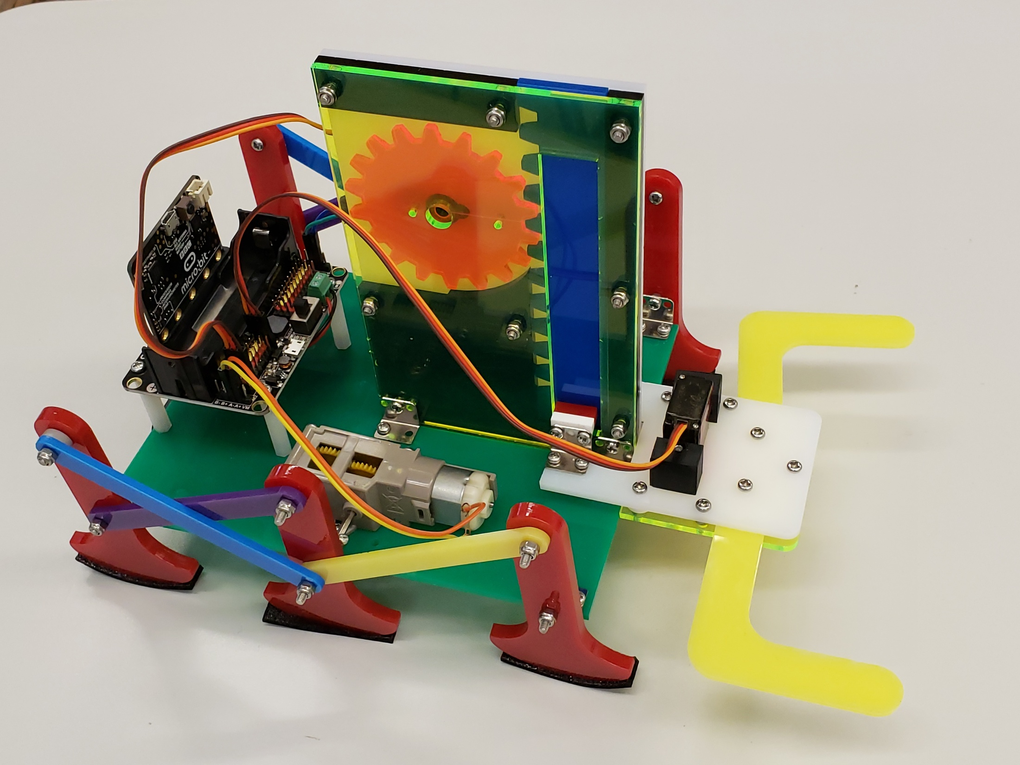
Robotbit擴展板
升降裝置
夾持裝置
Microbit板
六足機體

Slide 4
六足機體組裝

Slide 5
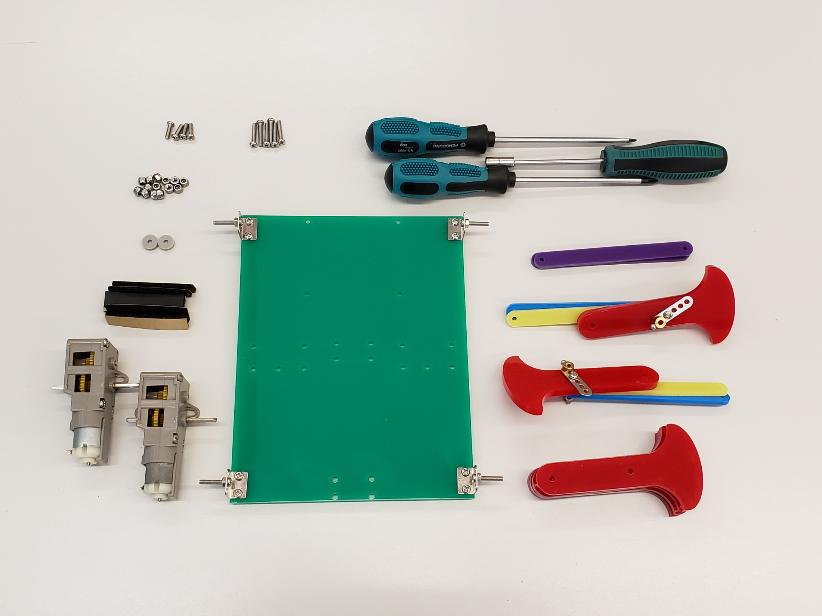
M3X16螺絲
M3一字螺絲起子
M3X10螺絲
M3套筒
M3尼龍螺絲帽
M3十字螺絲起子
膠圈
直桿
防滑條
腳+直桿
中速馬達
腳
六足底板

Slide 6
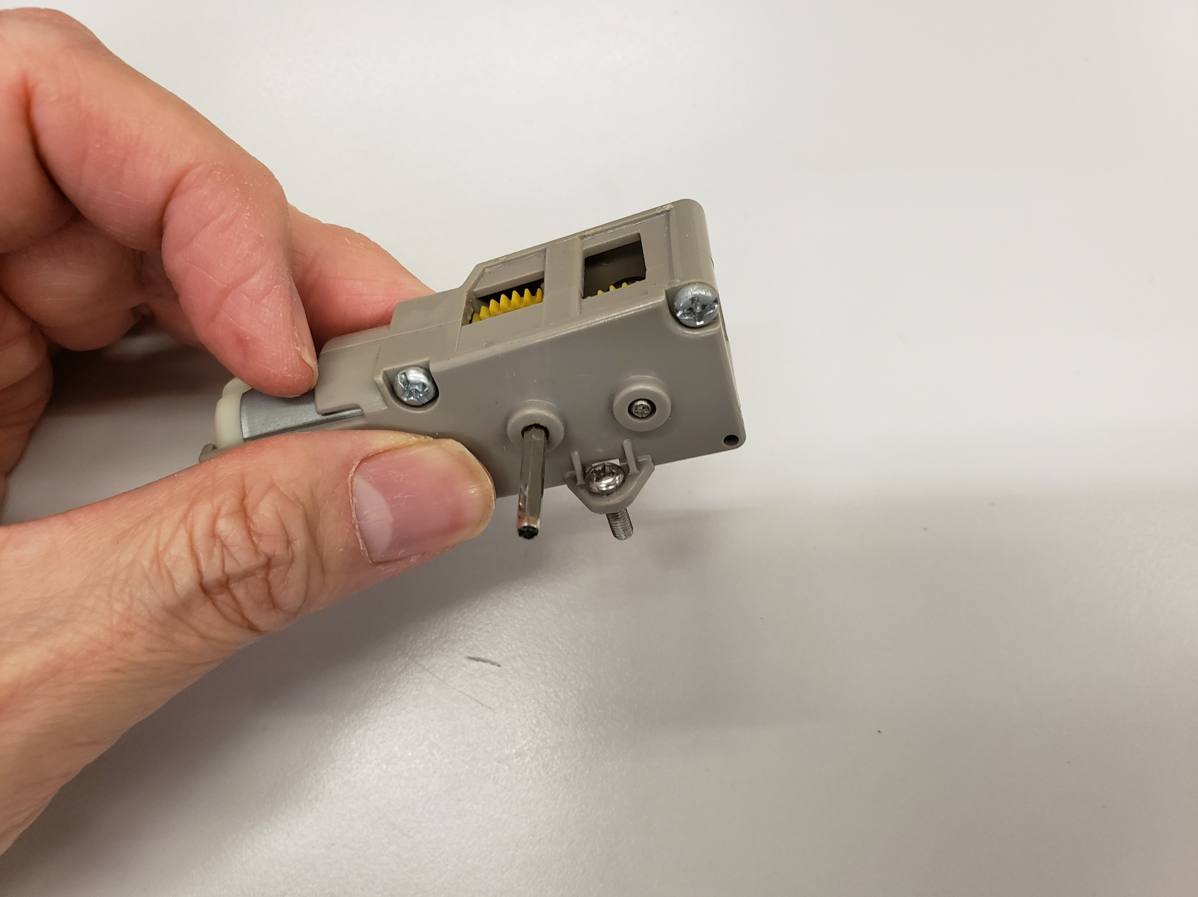
M3X10螺絲穿過
中速齒輪箱一邊的孔

Slide 7
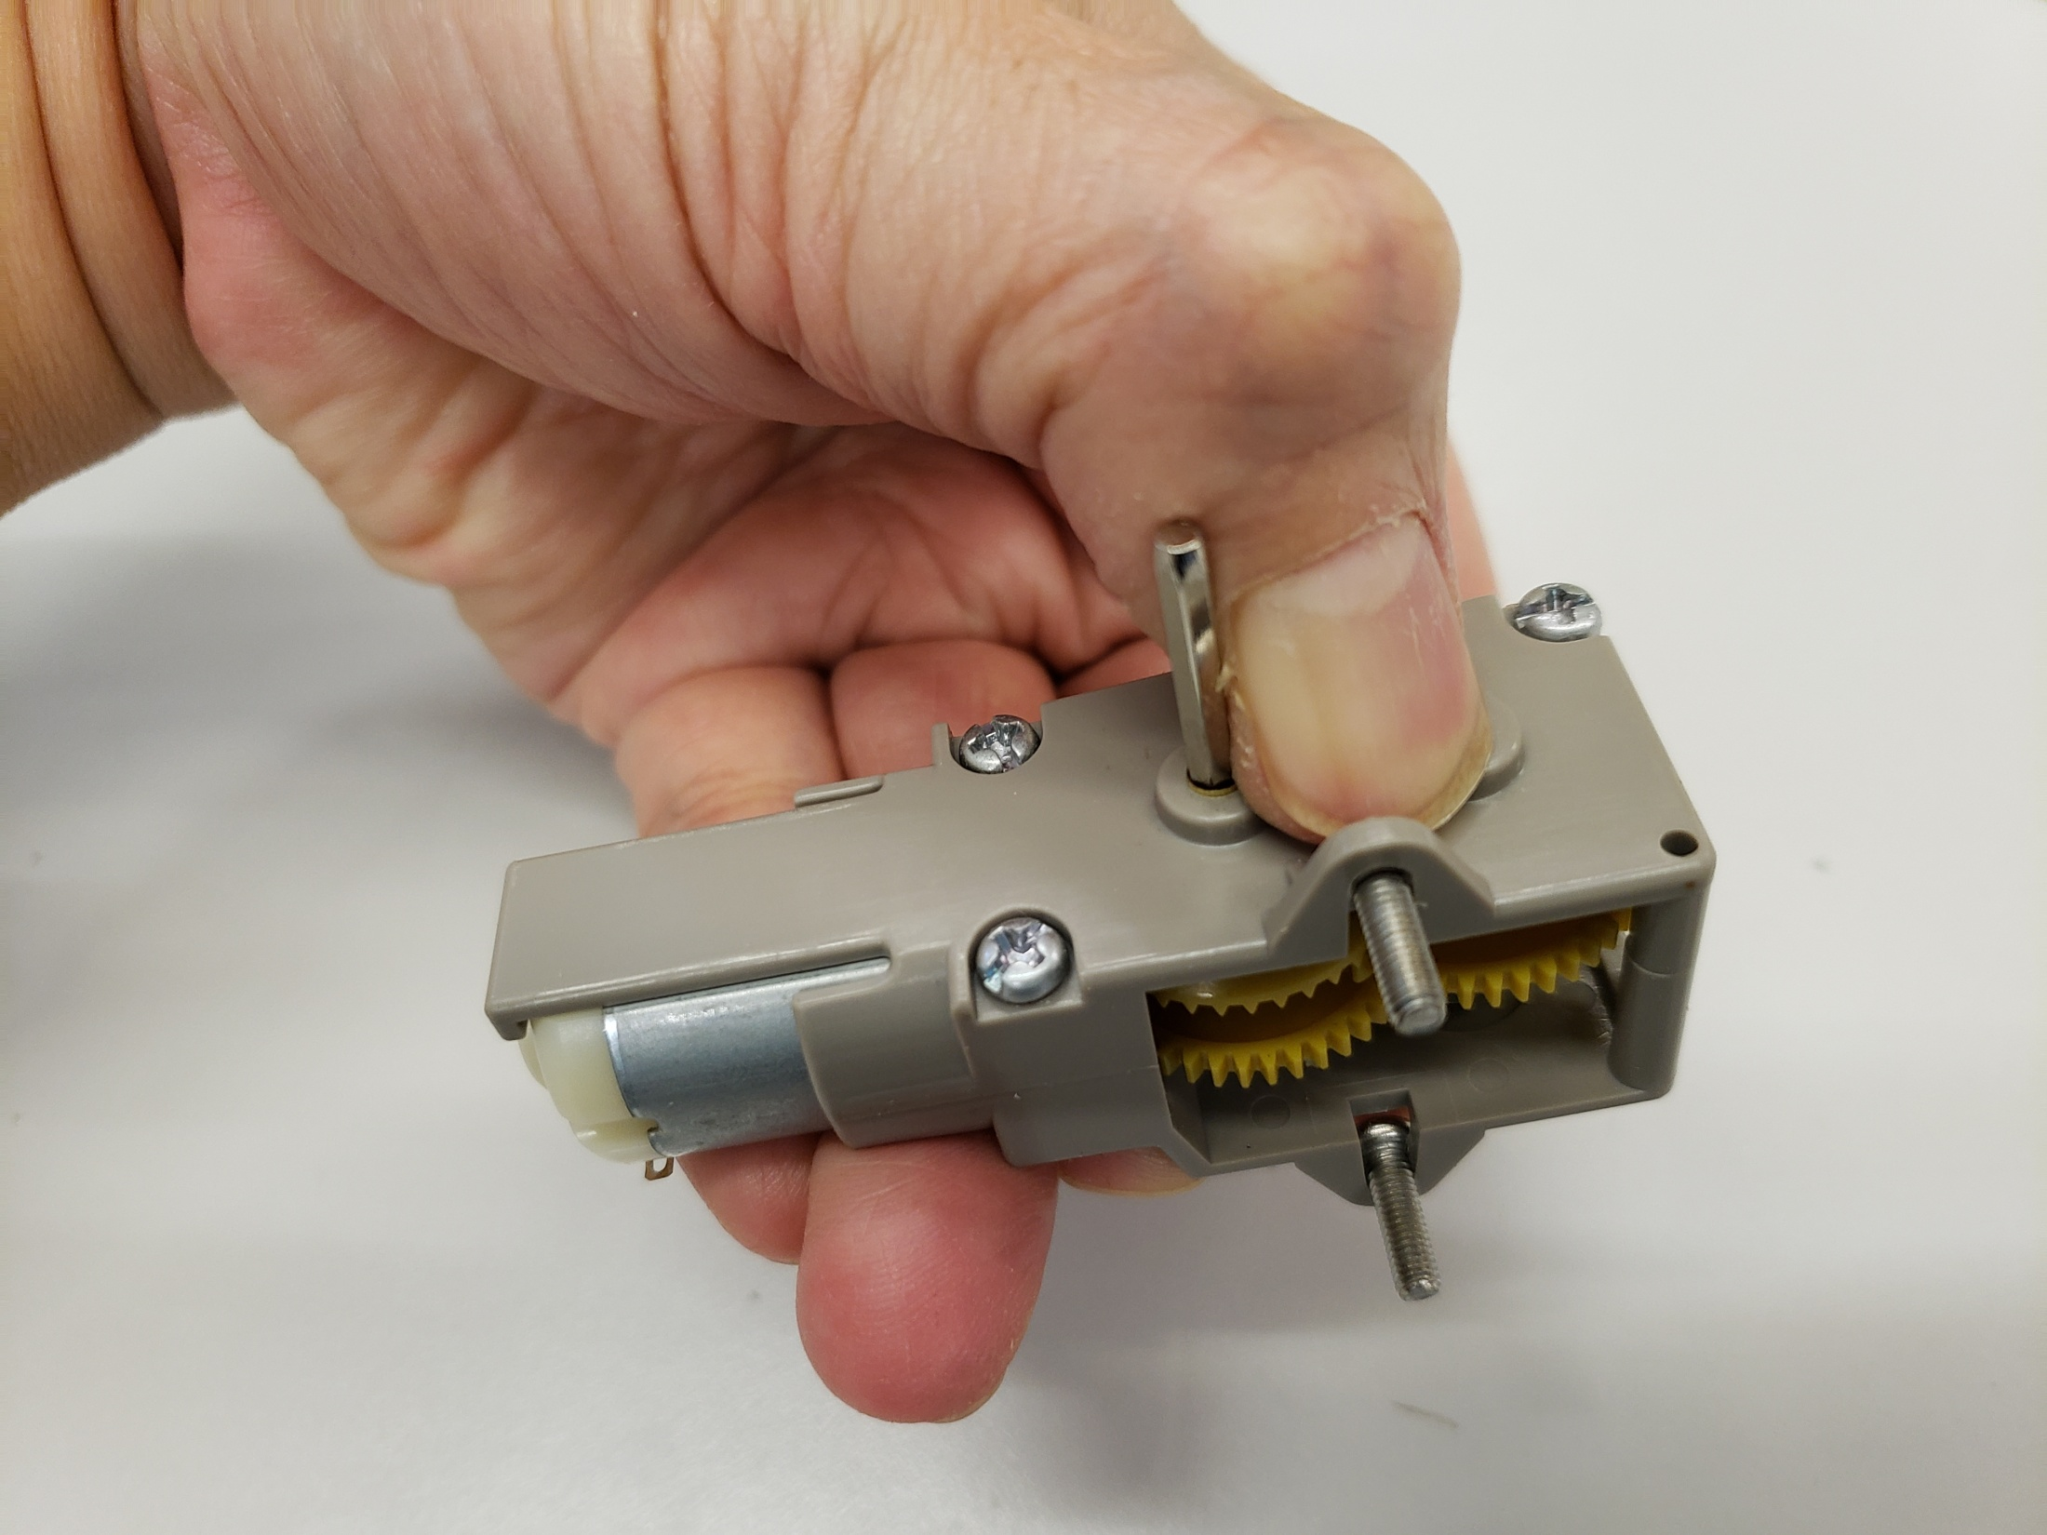
M3X10螺絲穿過
另一邊中速齒輪箱的孔

Slide 8
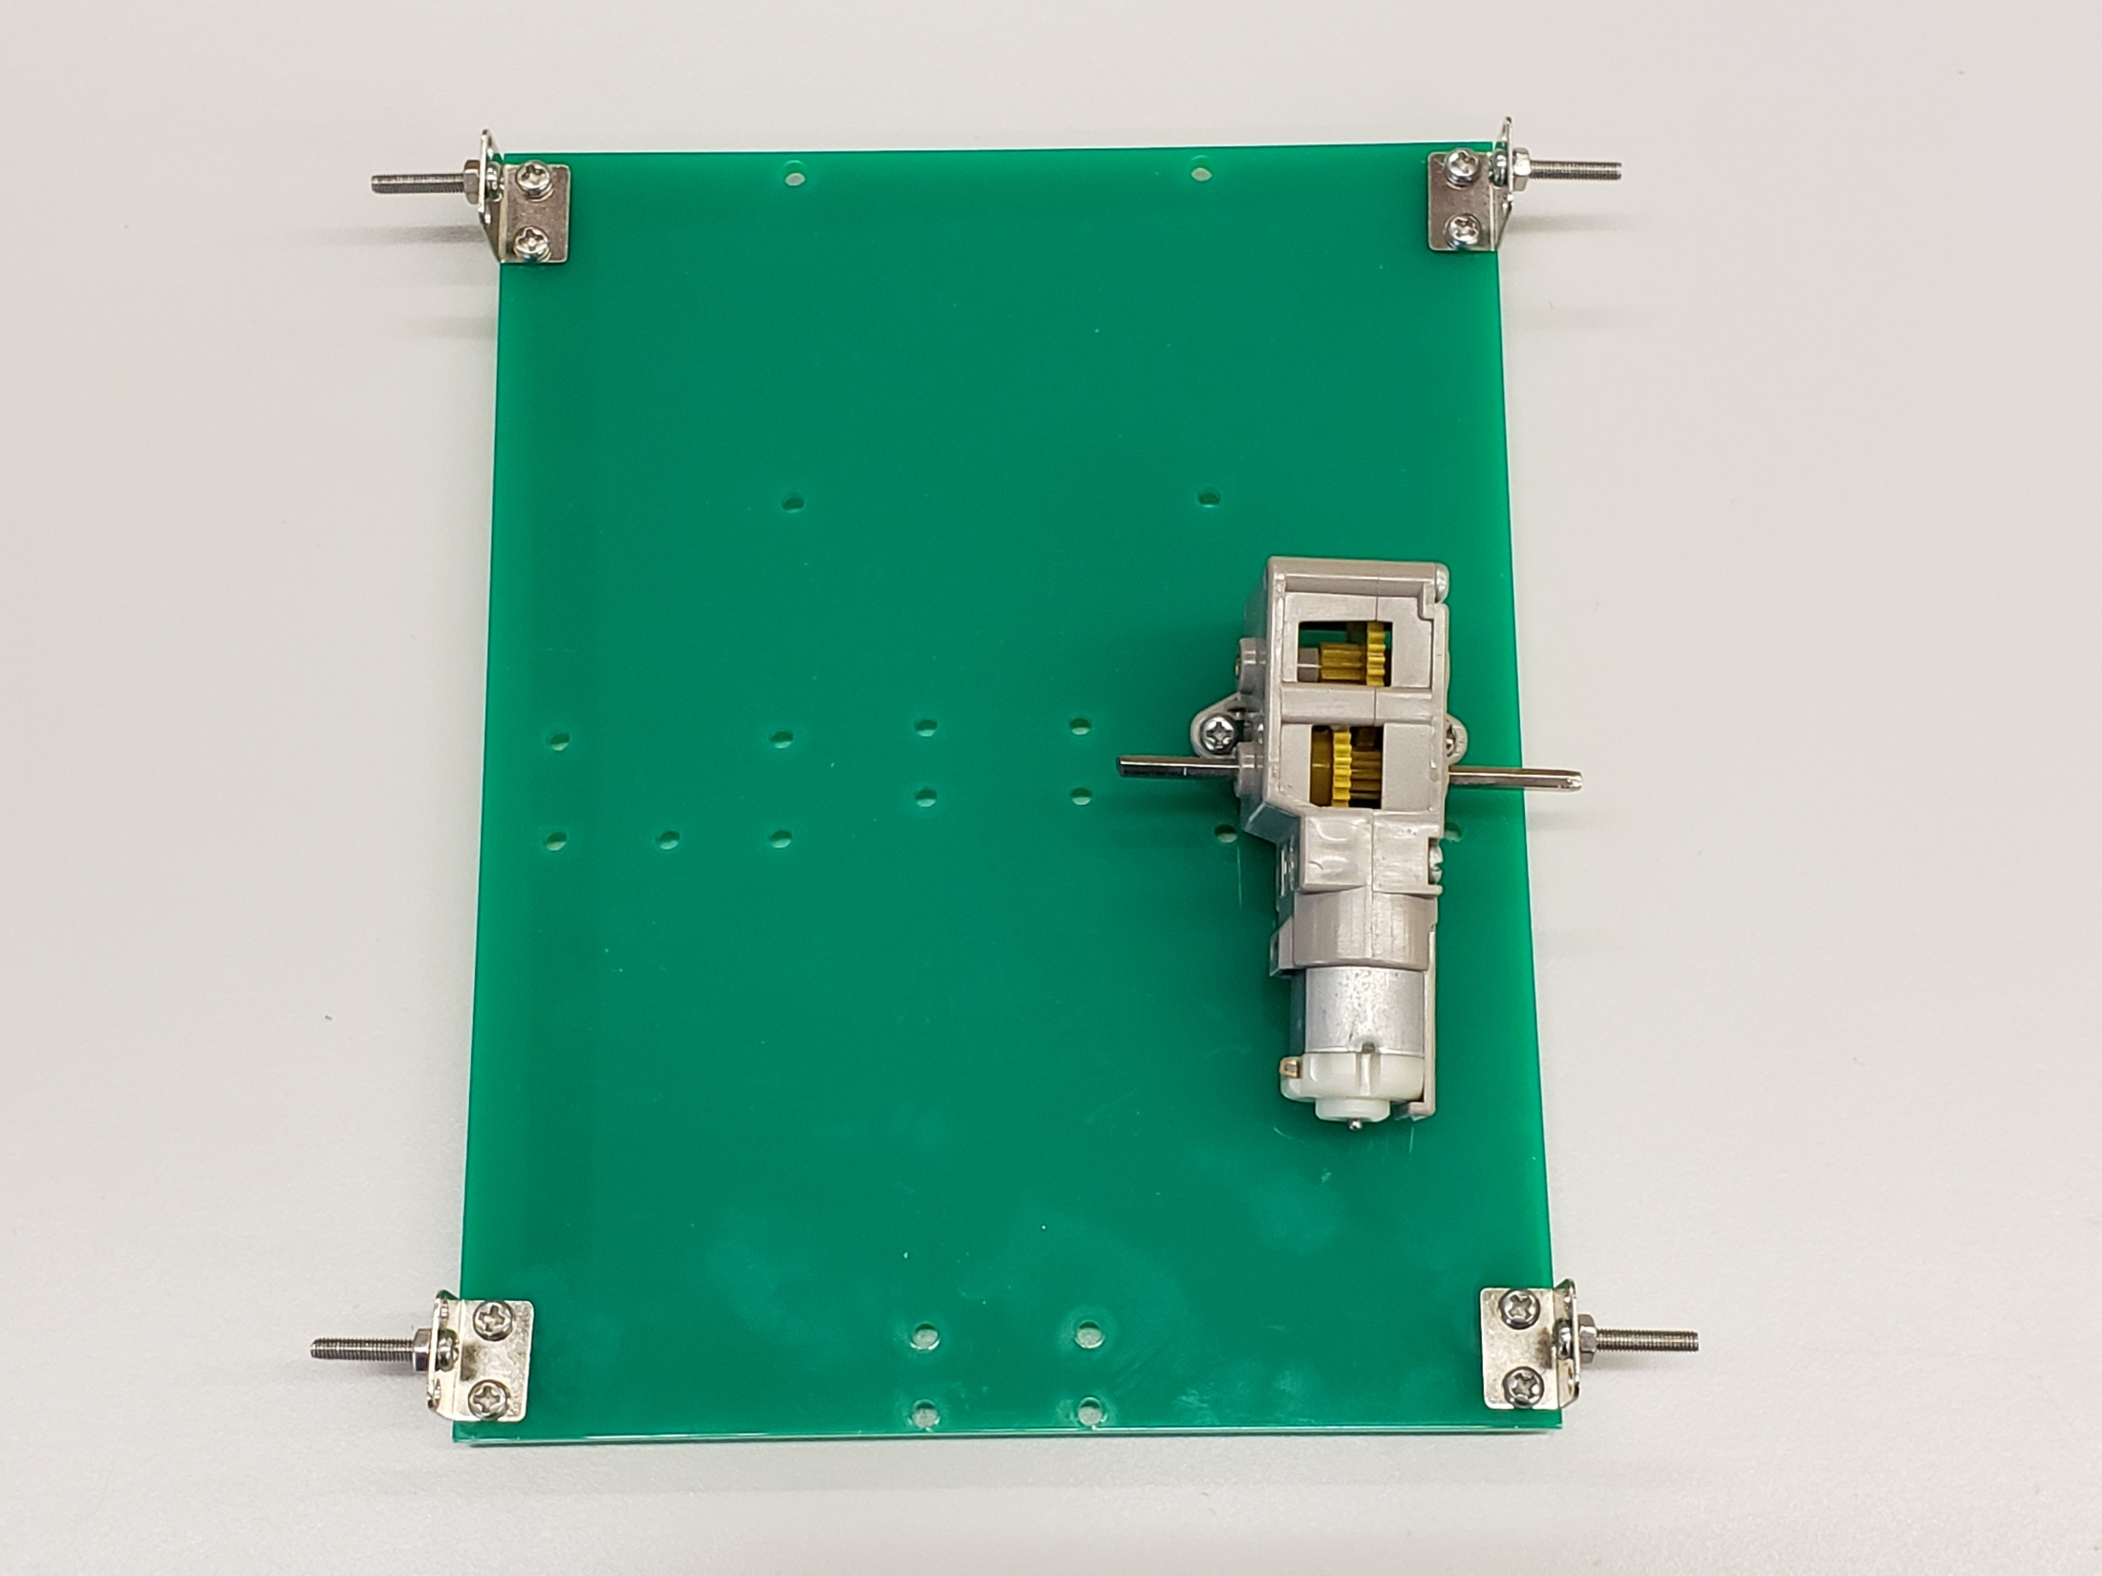
安裝中速
齒輪箱的位置
齒輪箱馬達端
指向的方向

Slide 9
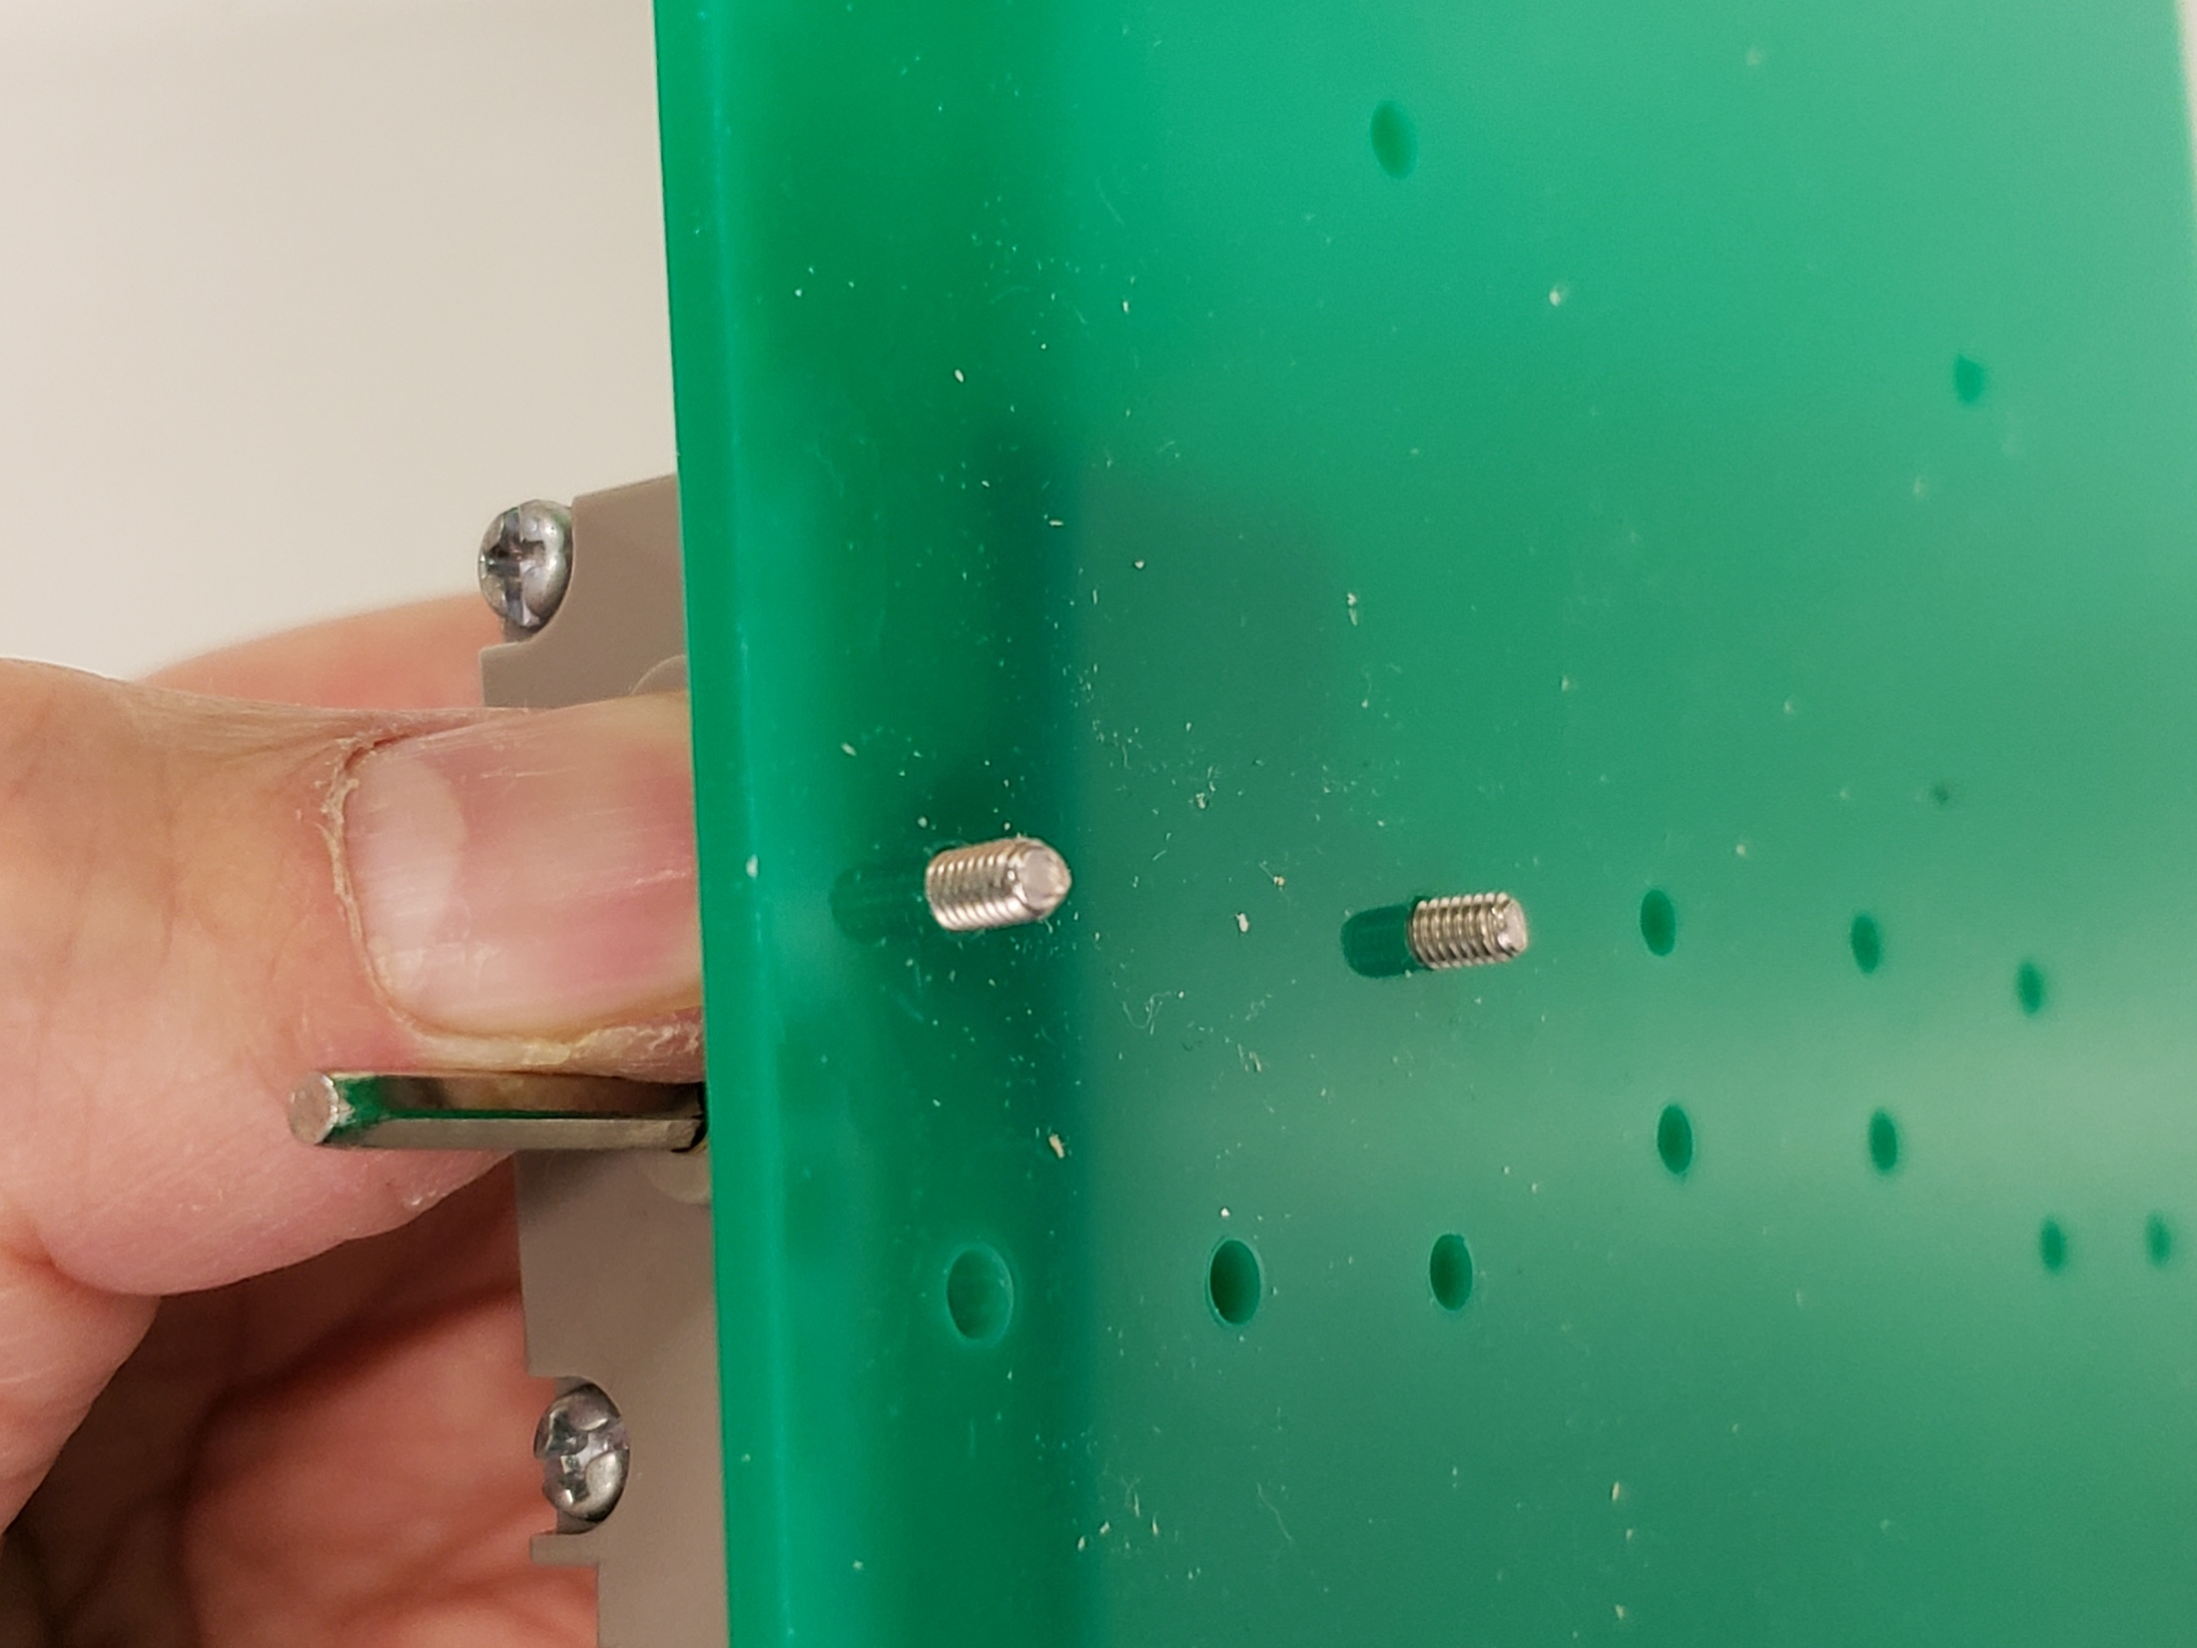
M3X10螺絲穿過六足底板

Slide 10
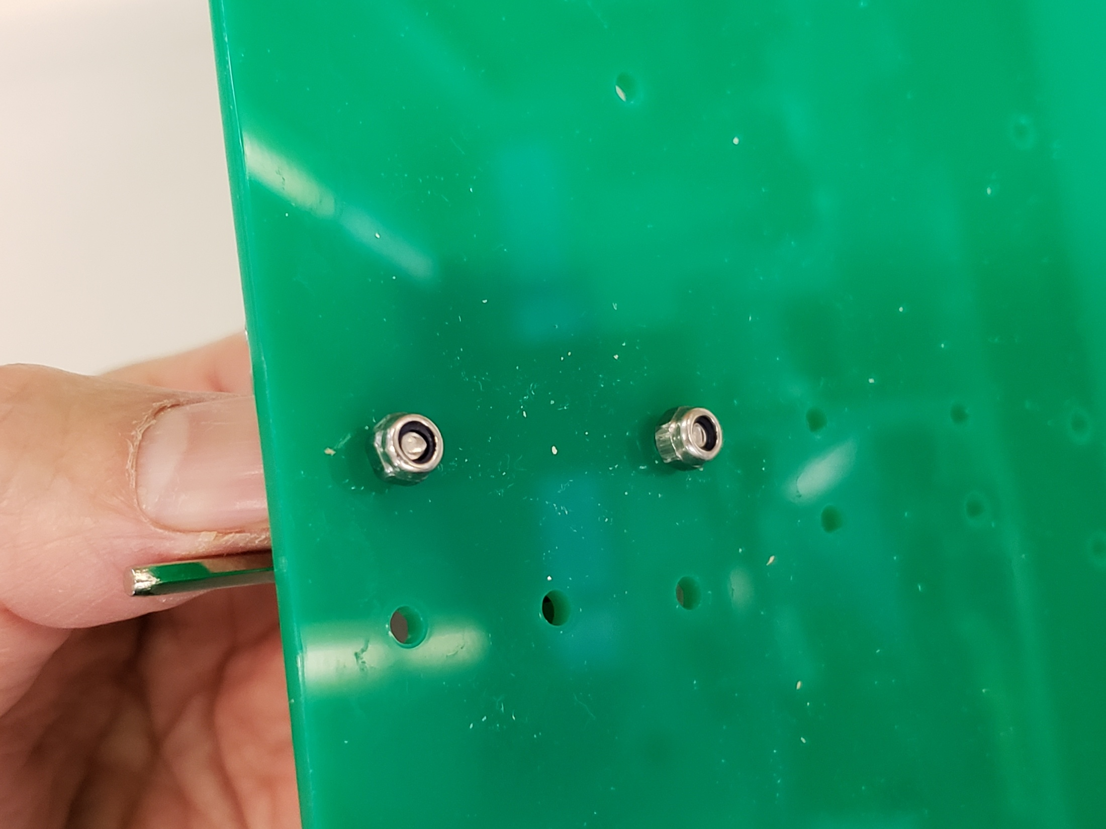
套上M3尼龍螺絲帽

Slide 11
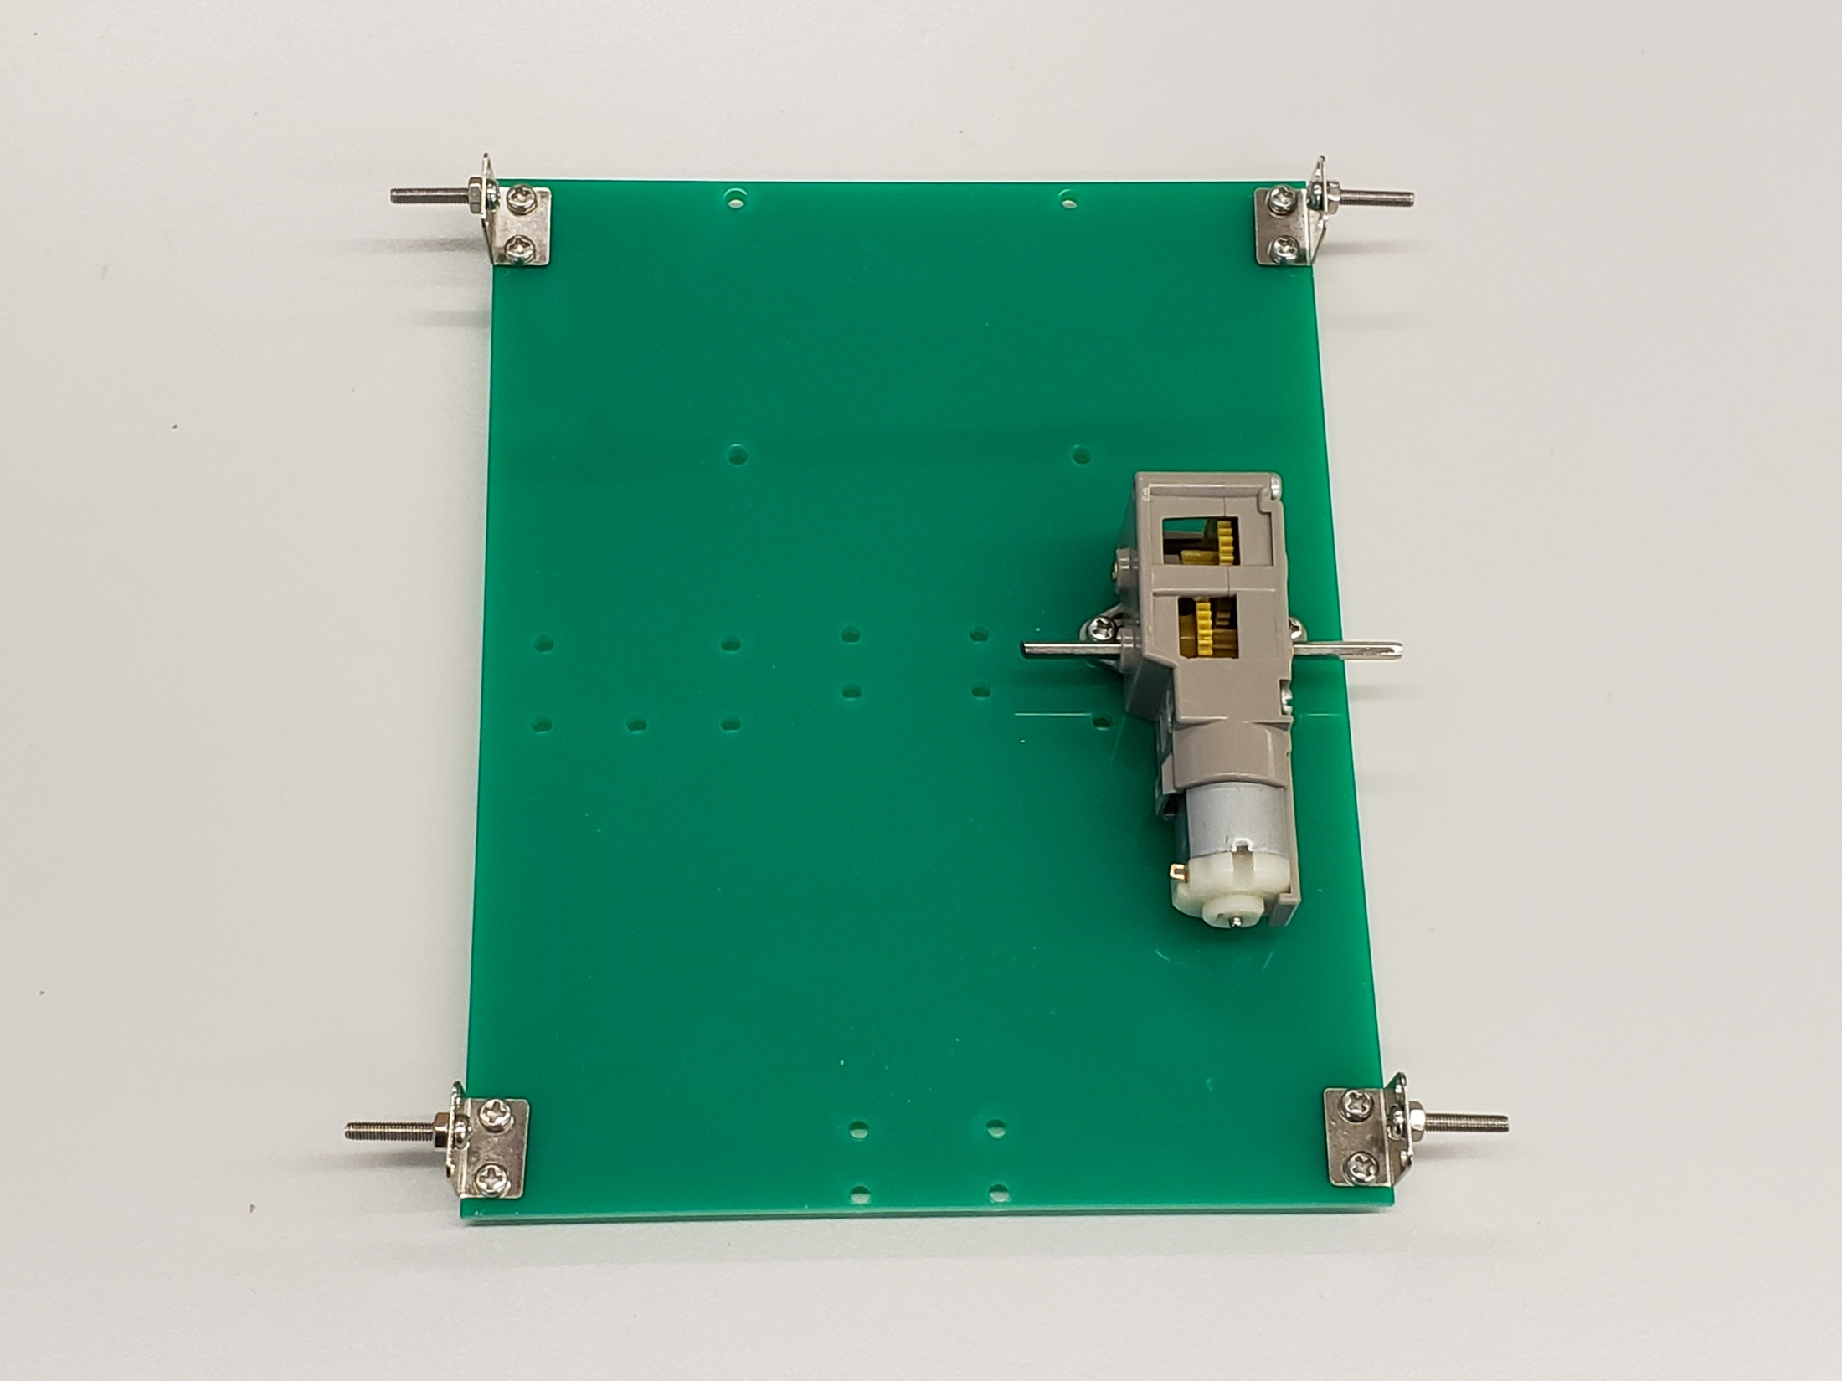

Slide 12
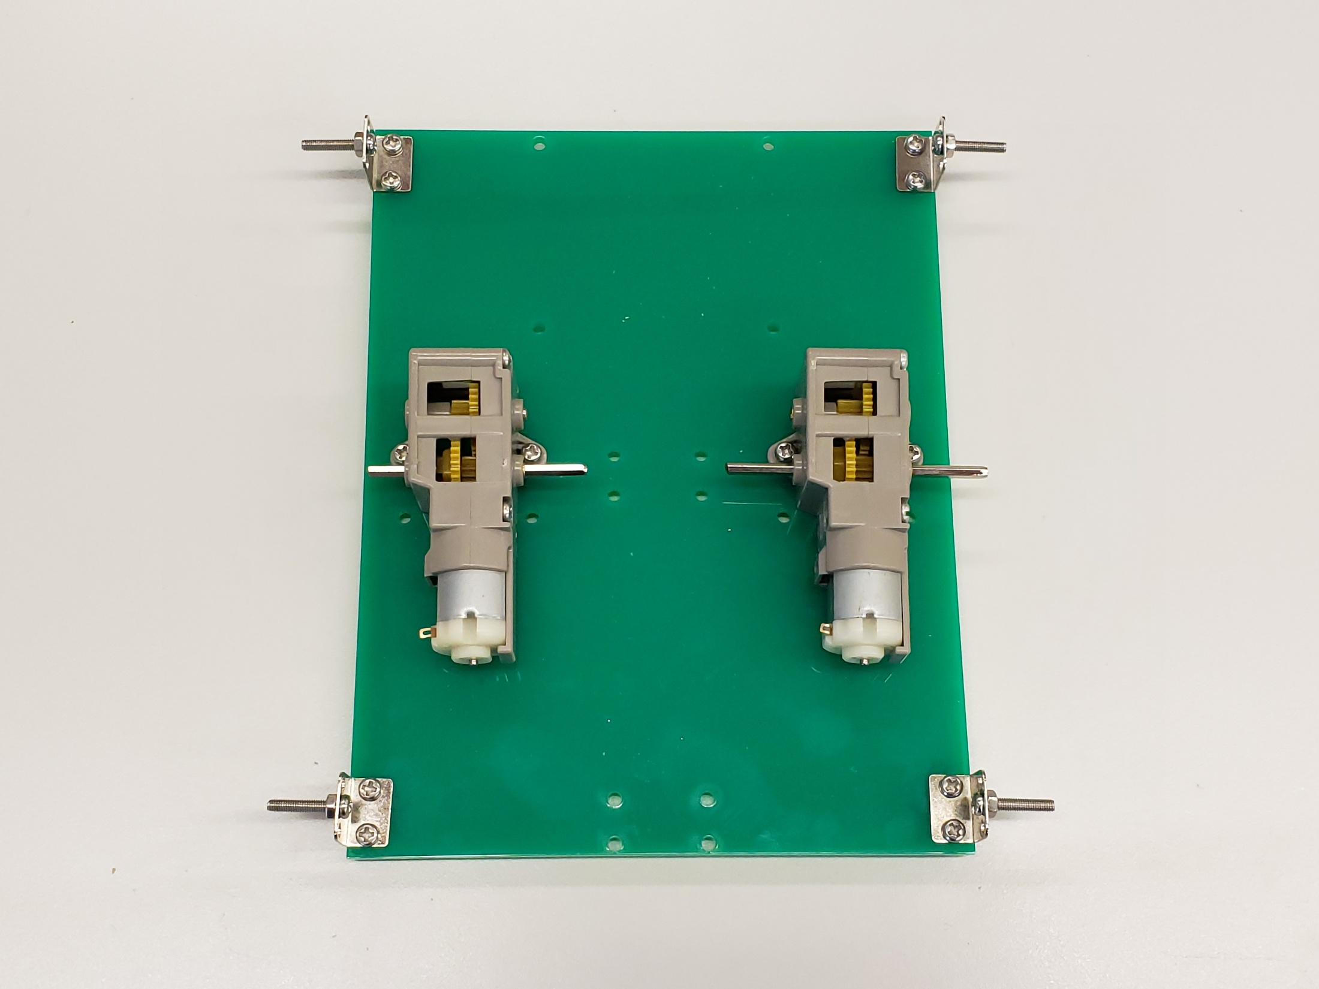
在底板的另一邊
安上另一中速齒輪箱

Slide 13
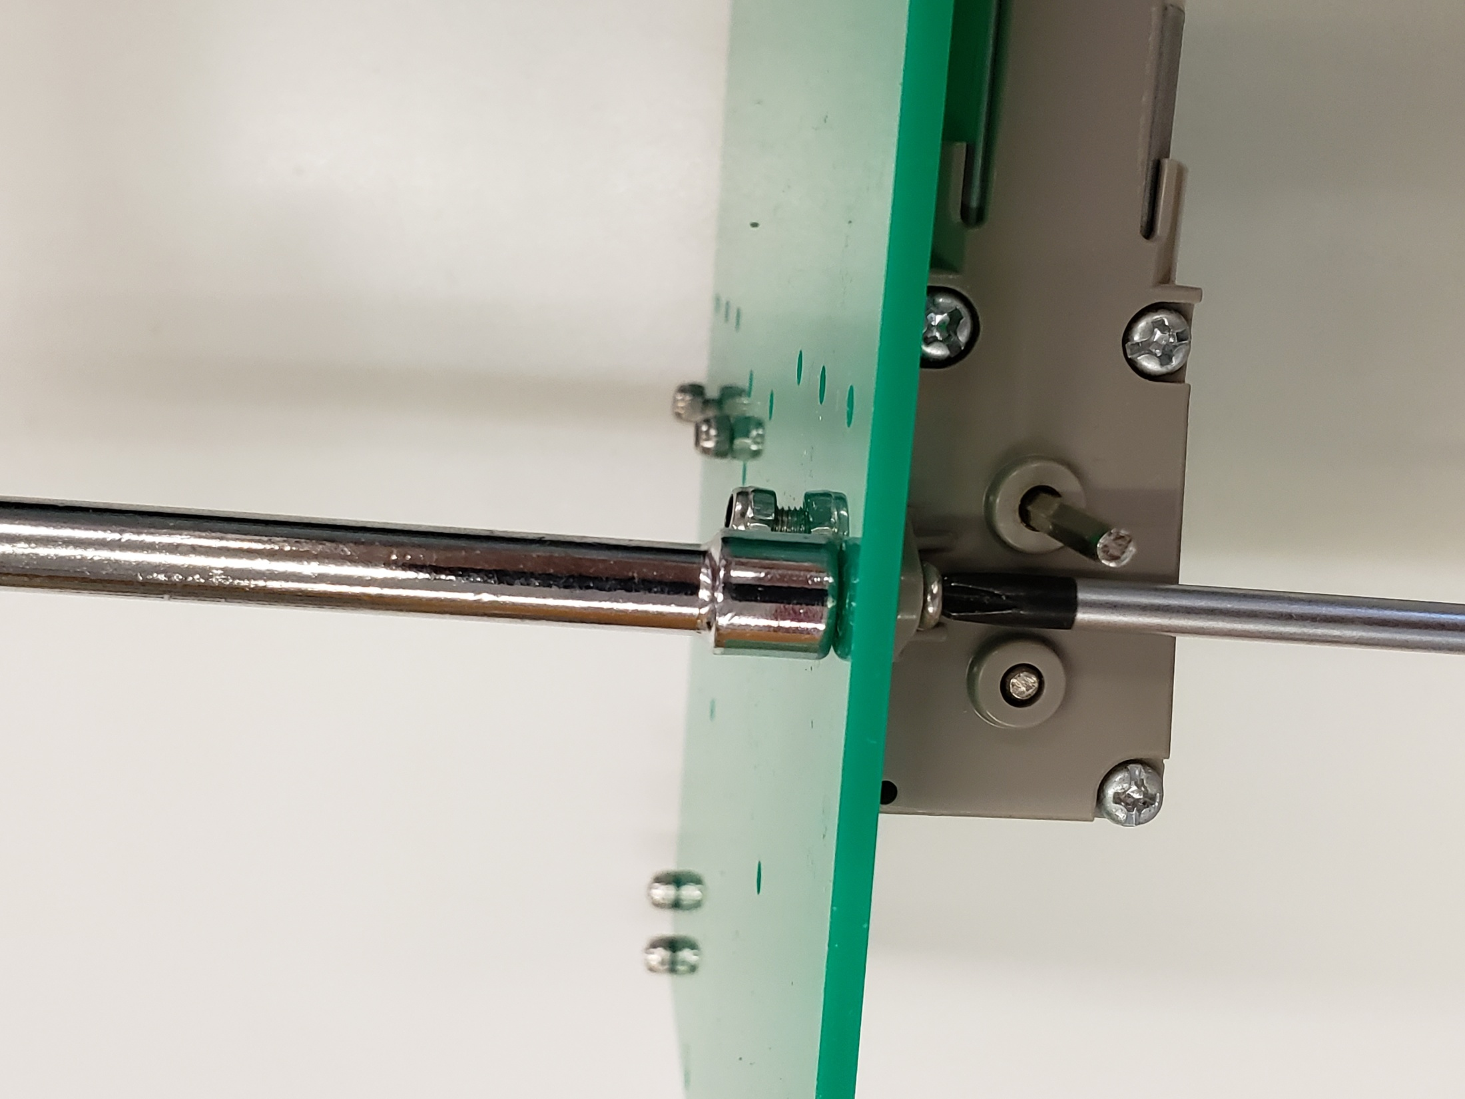
使用M3十字螺絲起子及M3套筒鎖緊尼龍螺絲帽

Slide 14
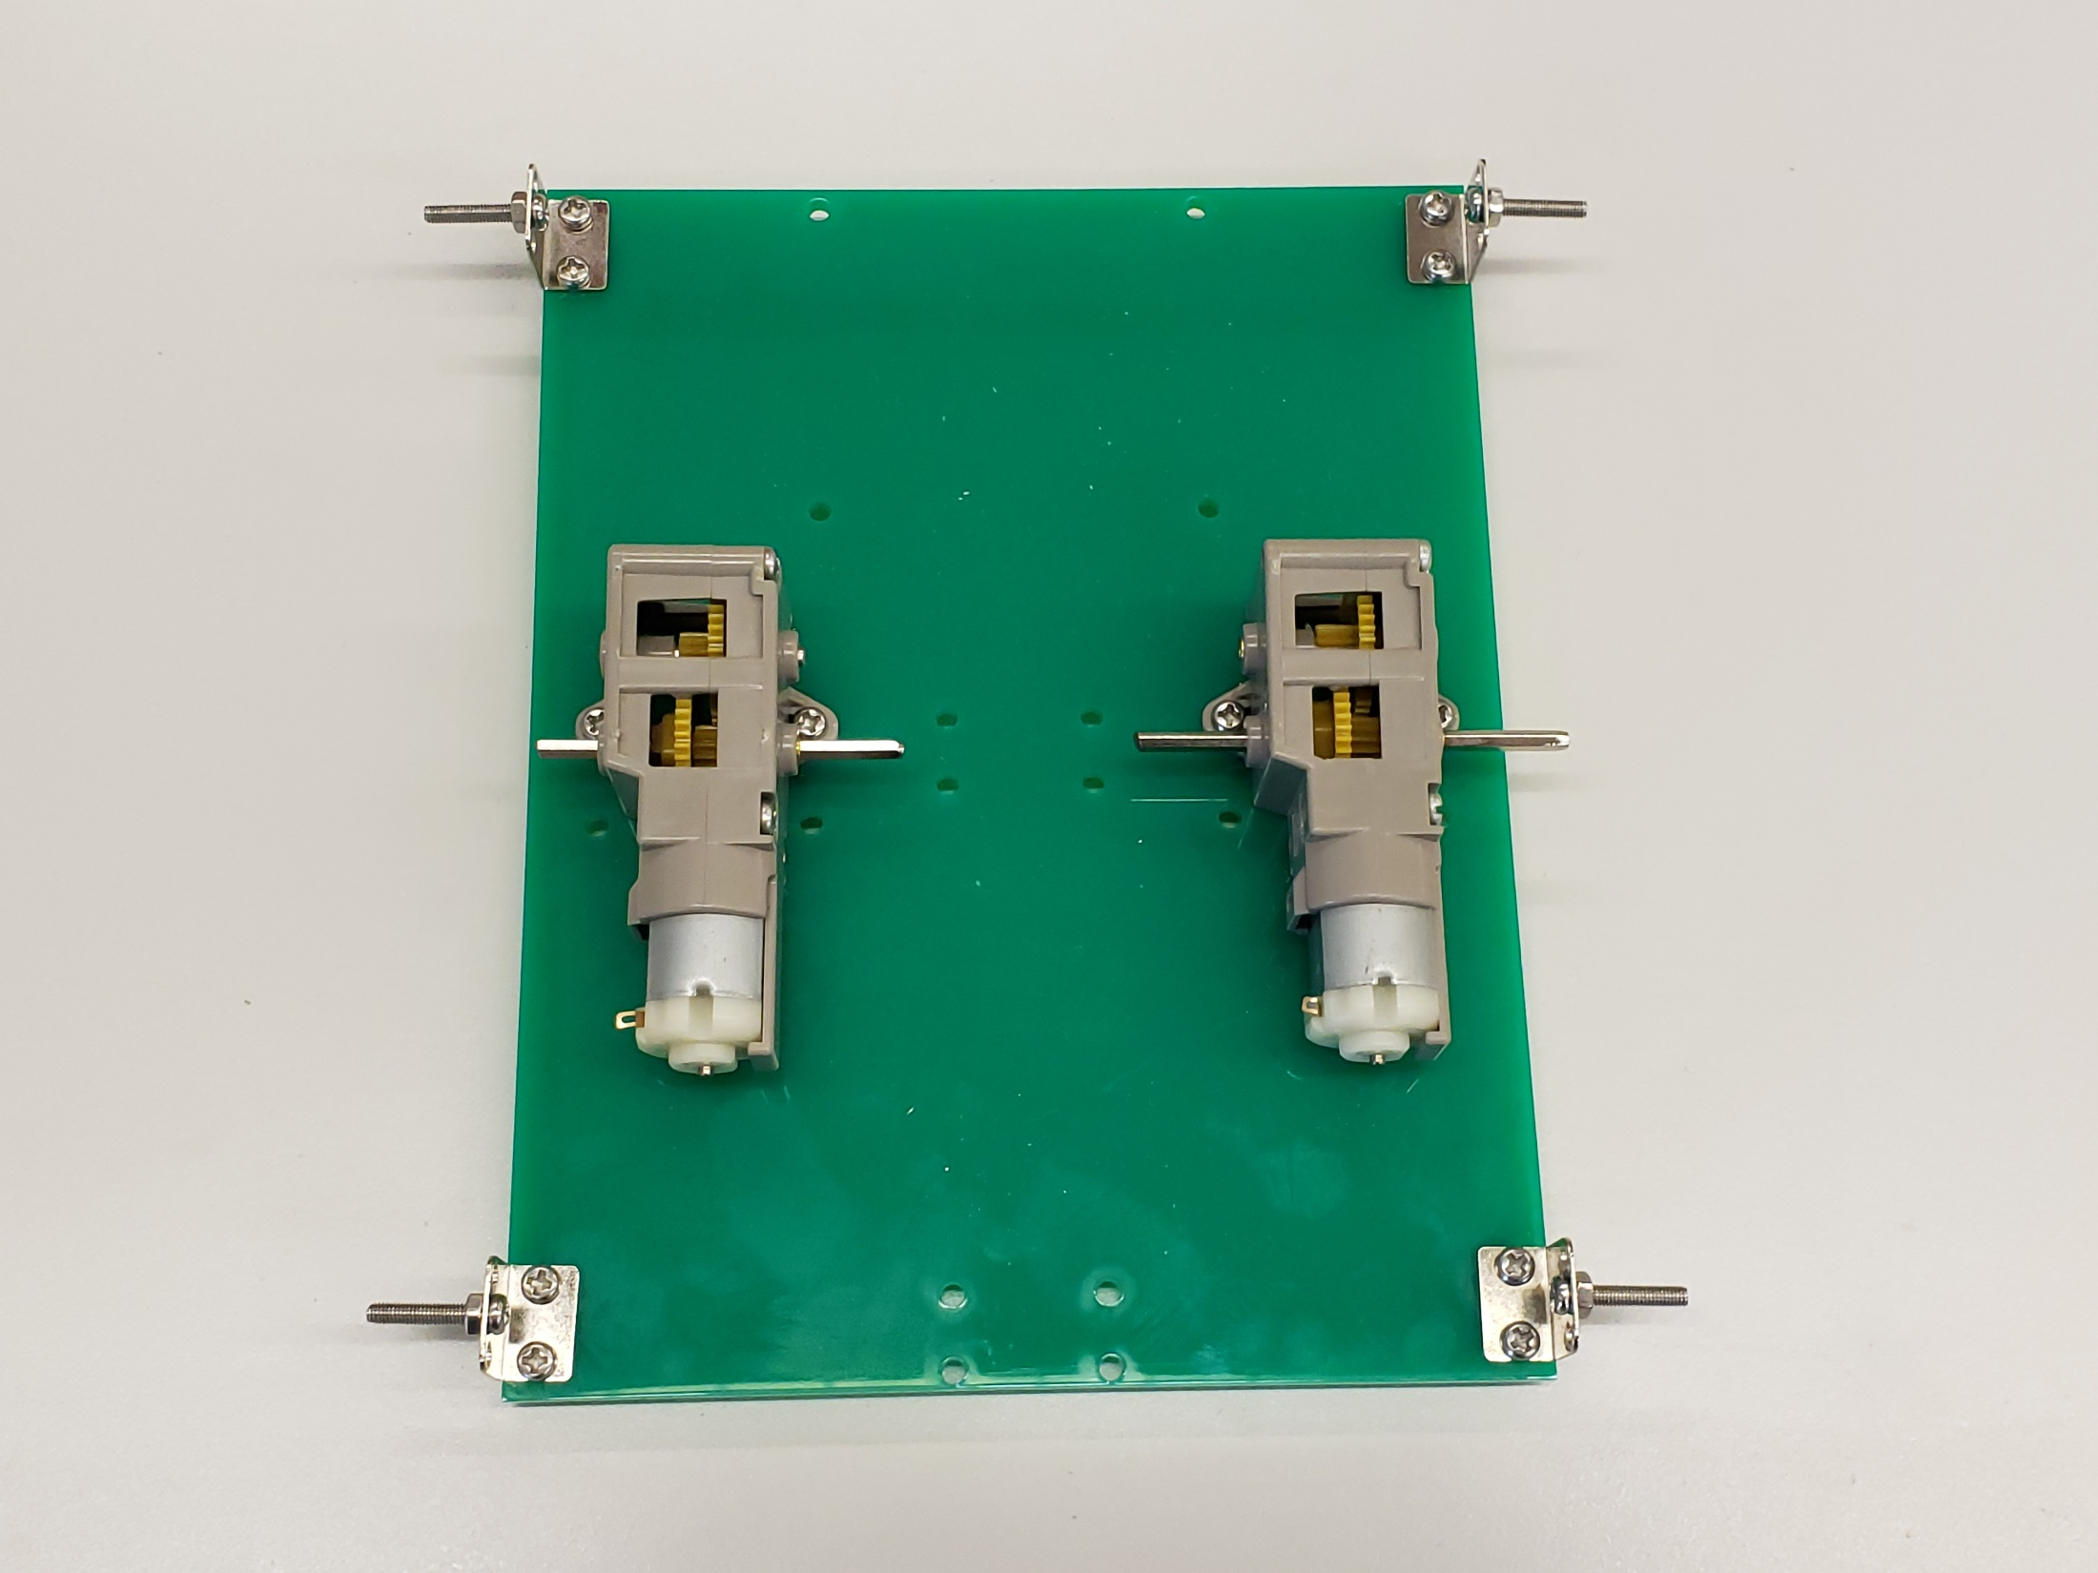

Slide 15
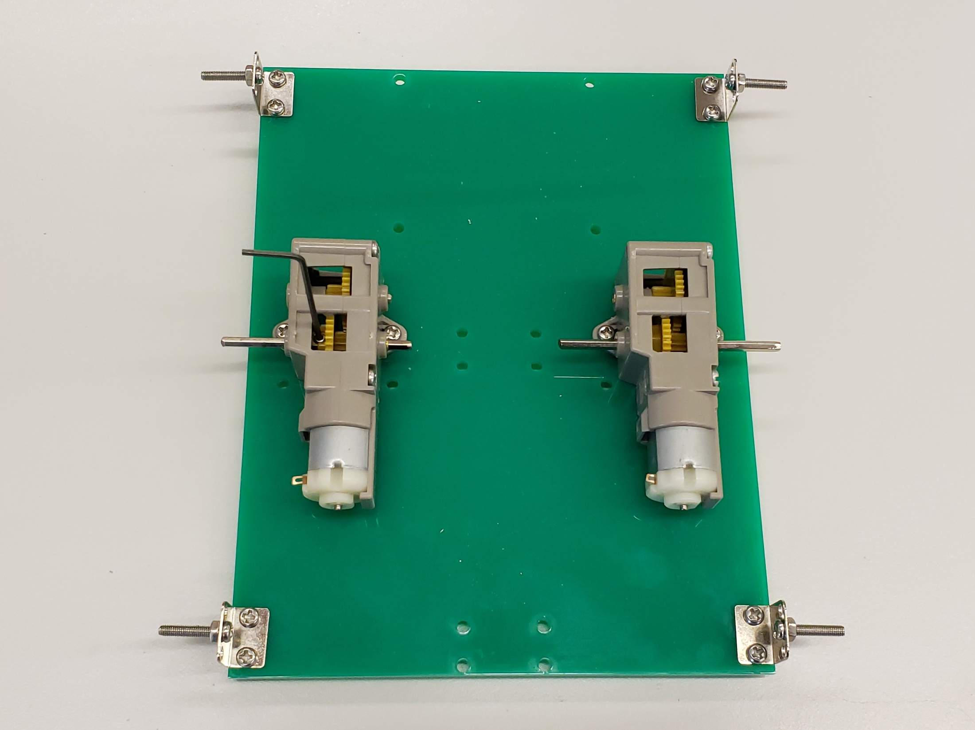
六角匙
使用六角匙
調整輸出軸
伸出底板的距離
使用六角匙
調整輸出軸
伸出底板的距離

Slide 16
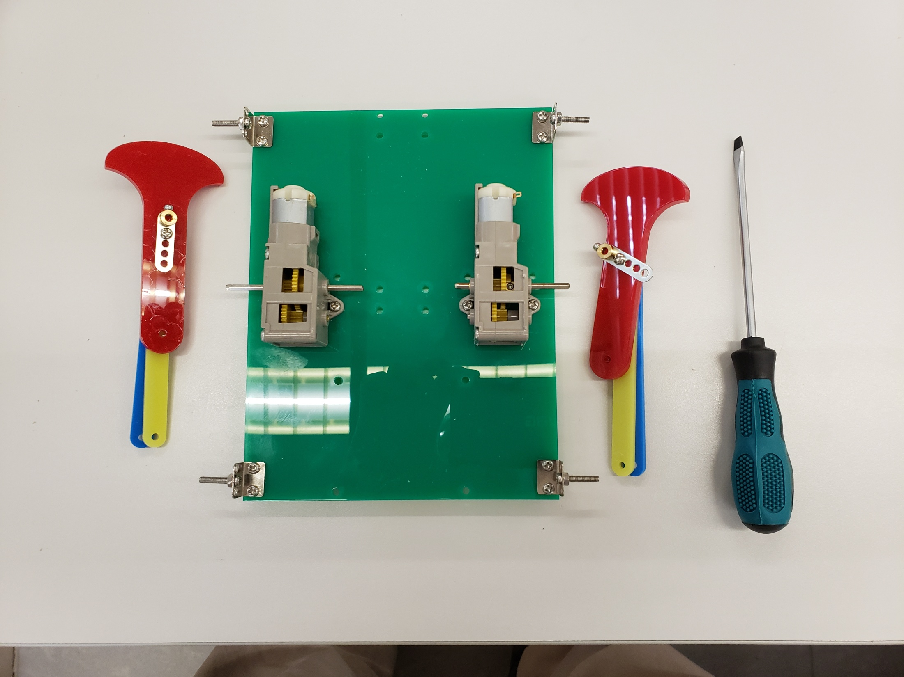
六足機體
腳+直桿
M3一字螺絲起子

Slide 17
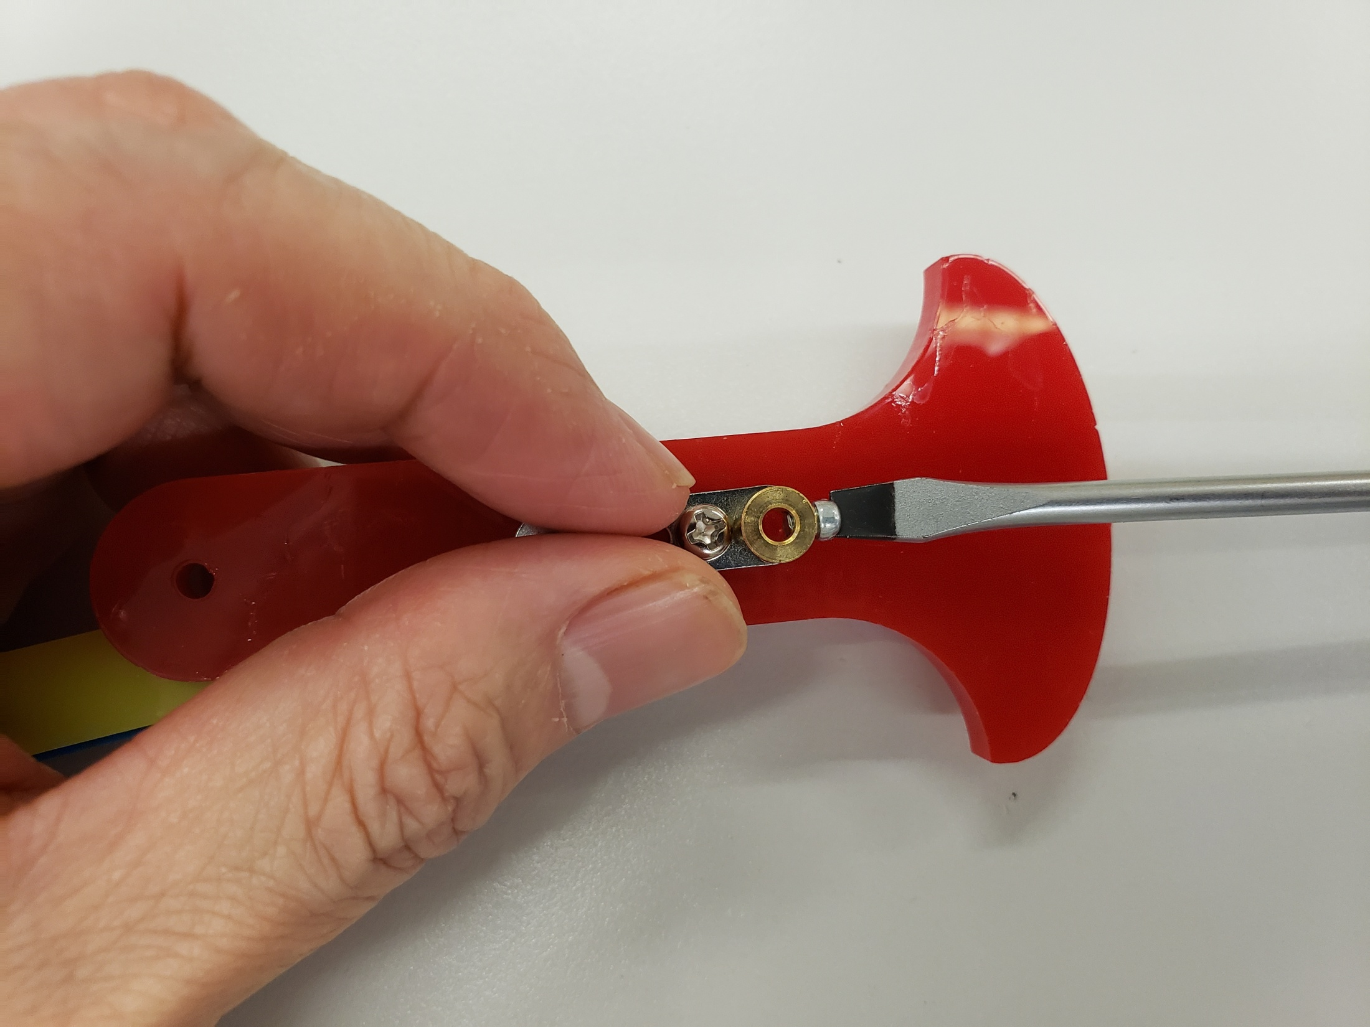
如螺絲在曲柄孔內突出，阻礙輸出軸的插入，用M3一字螺絲起子把它旋出少許

Slide 18
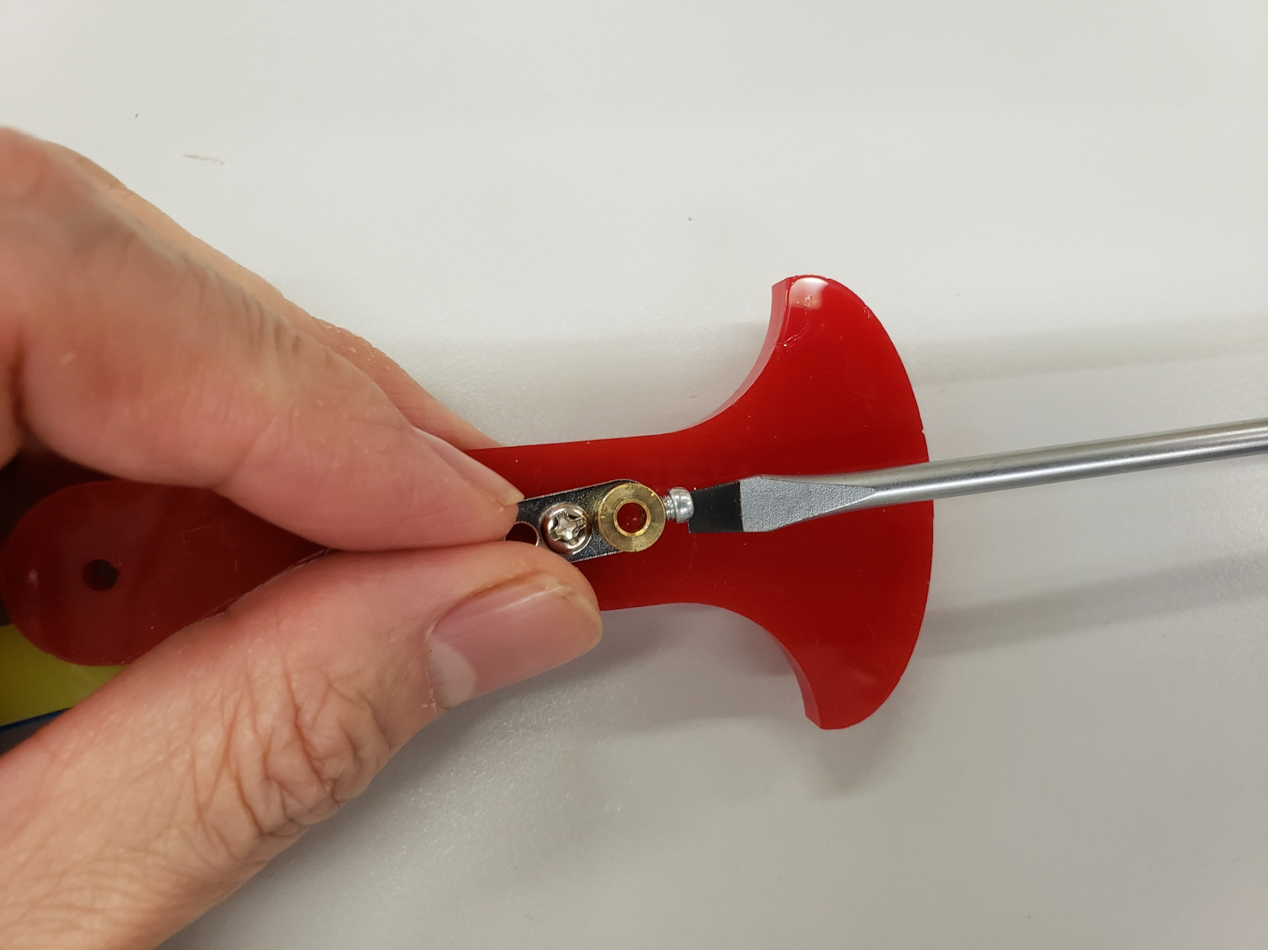

Slide 19
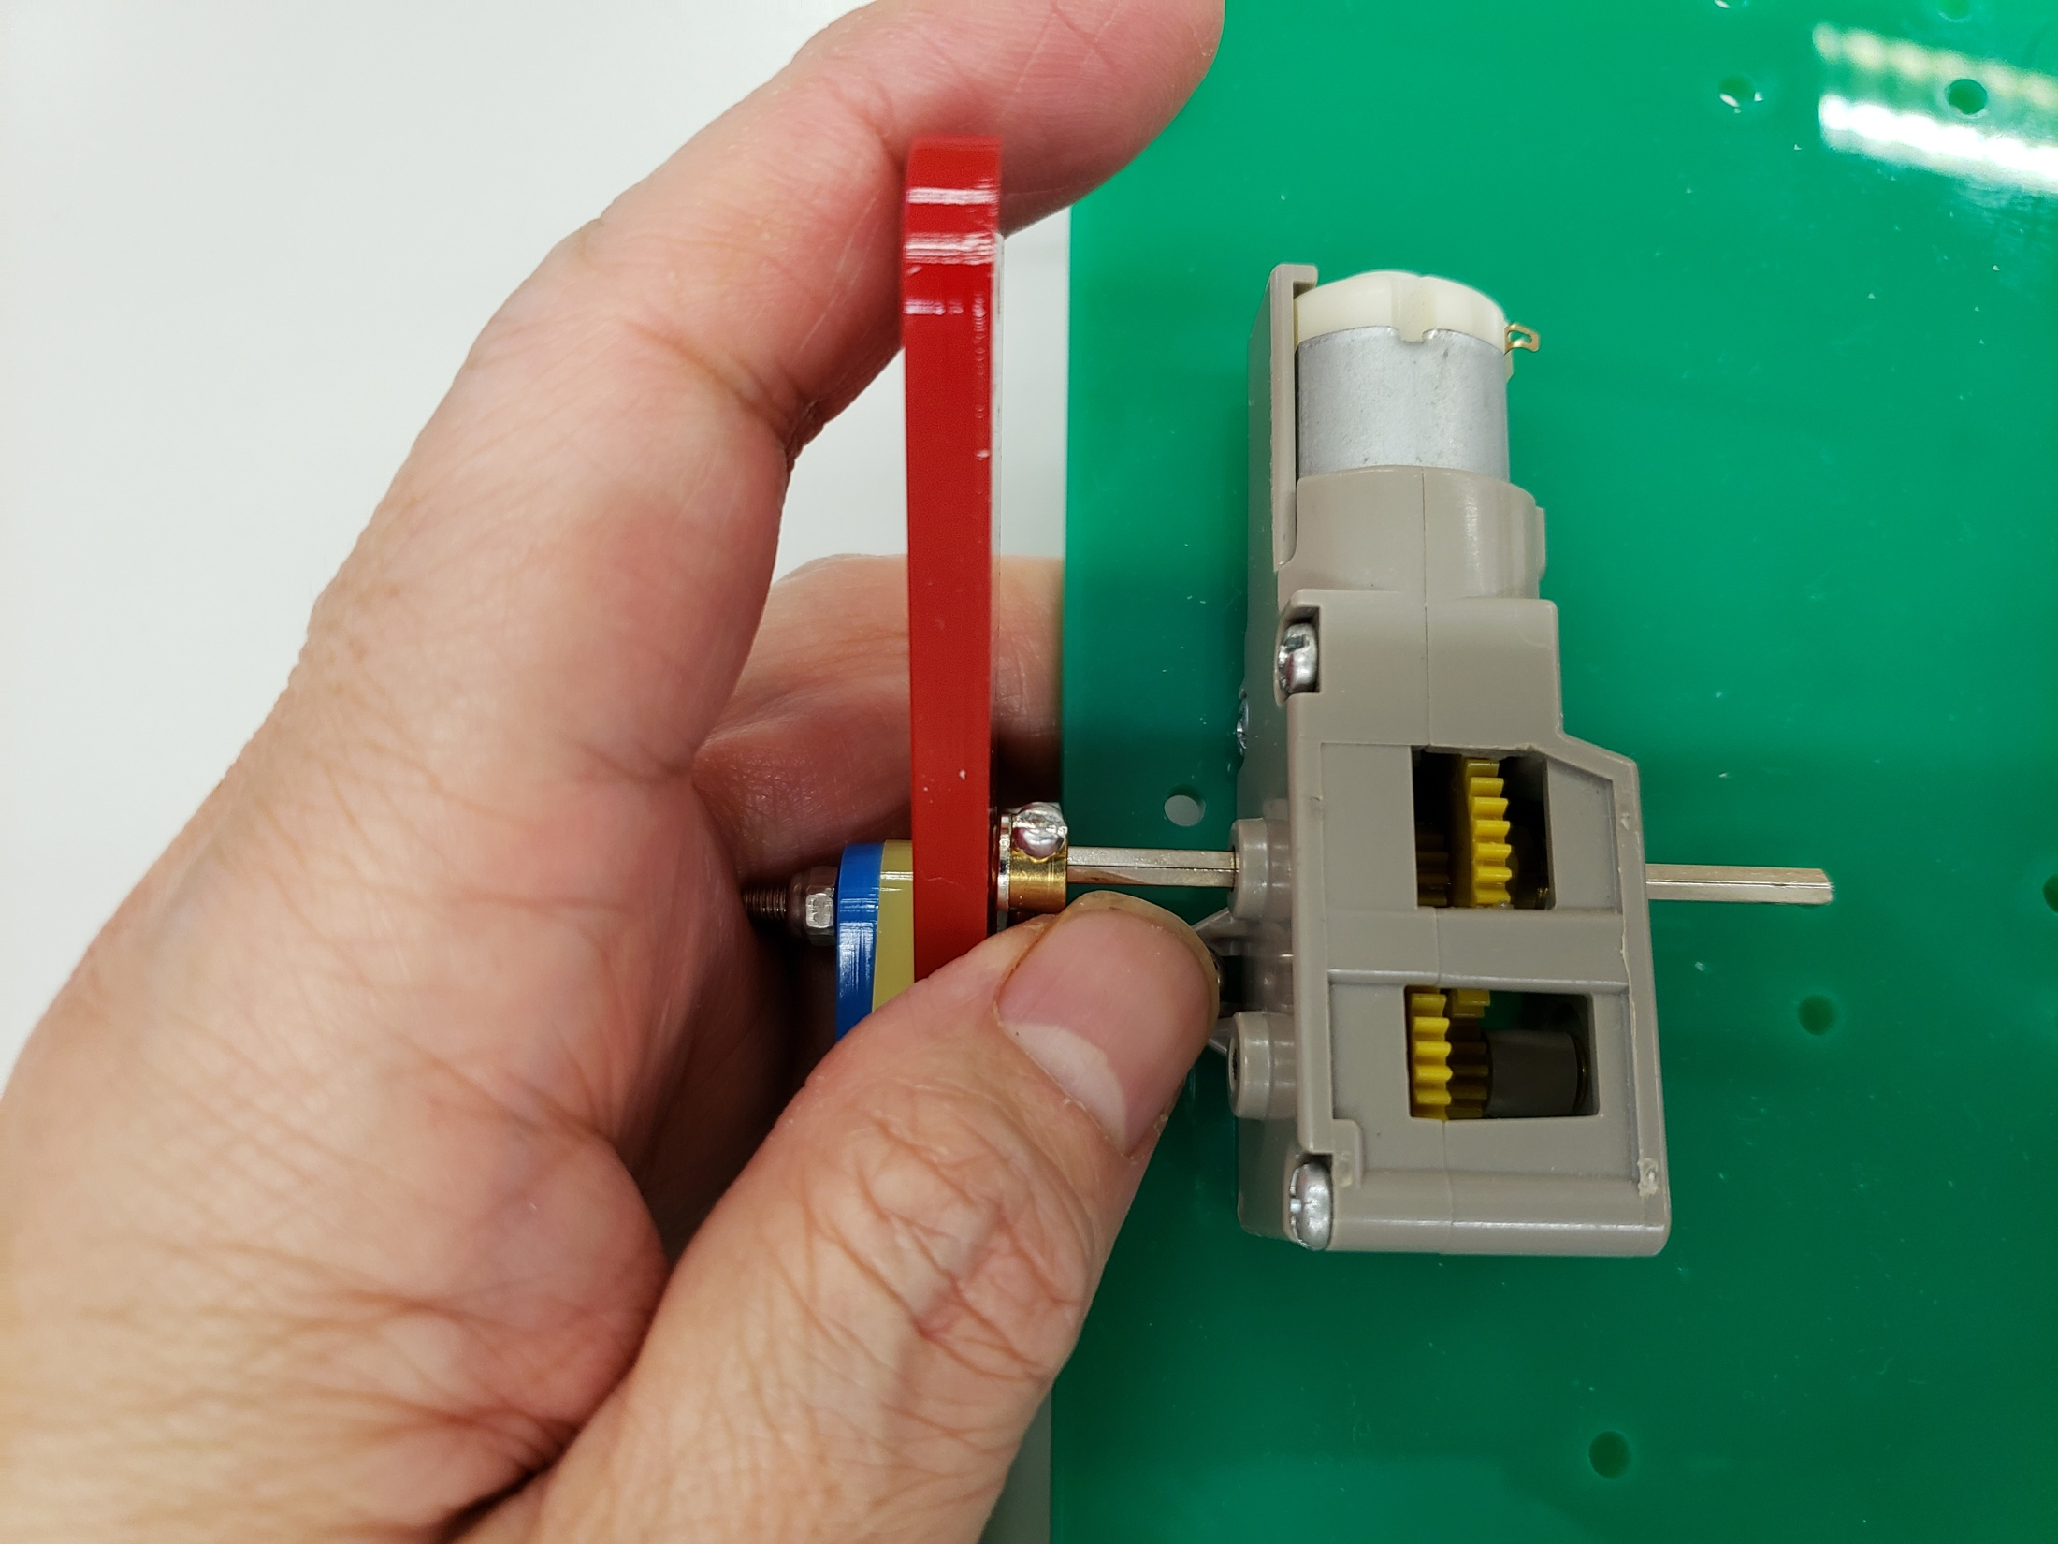
把輸出軸插進
腳+直桿的曲柄孔內

Slide 20
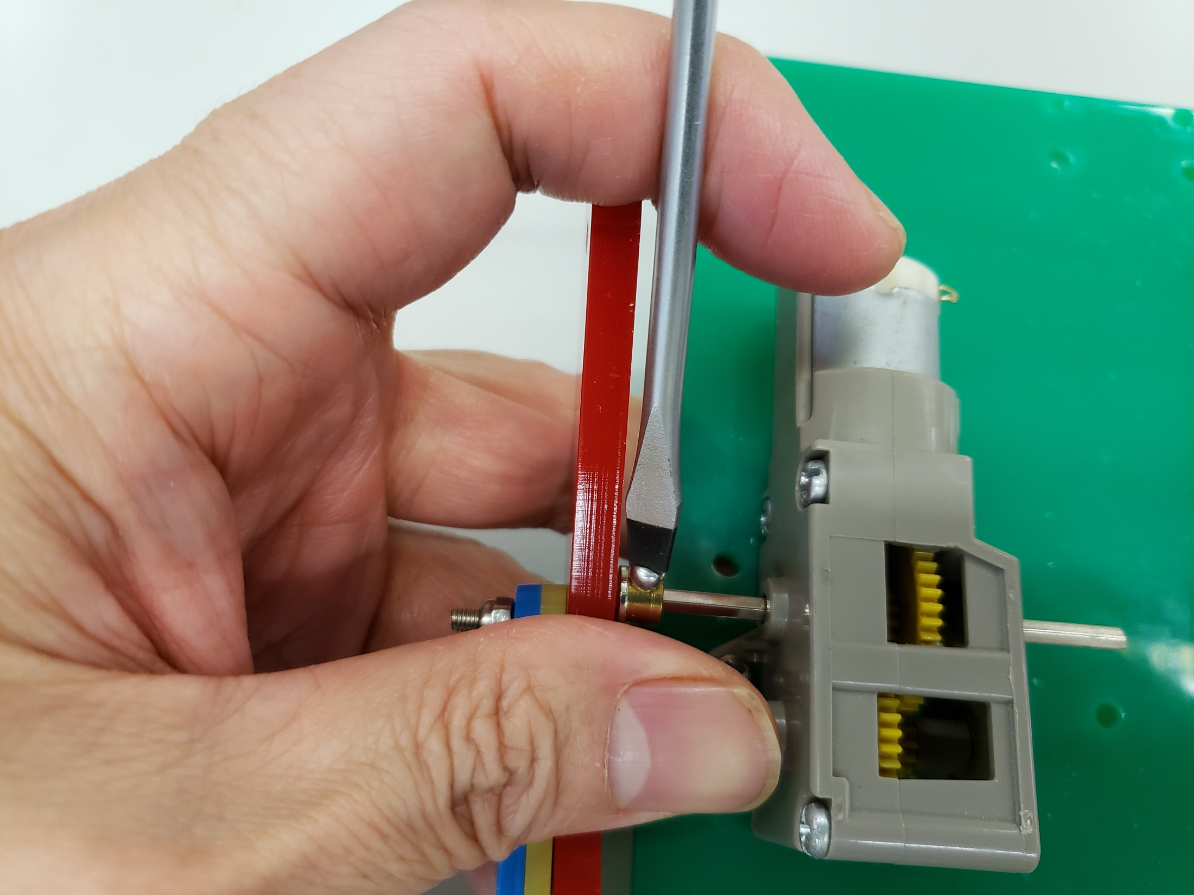
用M3一字螺絲起子鎖緊螺絲

Slide 21
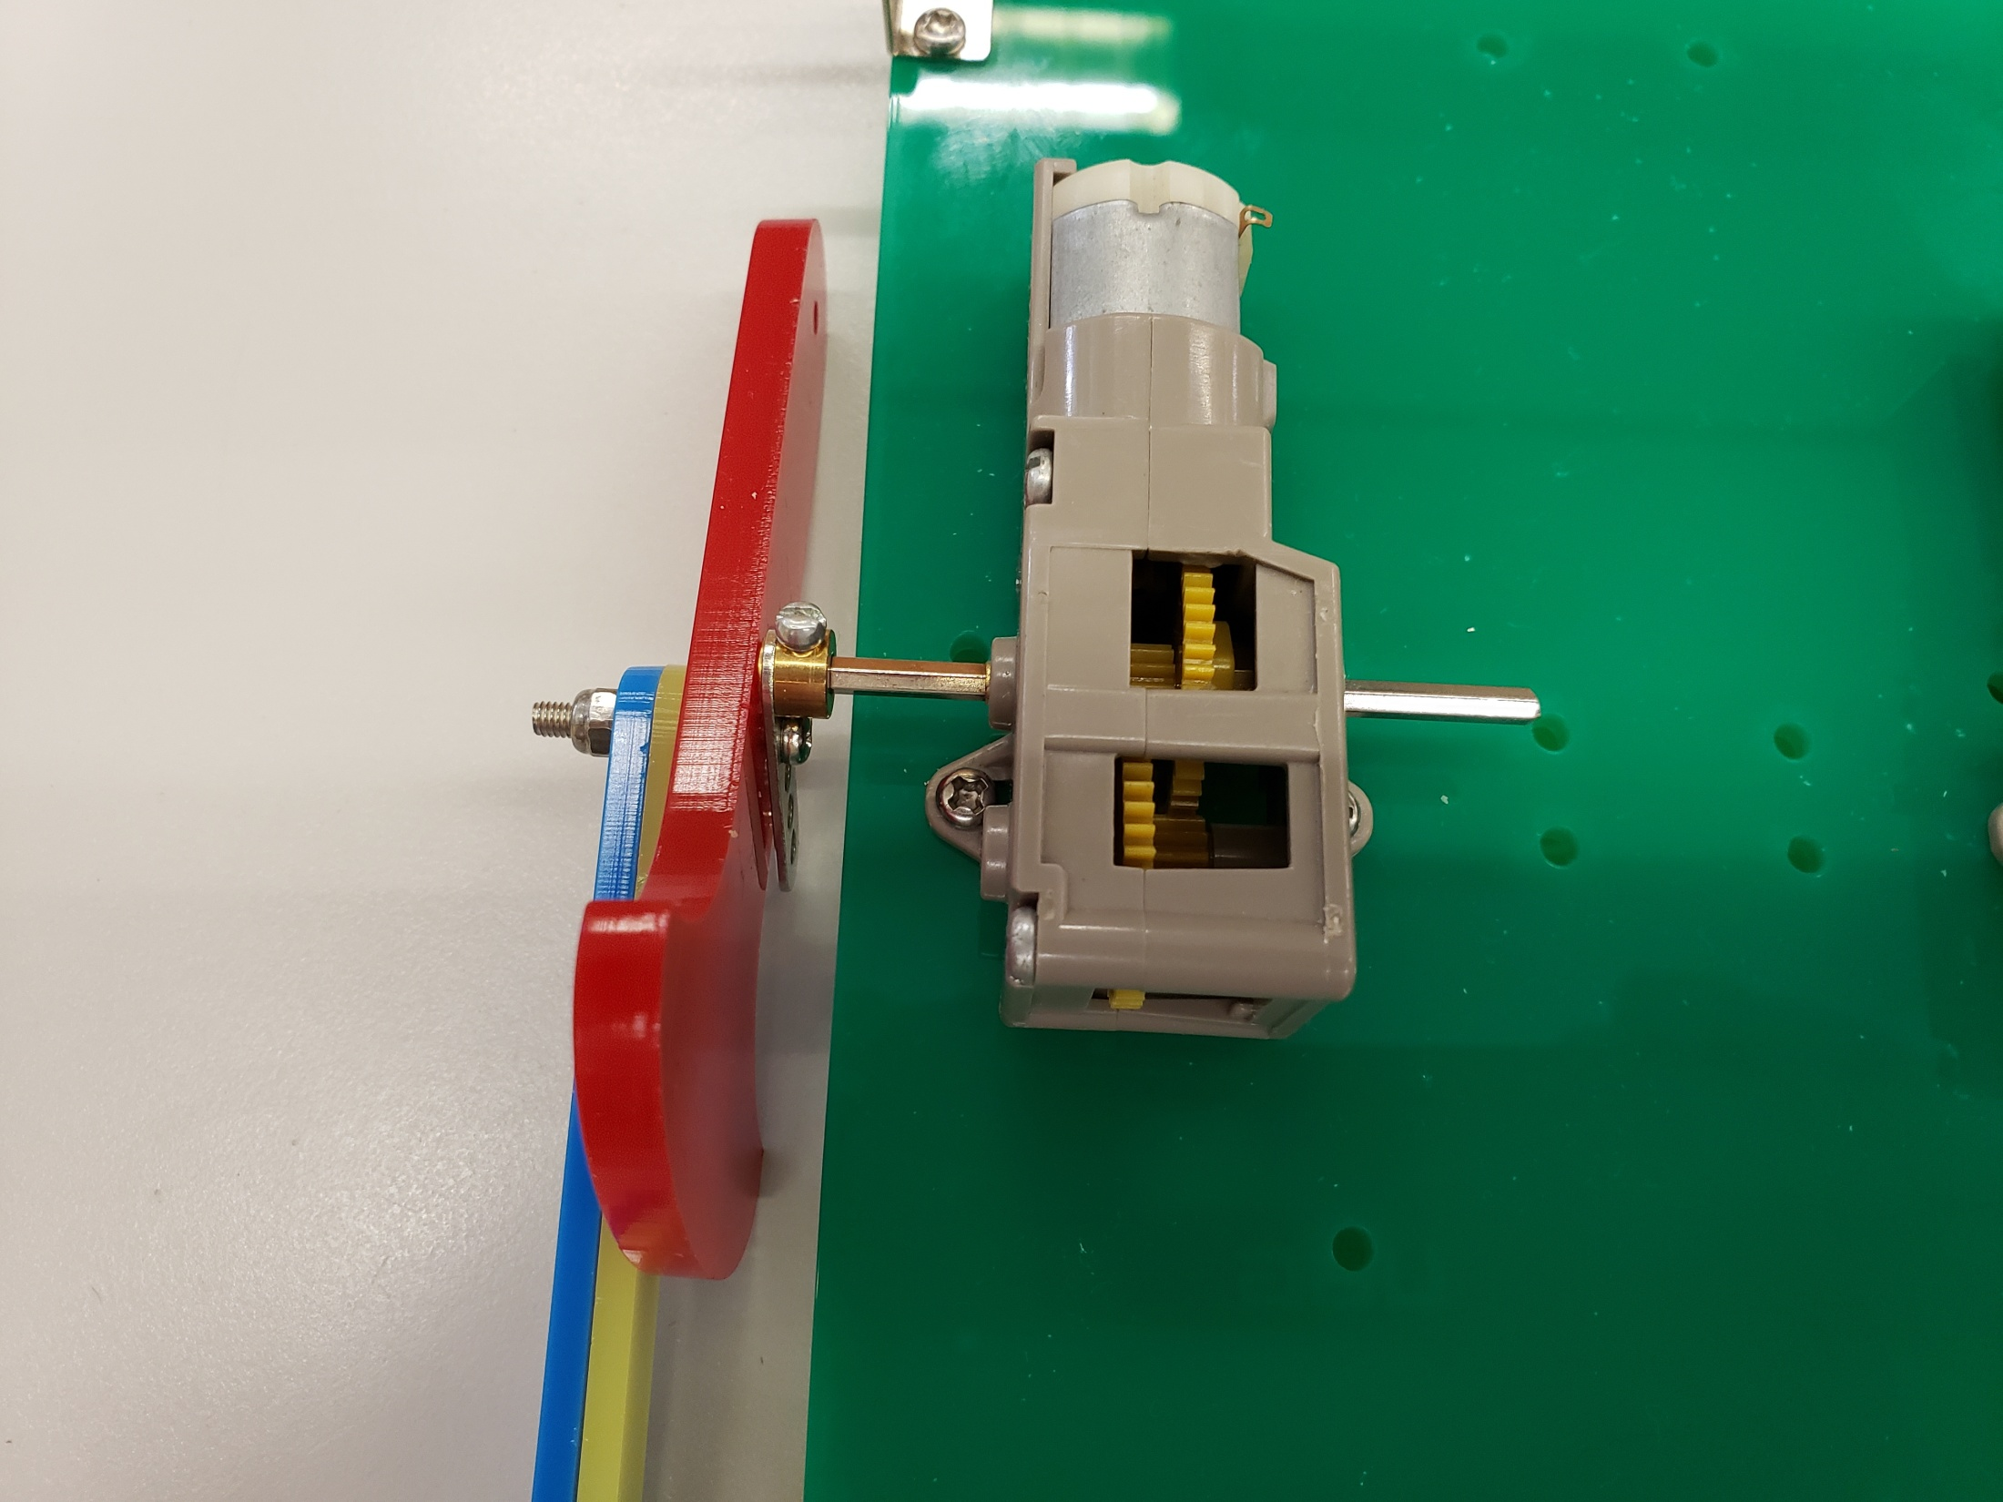

Slide 22
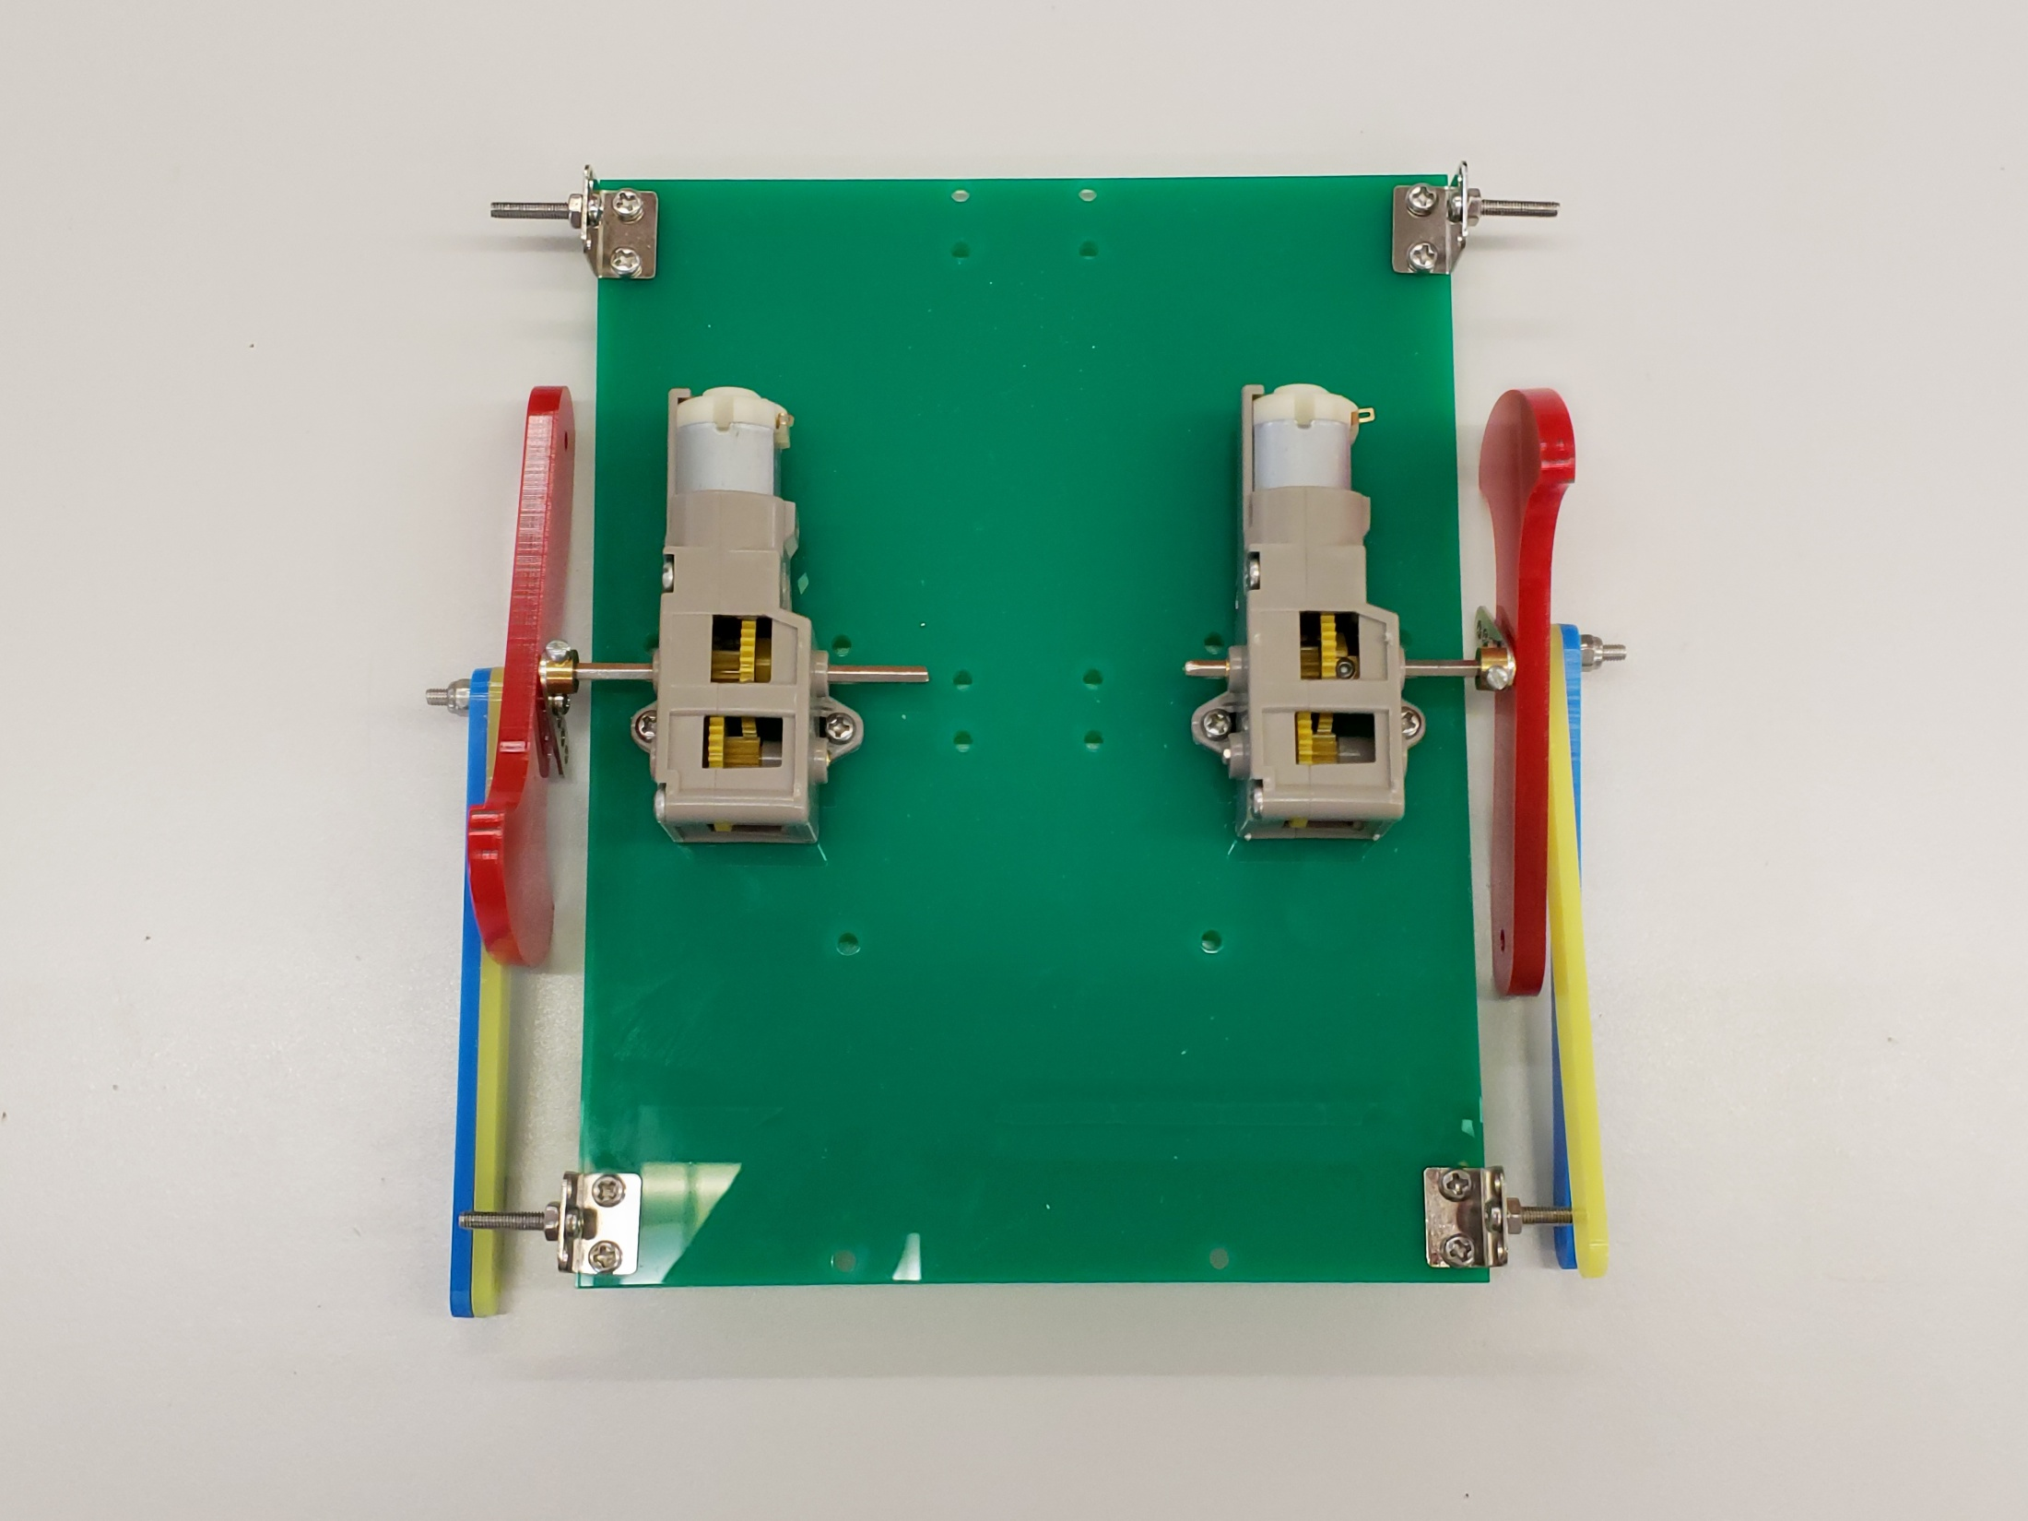
在六足機體另一邊的馬達亦安上腳+直桿

Slide 23
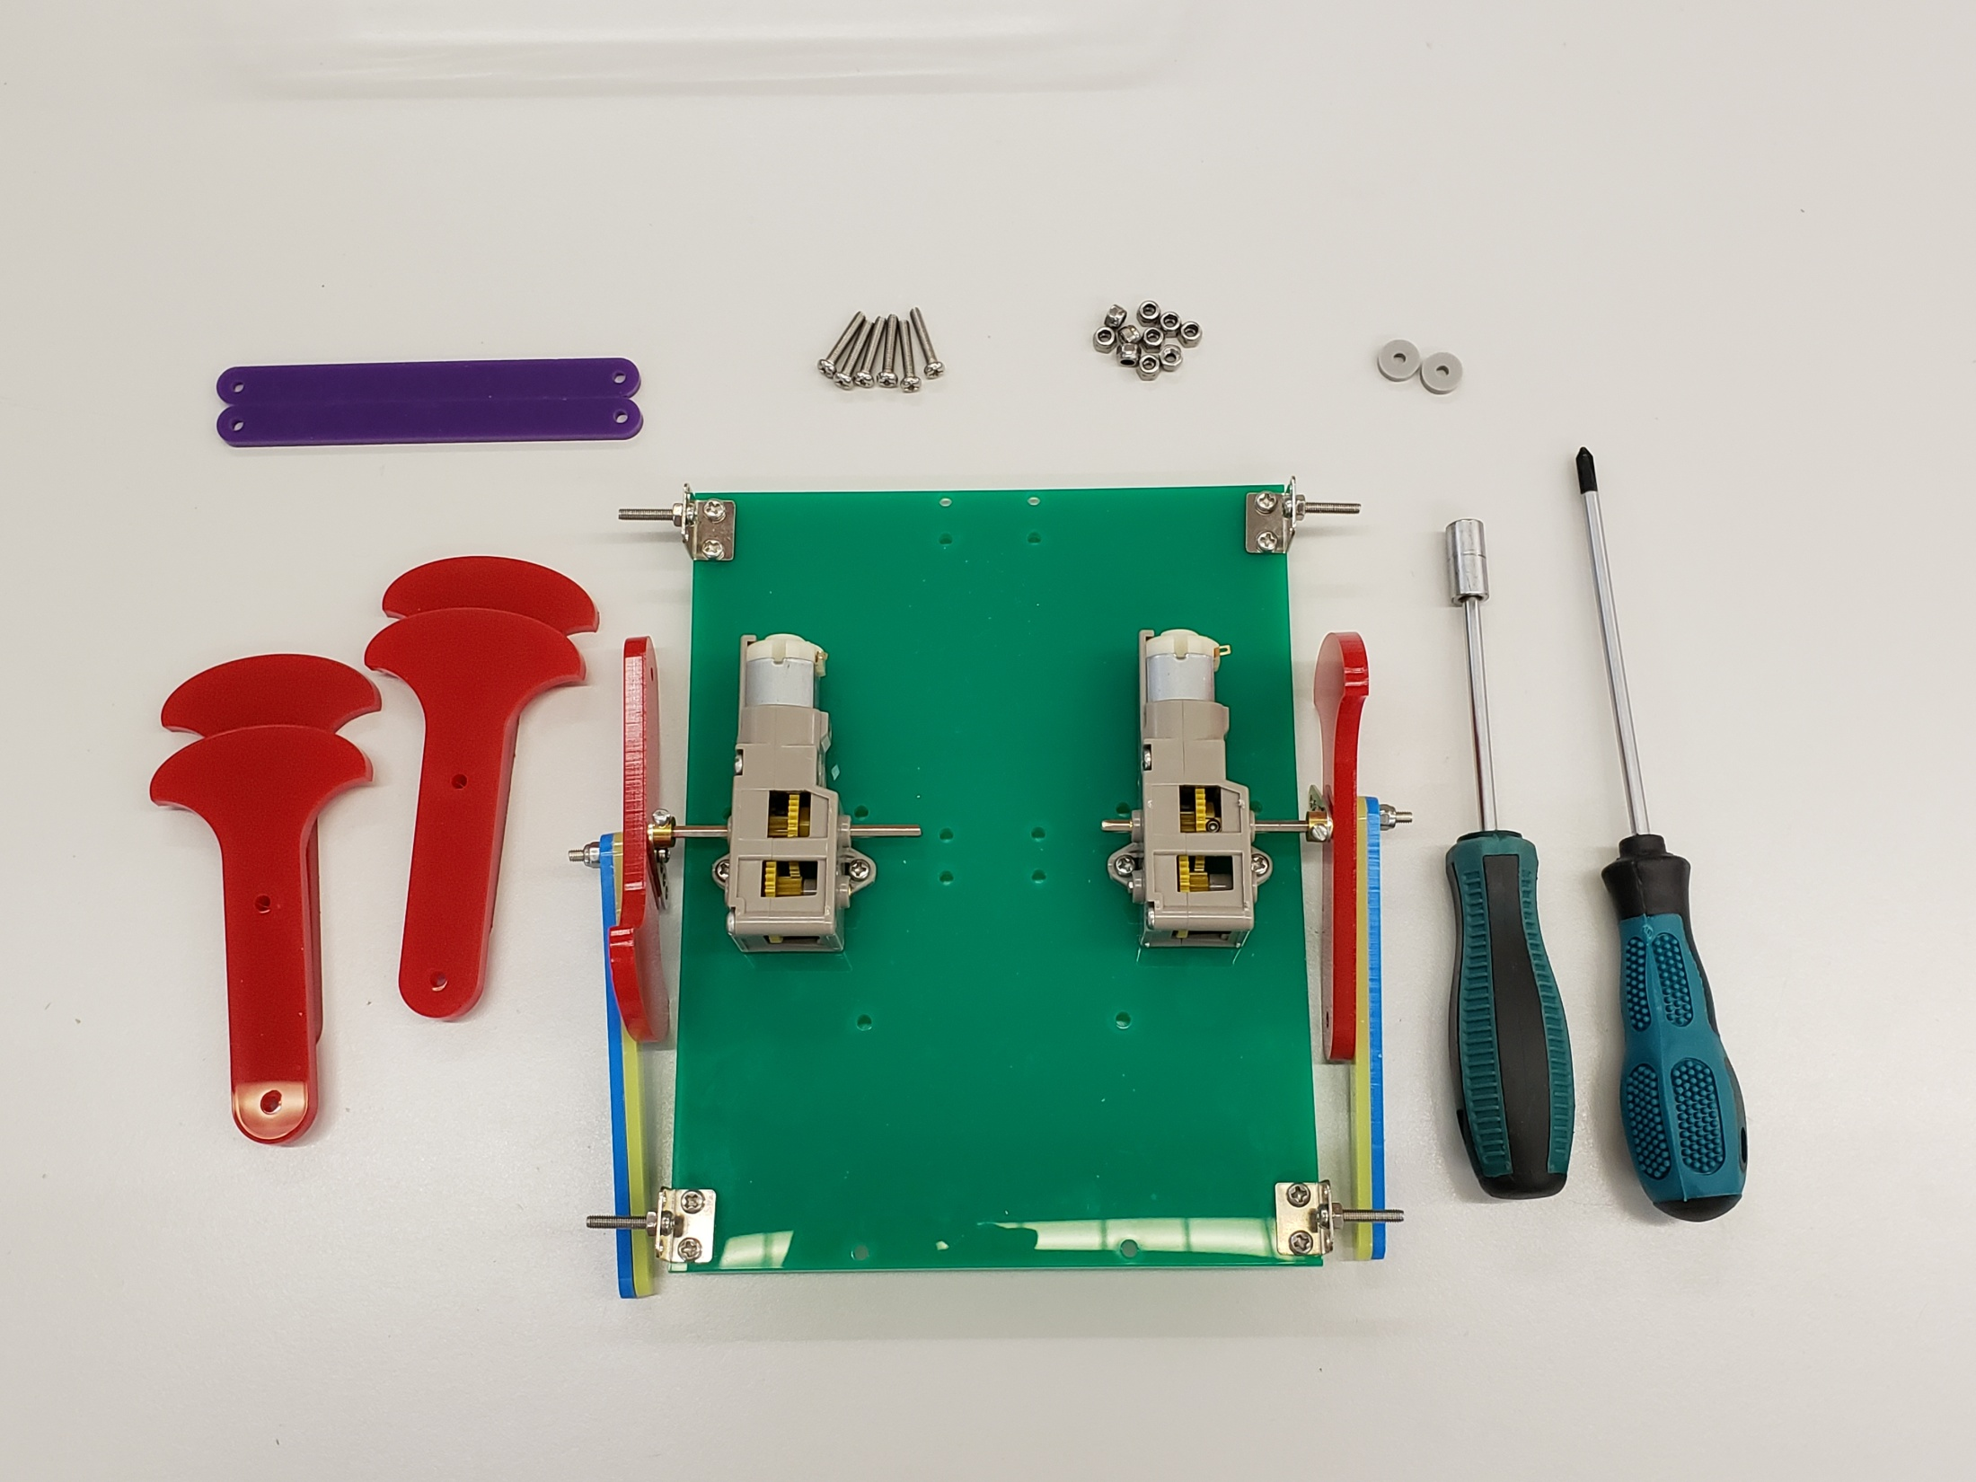
M3X16螺絲
M3尼龍螺絲帽
直桿
膠圈
M3十字
螺絲起子
六足機體
腳
M3套筒

Slide 24
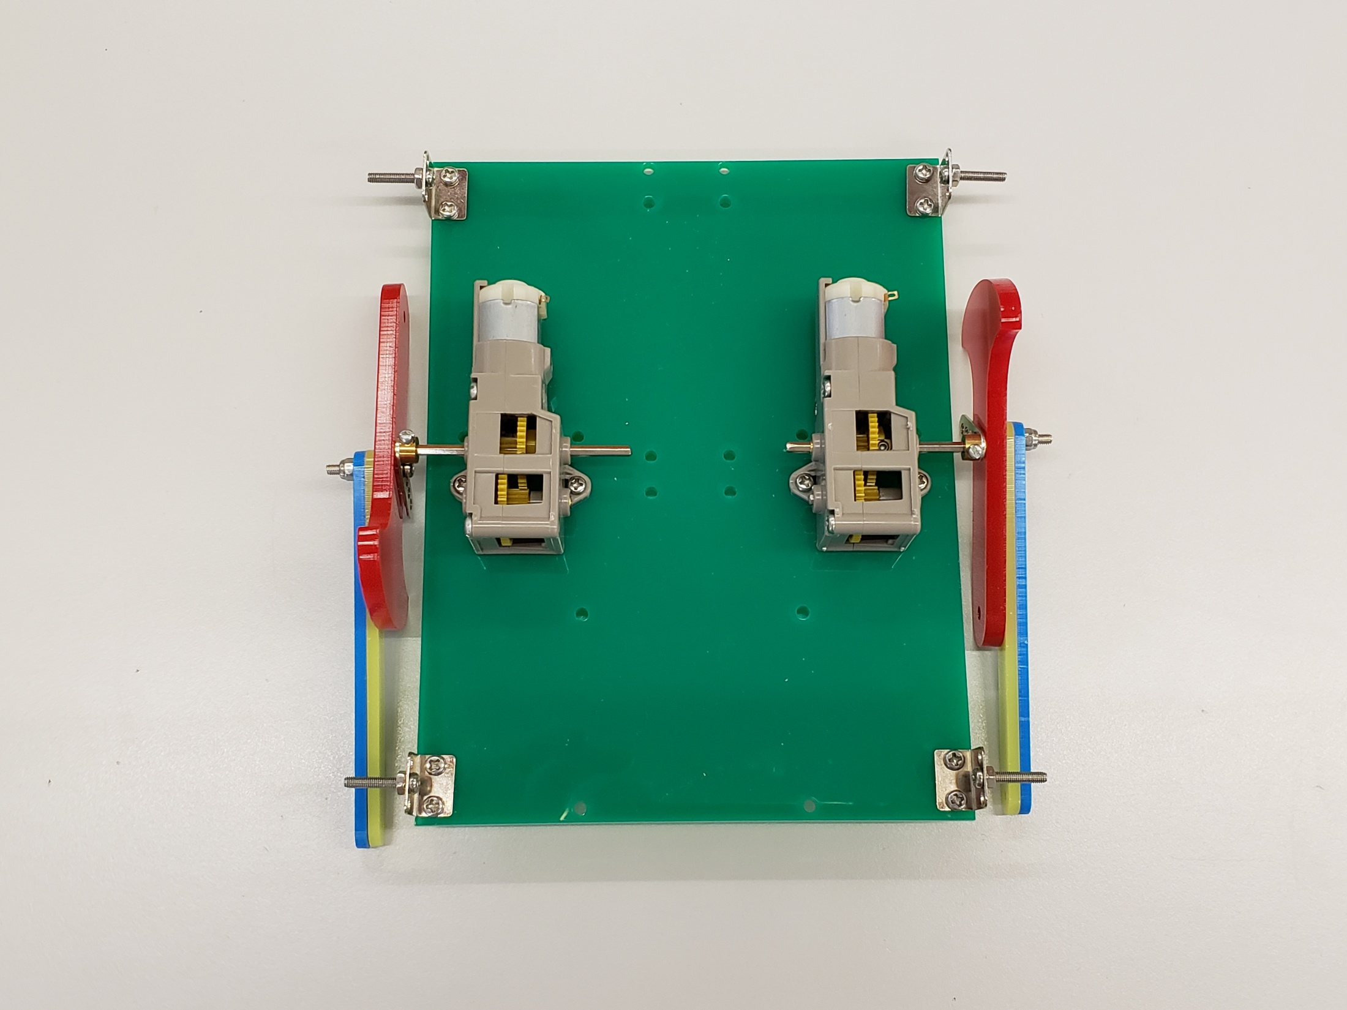
六足機體前方
六足機體後方

Slide 25
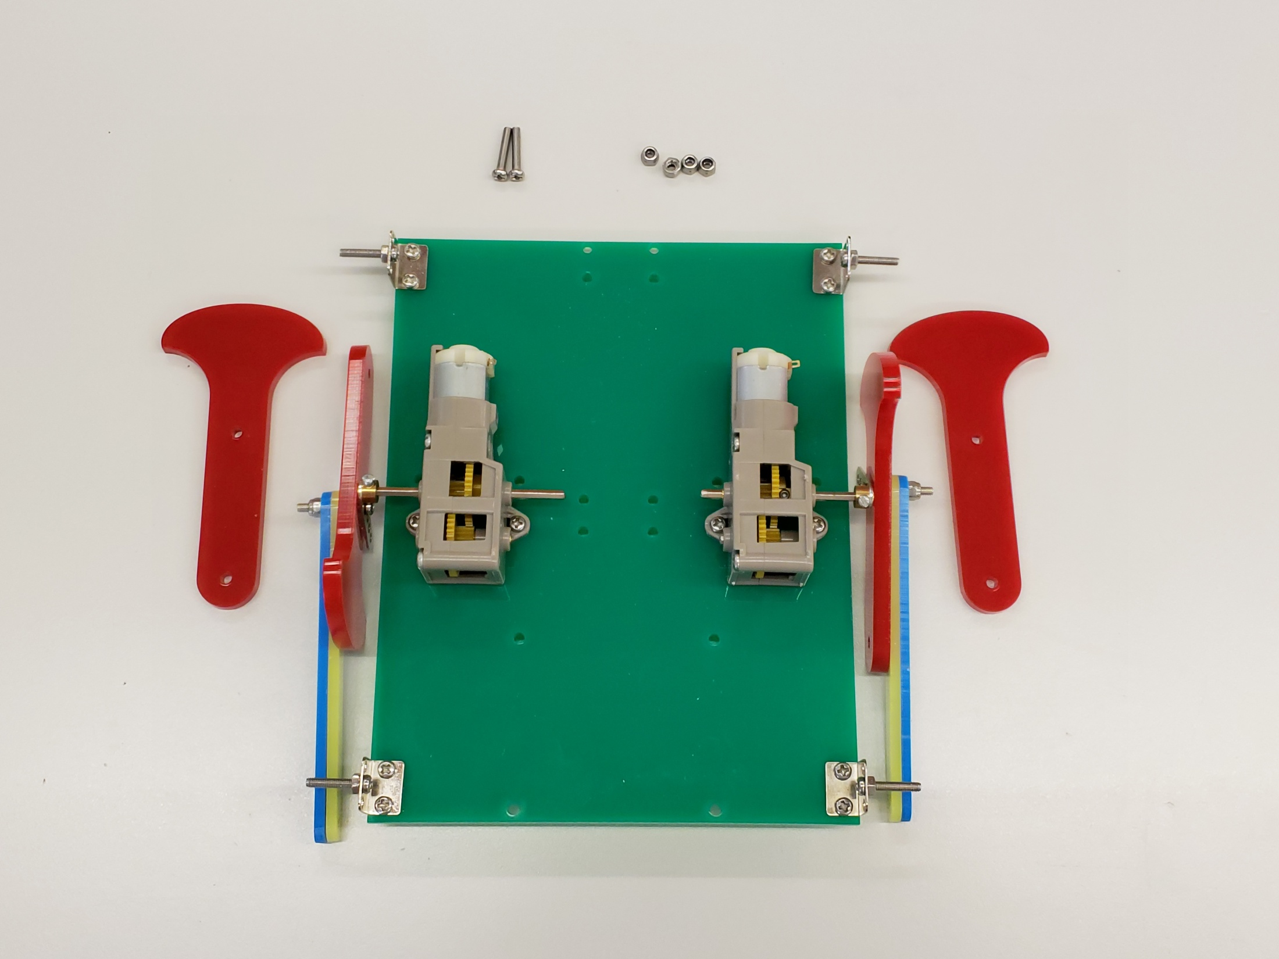
M3X16螺絲
M3尼龍螺絲帽
腳
六足機體

Slide 26
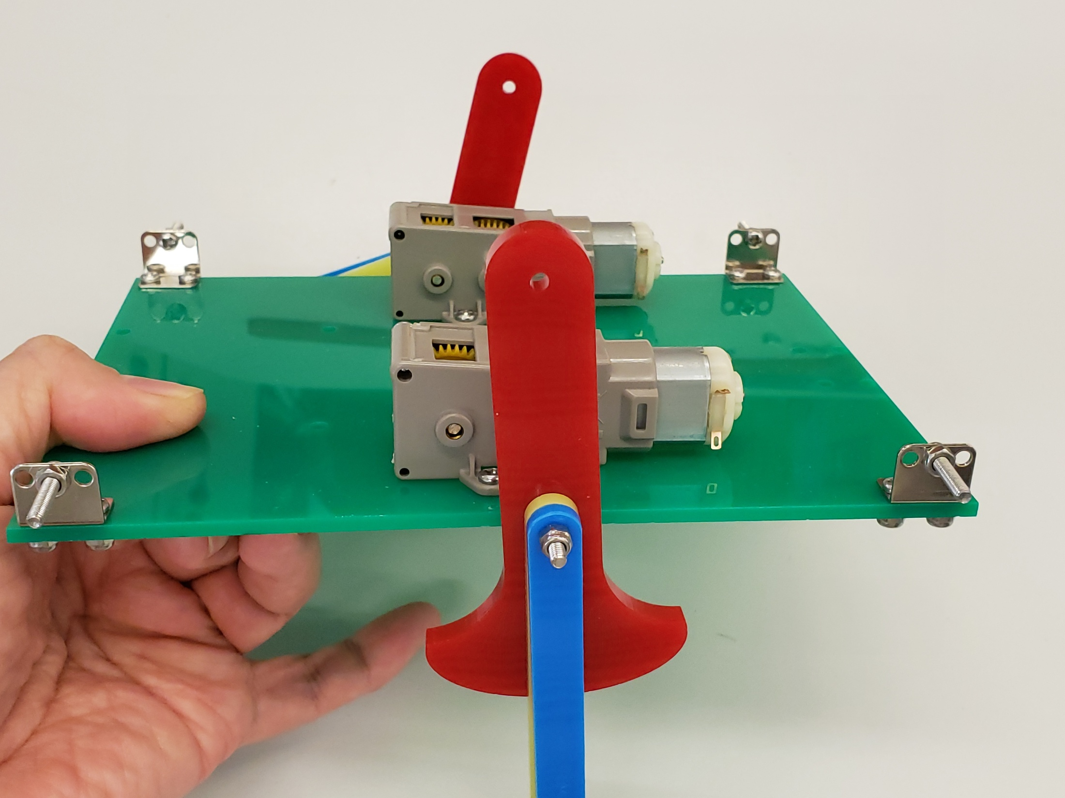
六足機體後方
六足機體前方

Slide 27
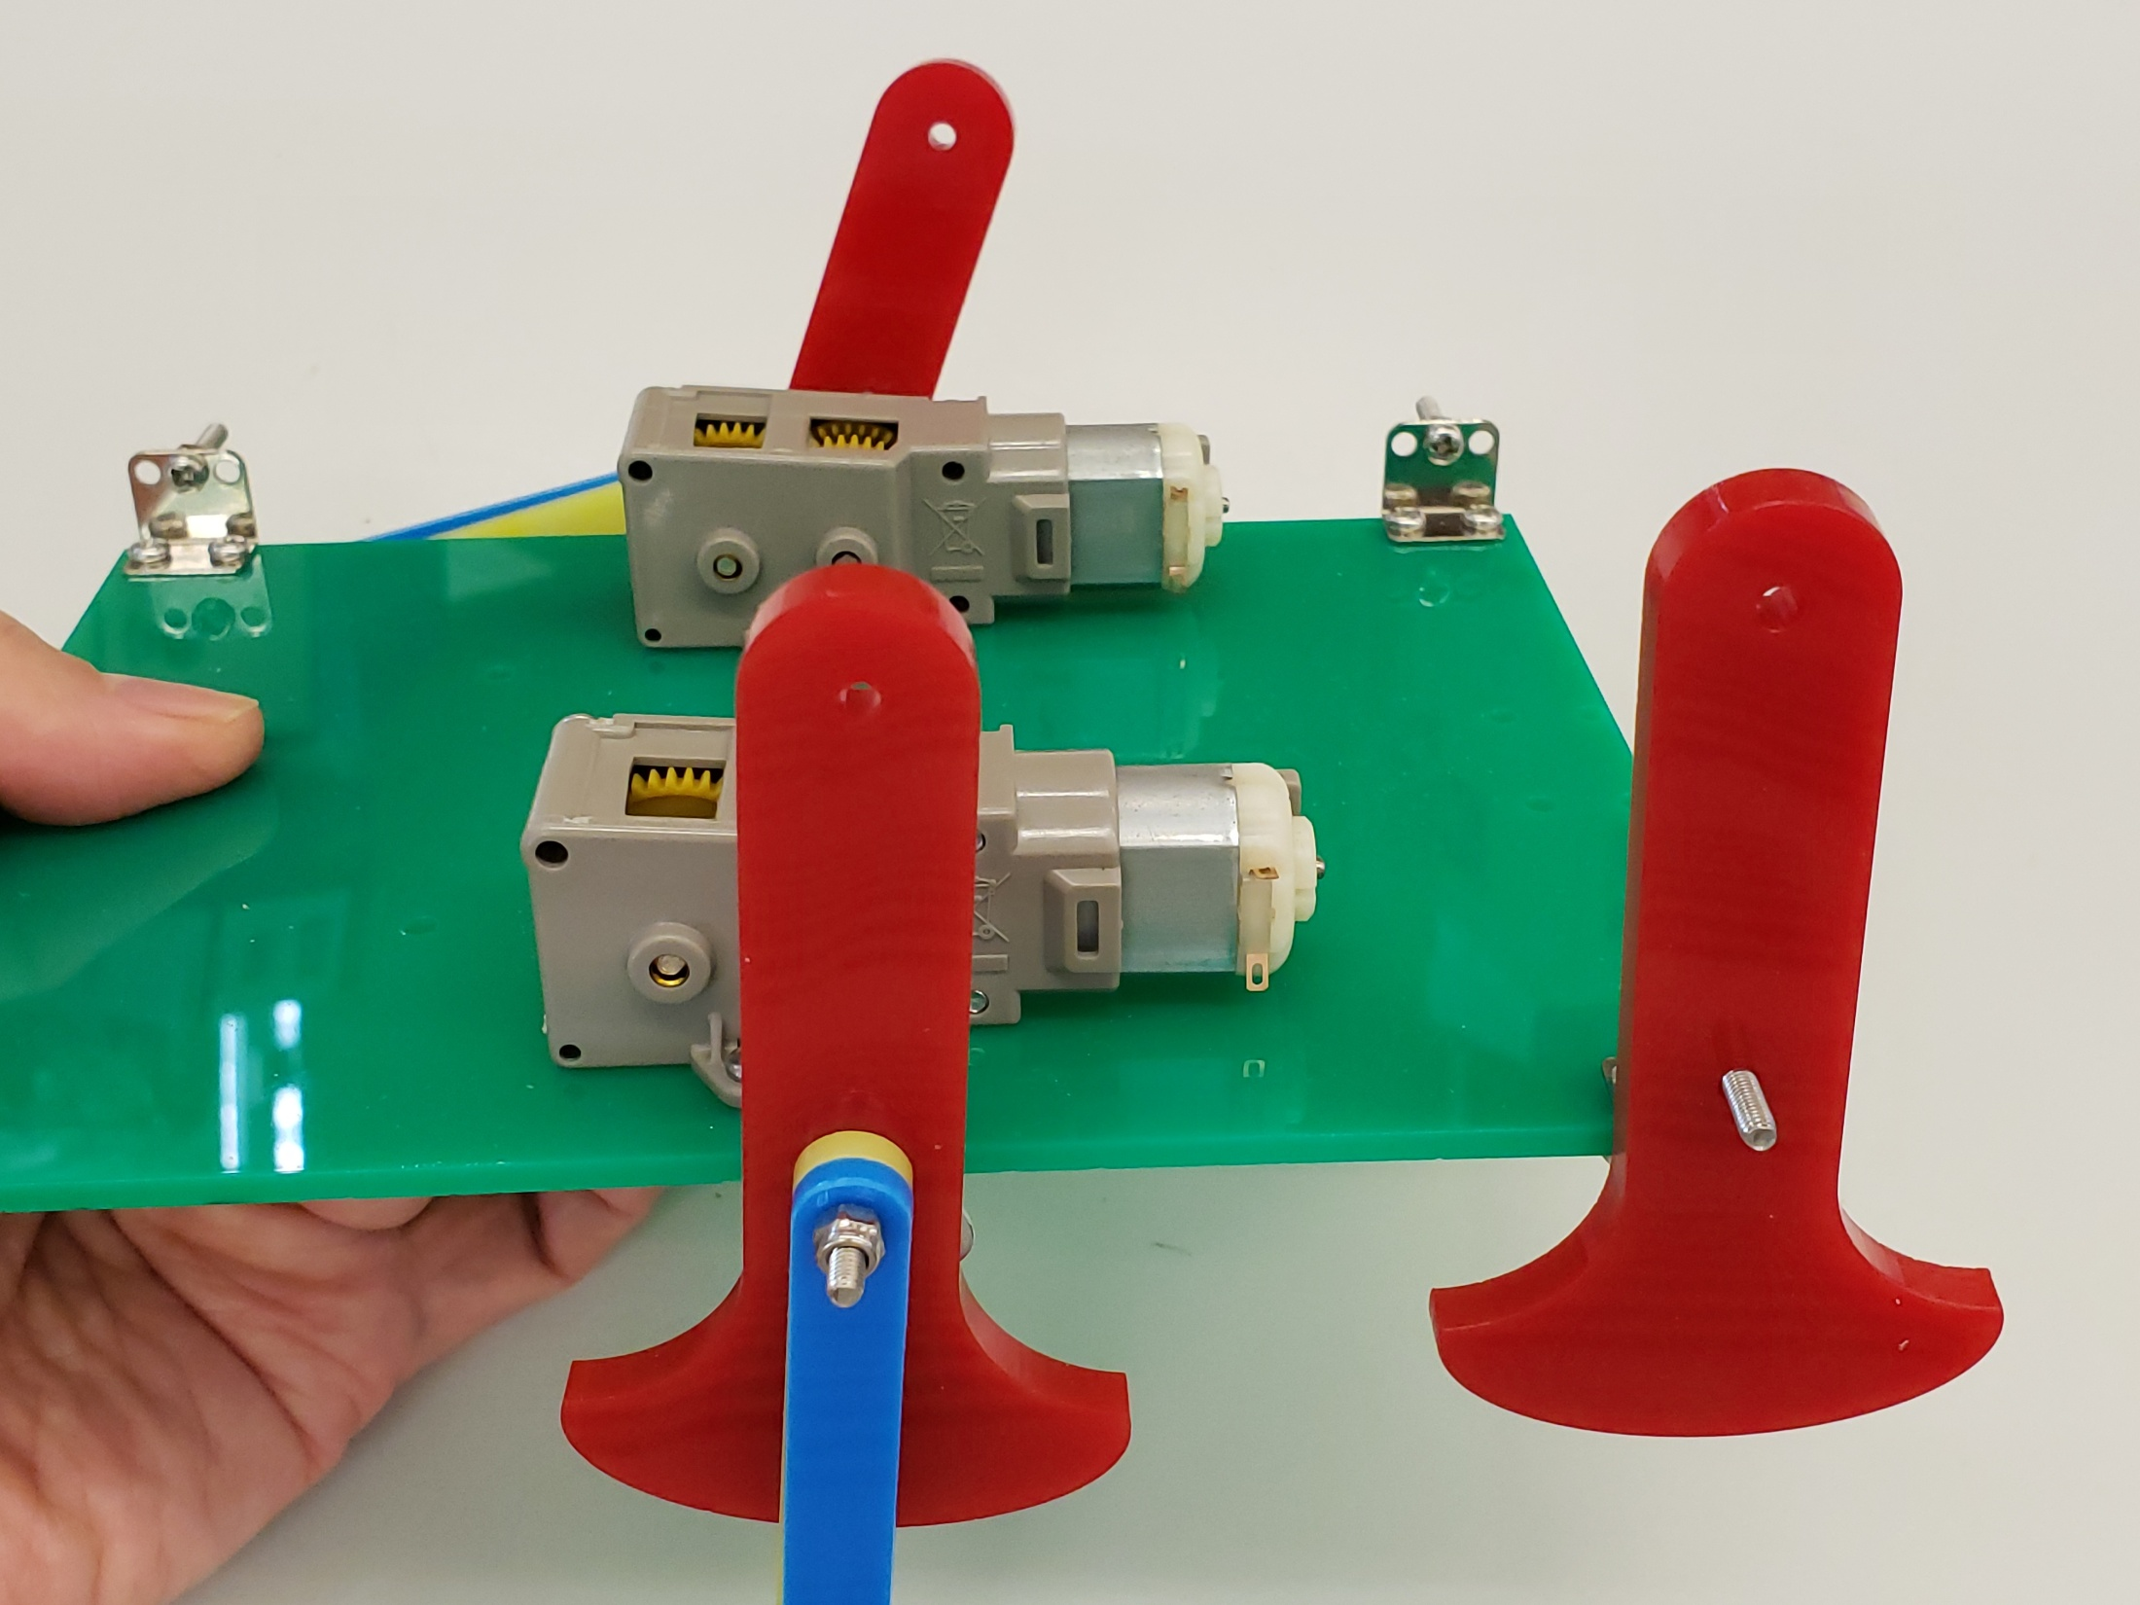
六足機體前方
前腳
在角碼
穿上前腳

Slide 28
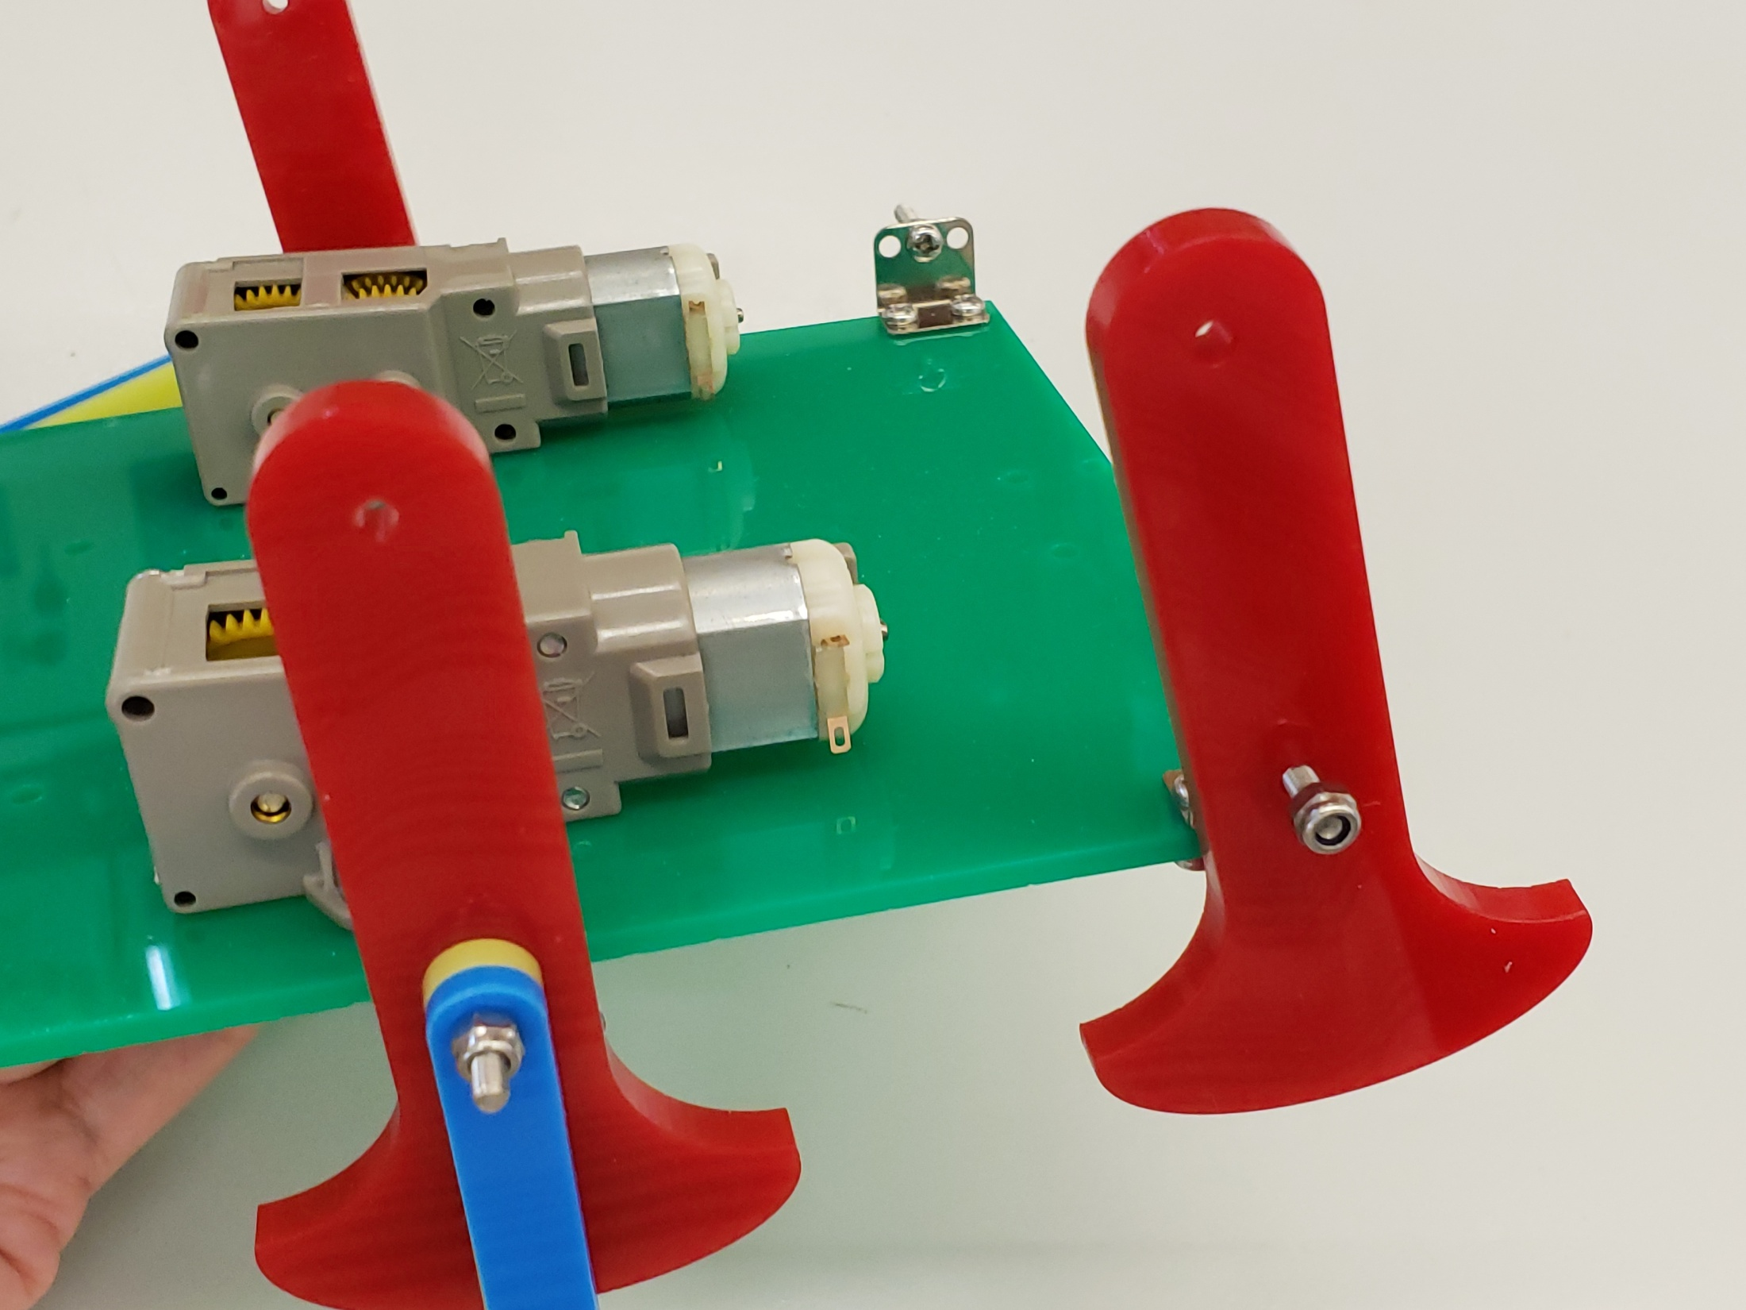
前腳
套上M3
尼龍螺絲帽

Slide 29
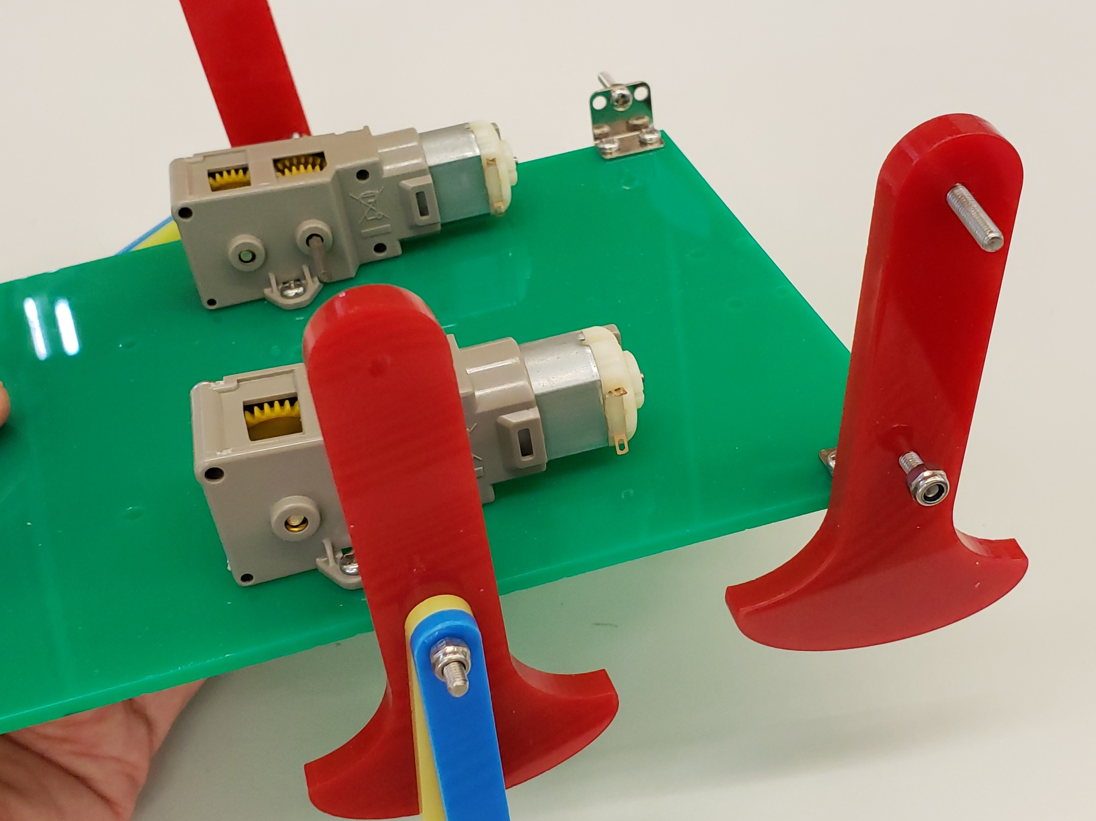
前腳上方的孔
穿上M3X16螺絲
前腳

Slide 30
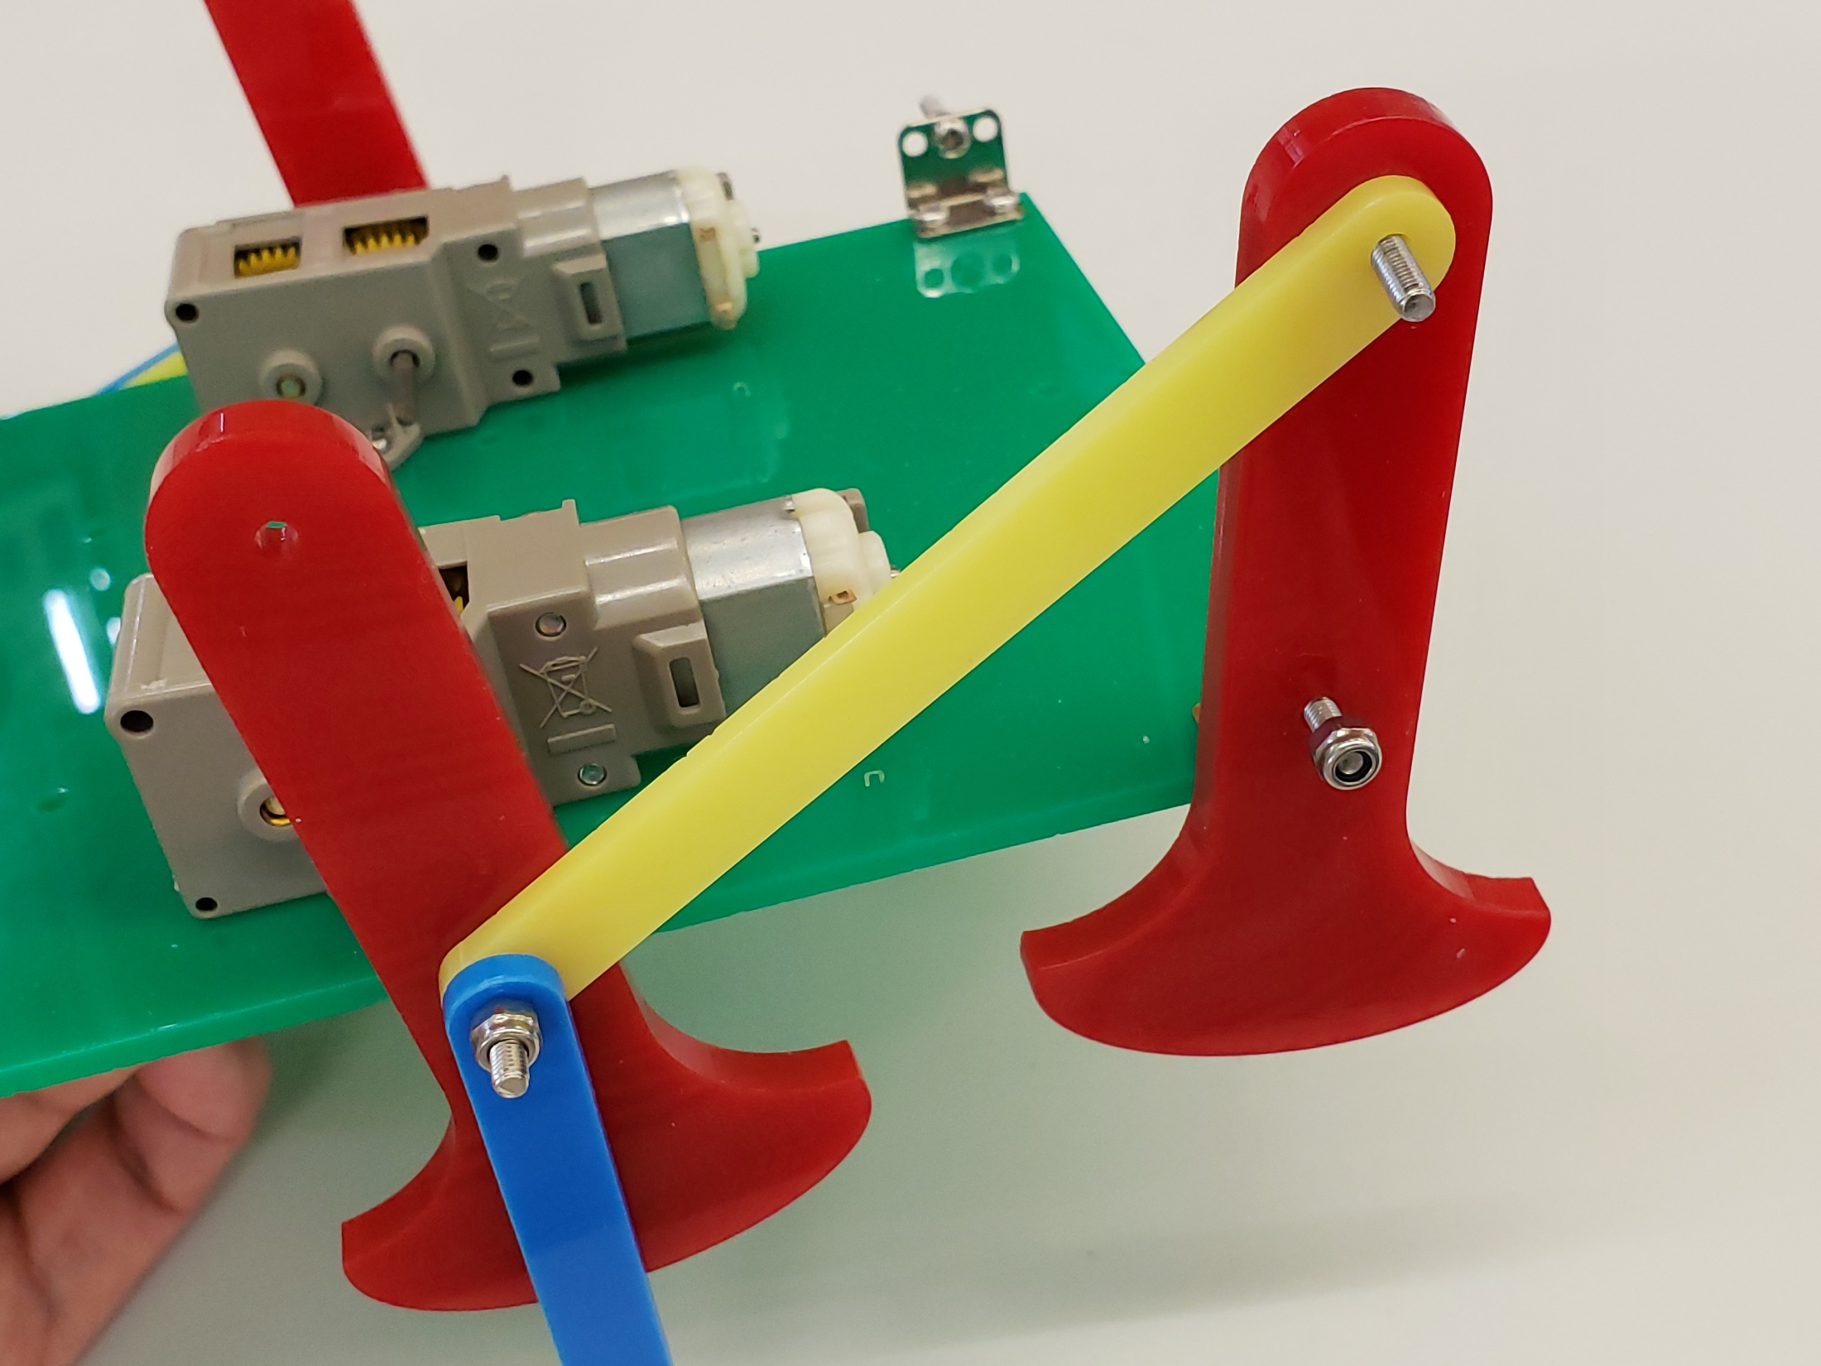
套上連接中腳的底桿
前腳
底桿
中腳
面桿

Slide 31
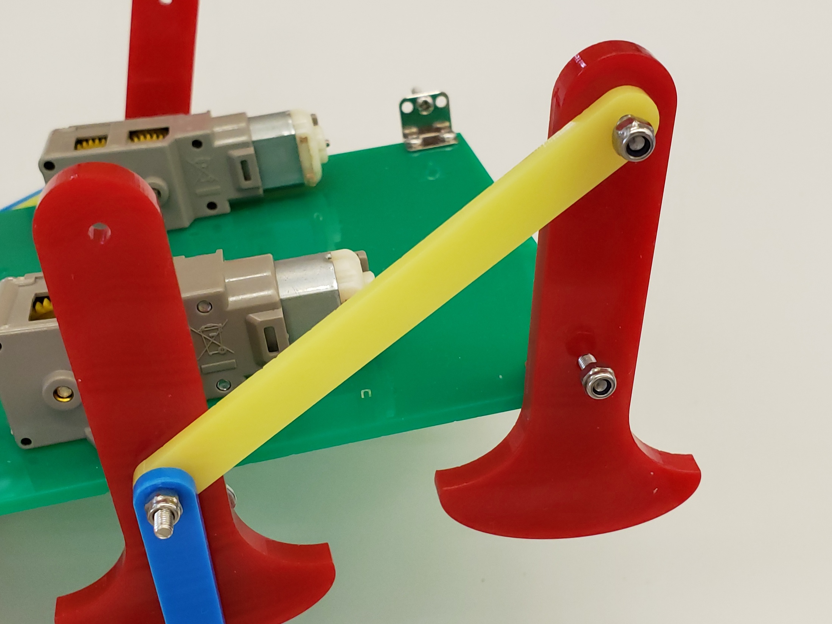
前腳
套上M3
尼龍螺絲帽
底桿
中腳
面桿

Slide 32
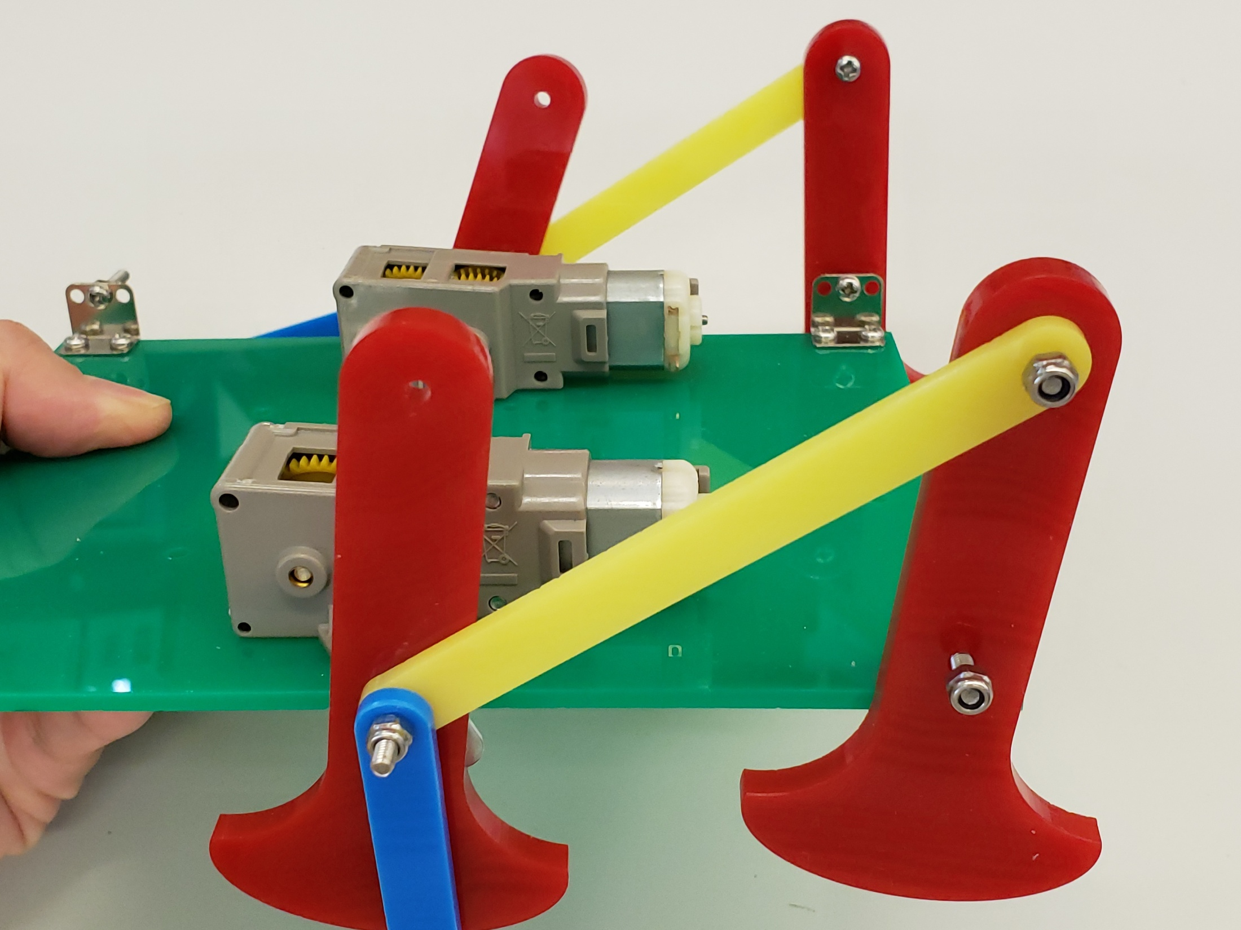
在六足機體的
另一邊亦安上前腳
中腳
前腳
中腳
前腳

Slide 33
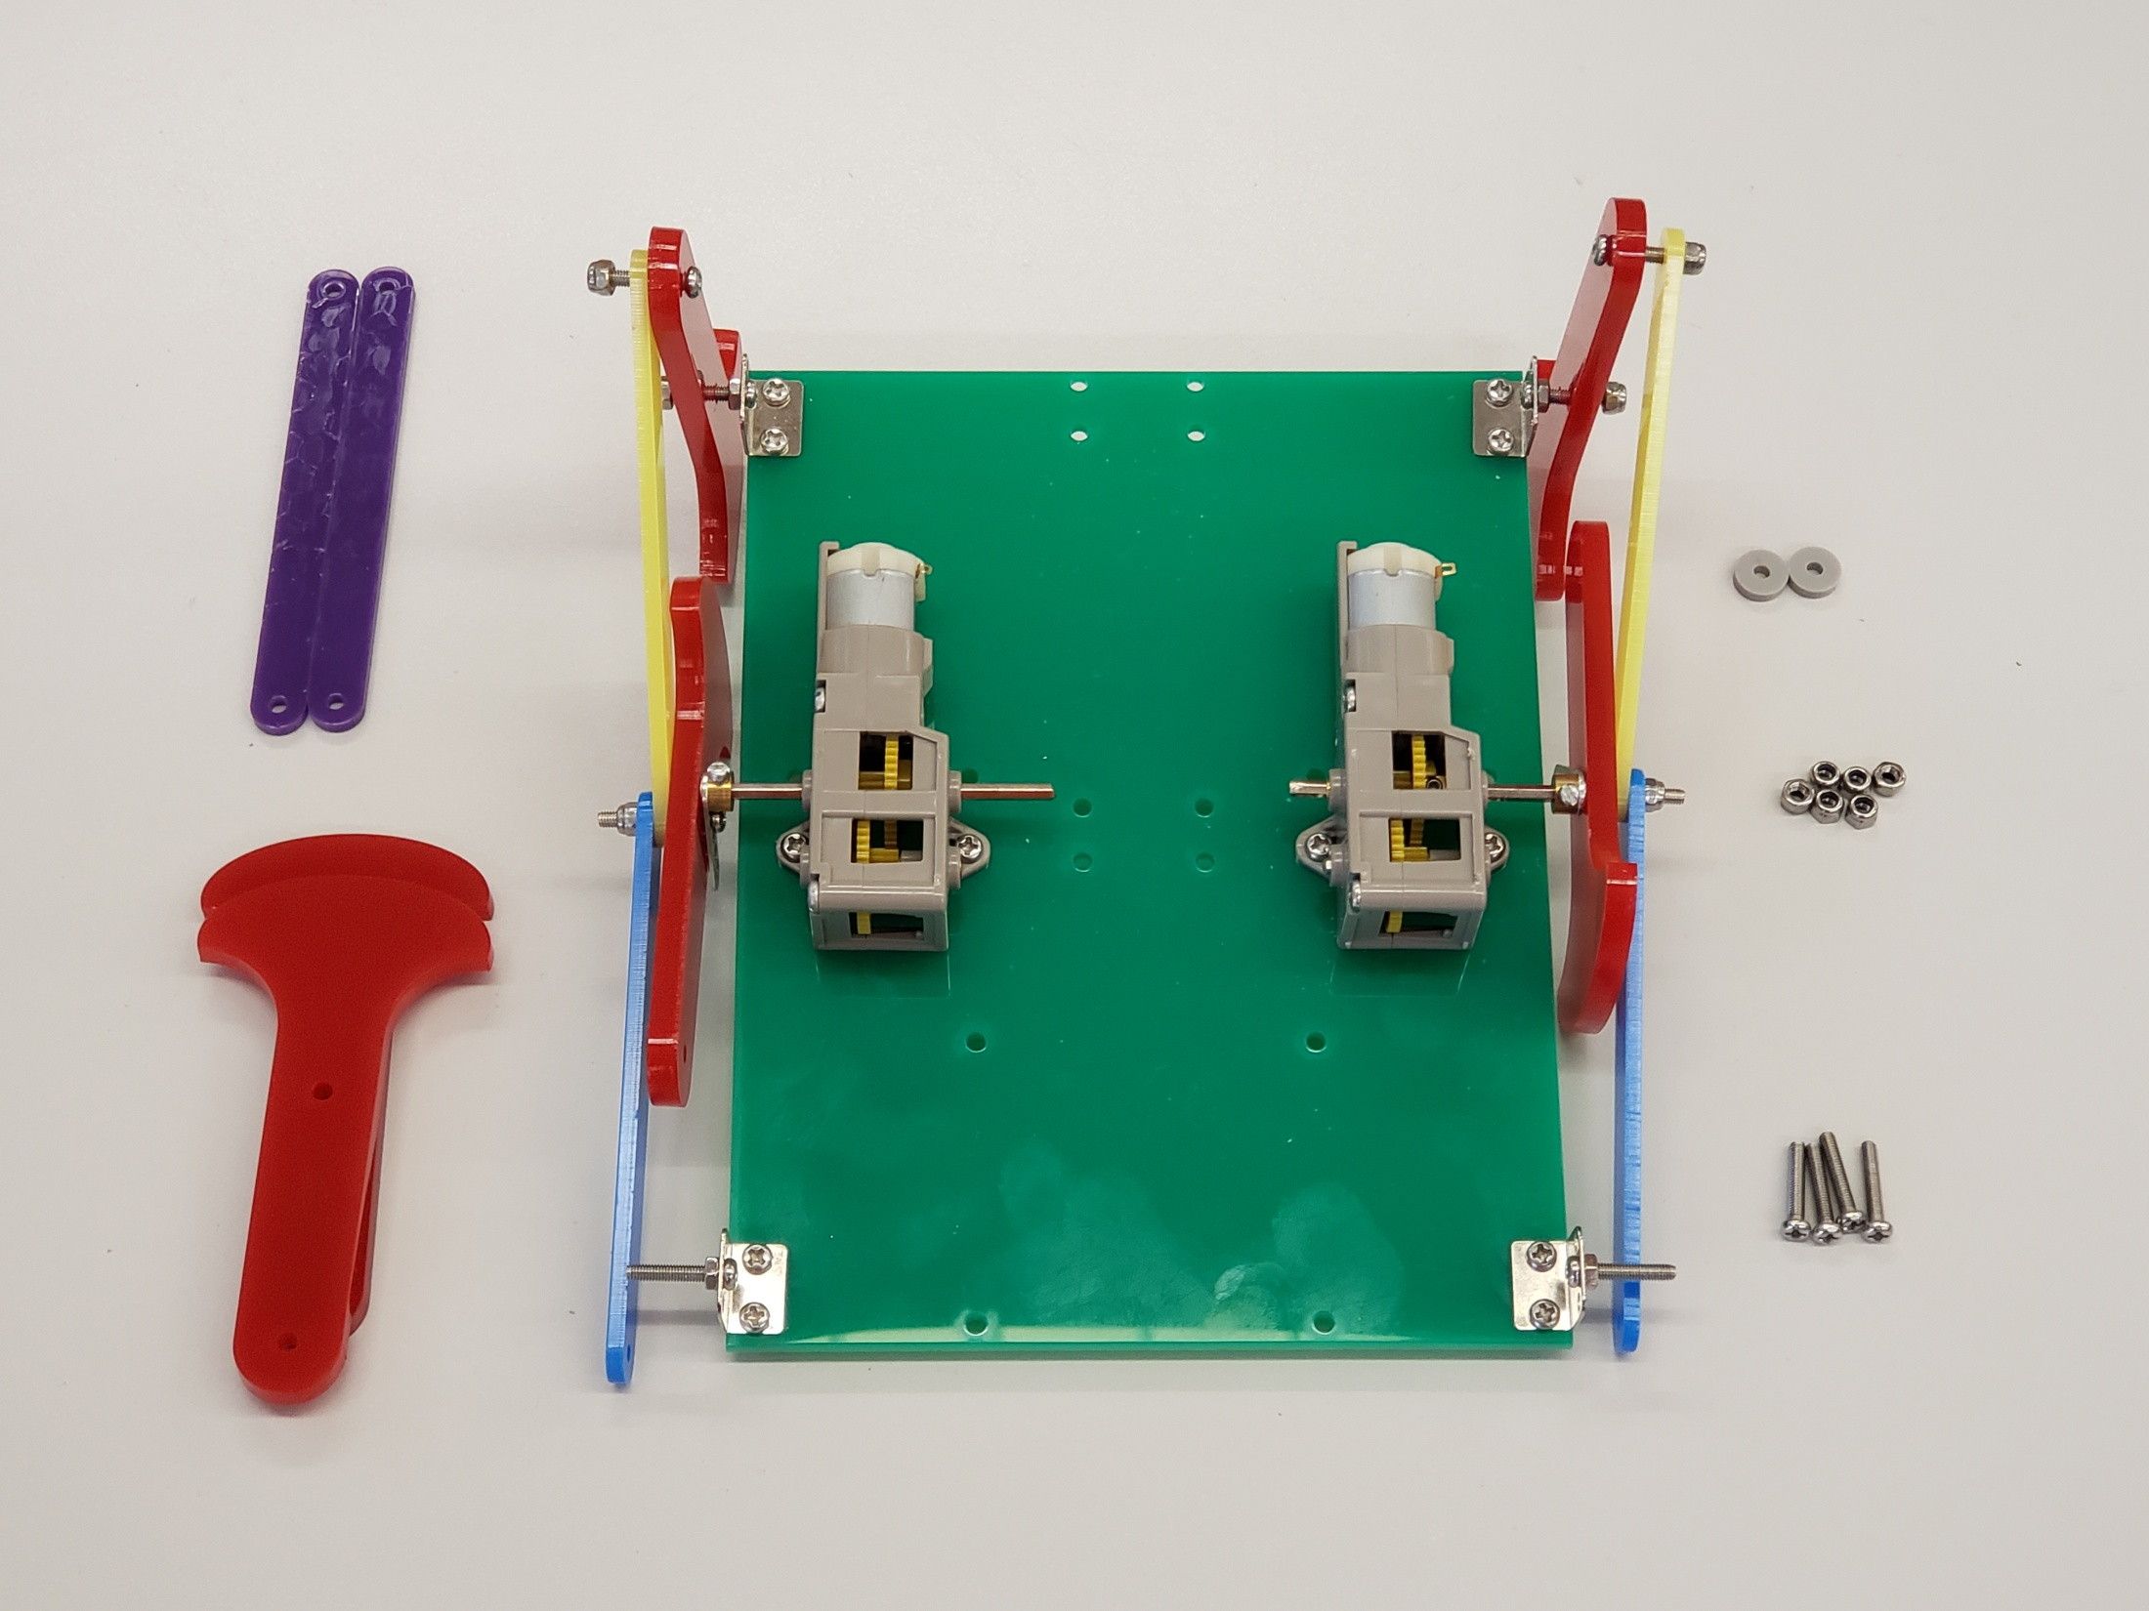
直桿
膠圈
M3尼龍螺絲帽
六足機體
腳
M3X16螺絲

Slide 34
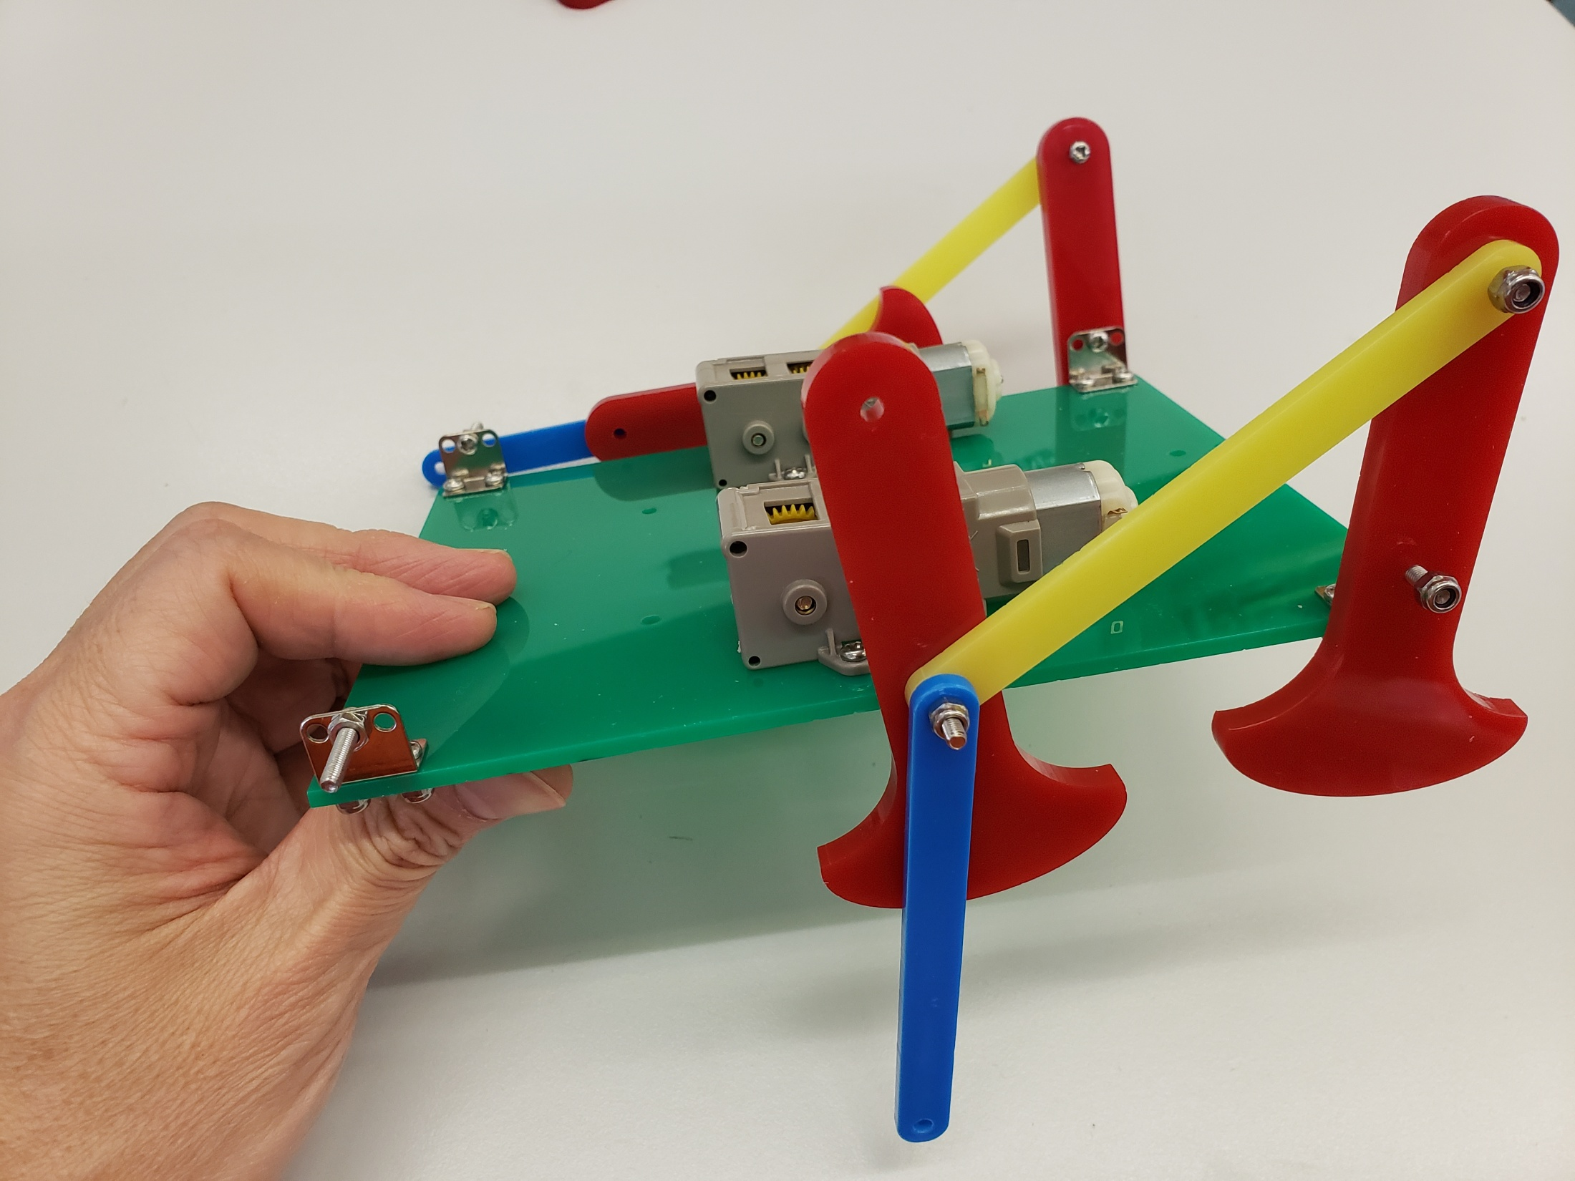
六足機體後方
前腳
中腳

Slide 35
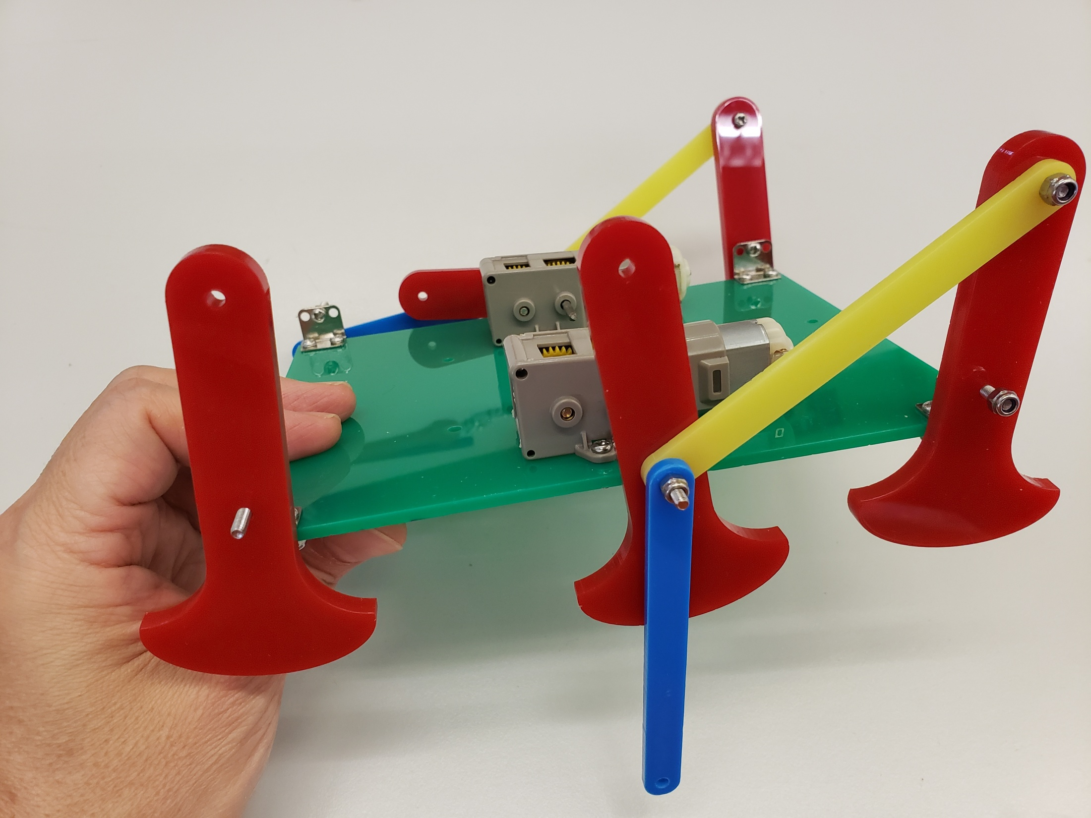
穿上後腳
中腳
前腳
後腳

Slide 36
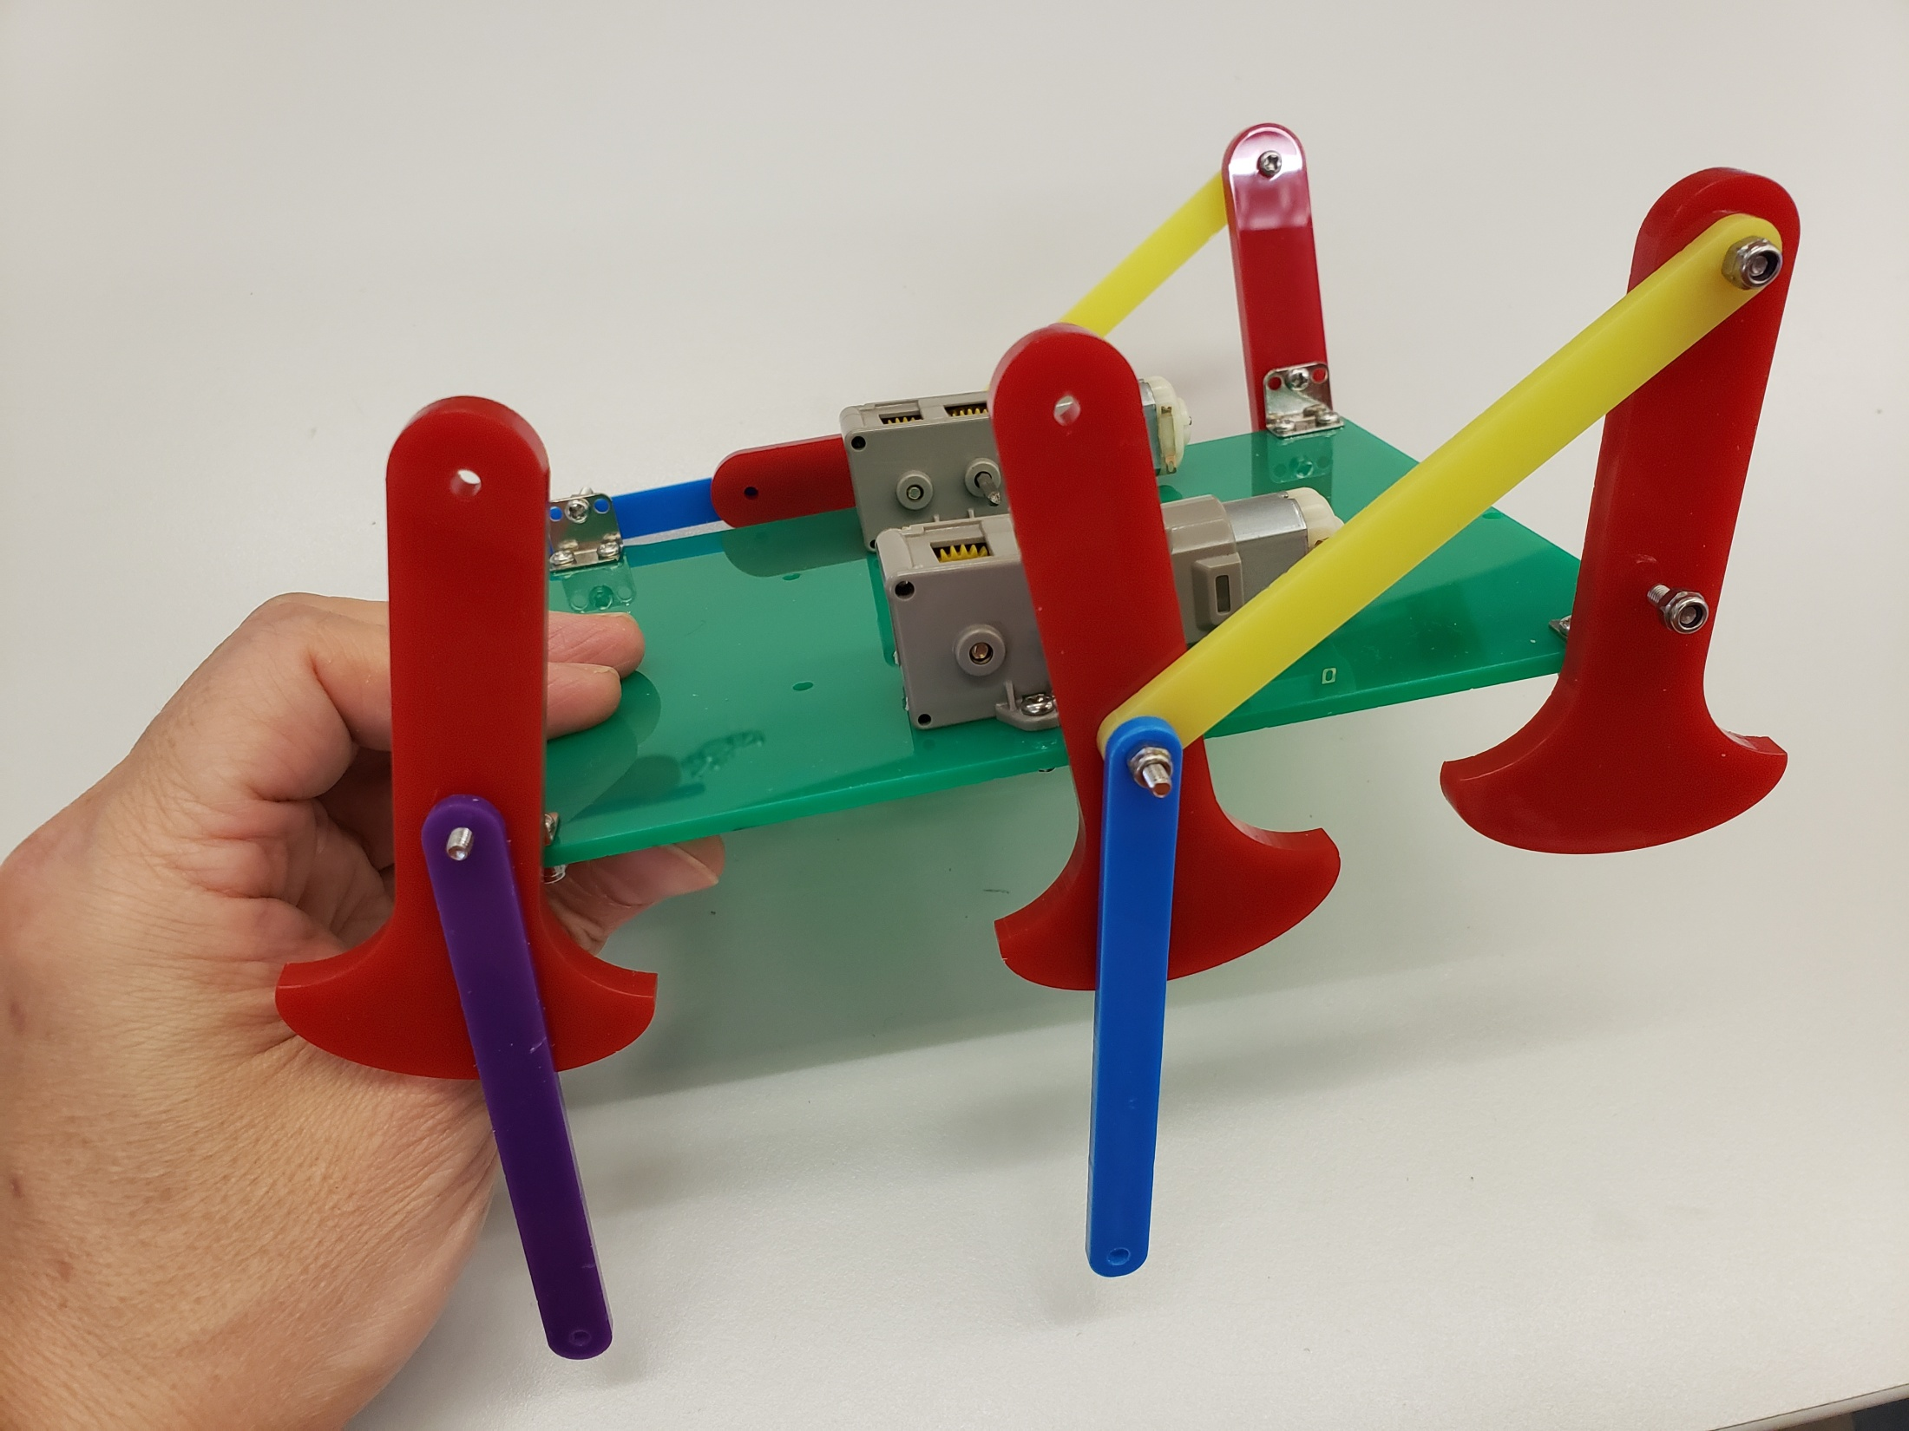
後腳
套上直桿
直桿

Slide 37
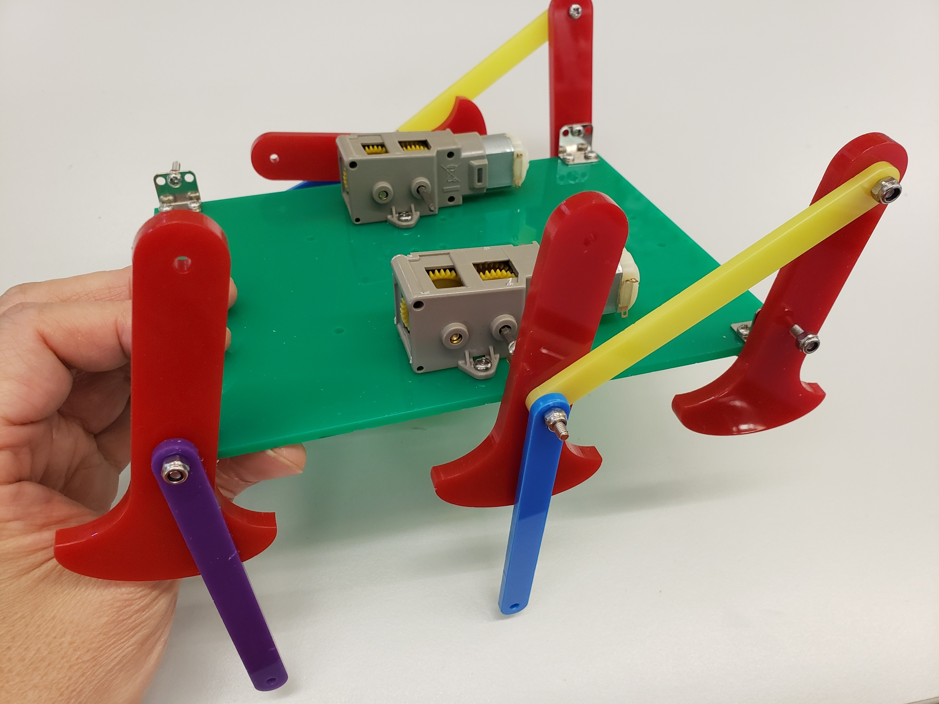
後腳
套上M3
尼龍螺絲帽

Slide 38
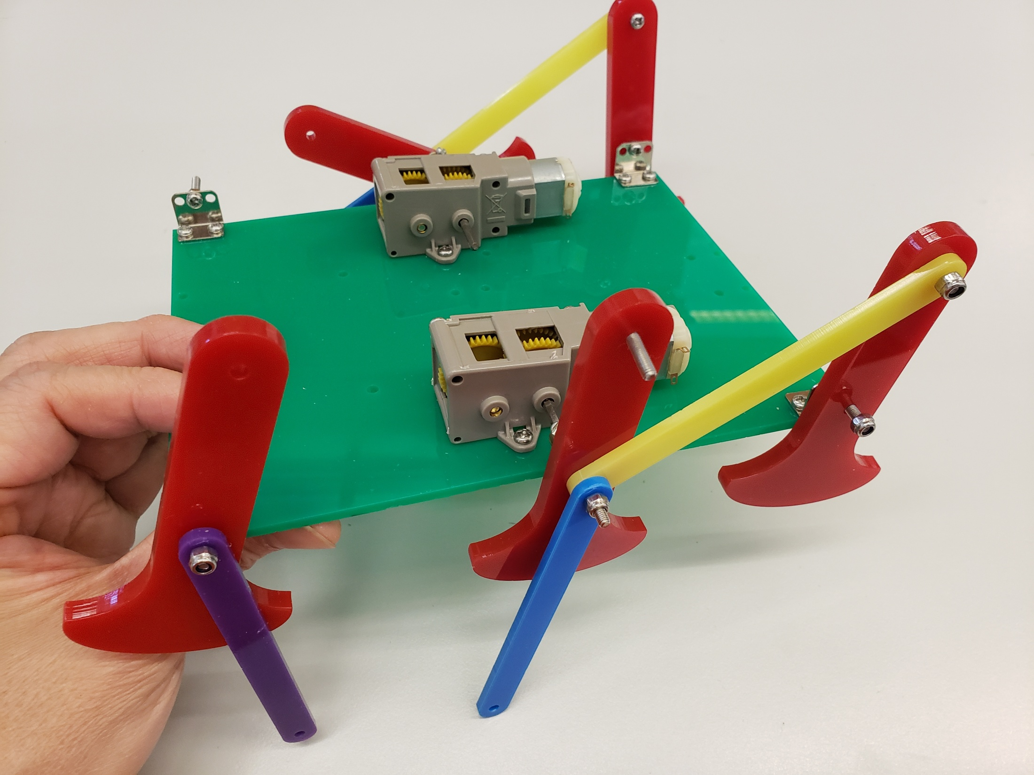
中腳上方的孔
穿上M3X16螺絲
中腳
後腳

Slide 39
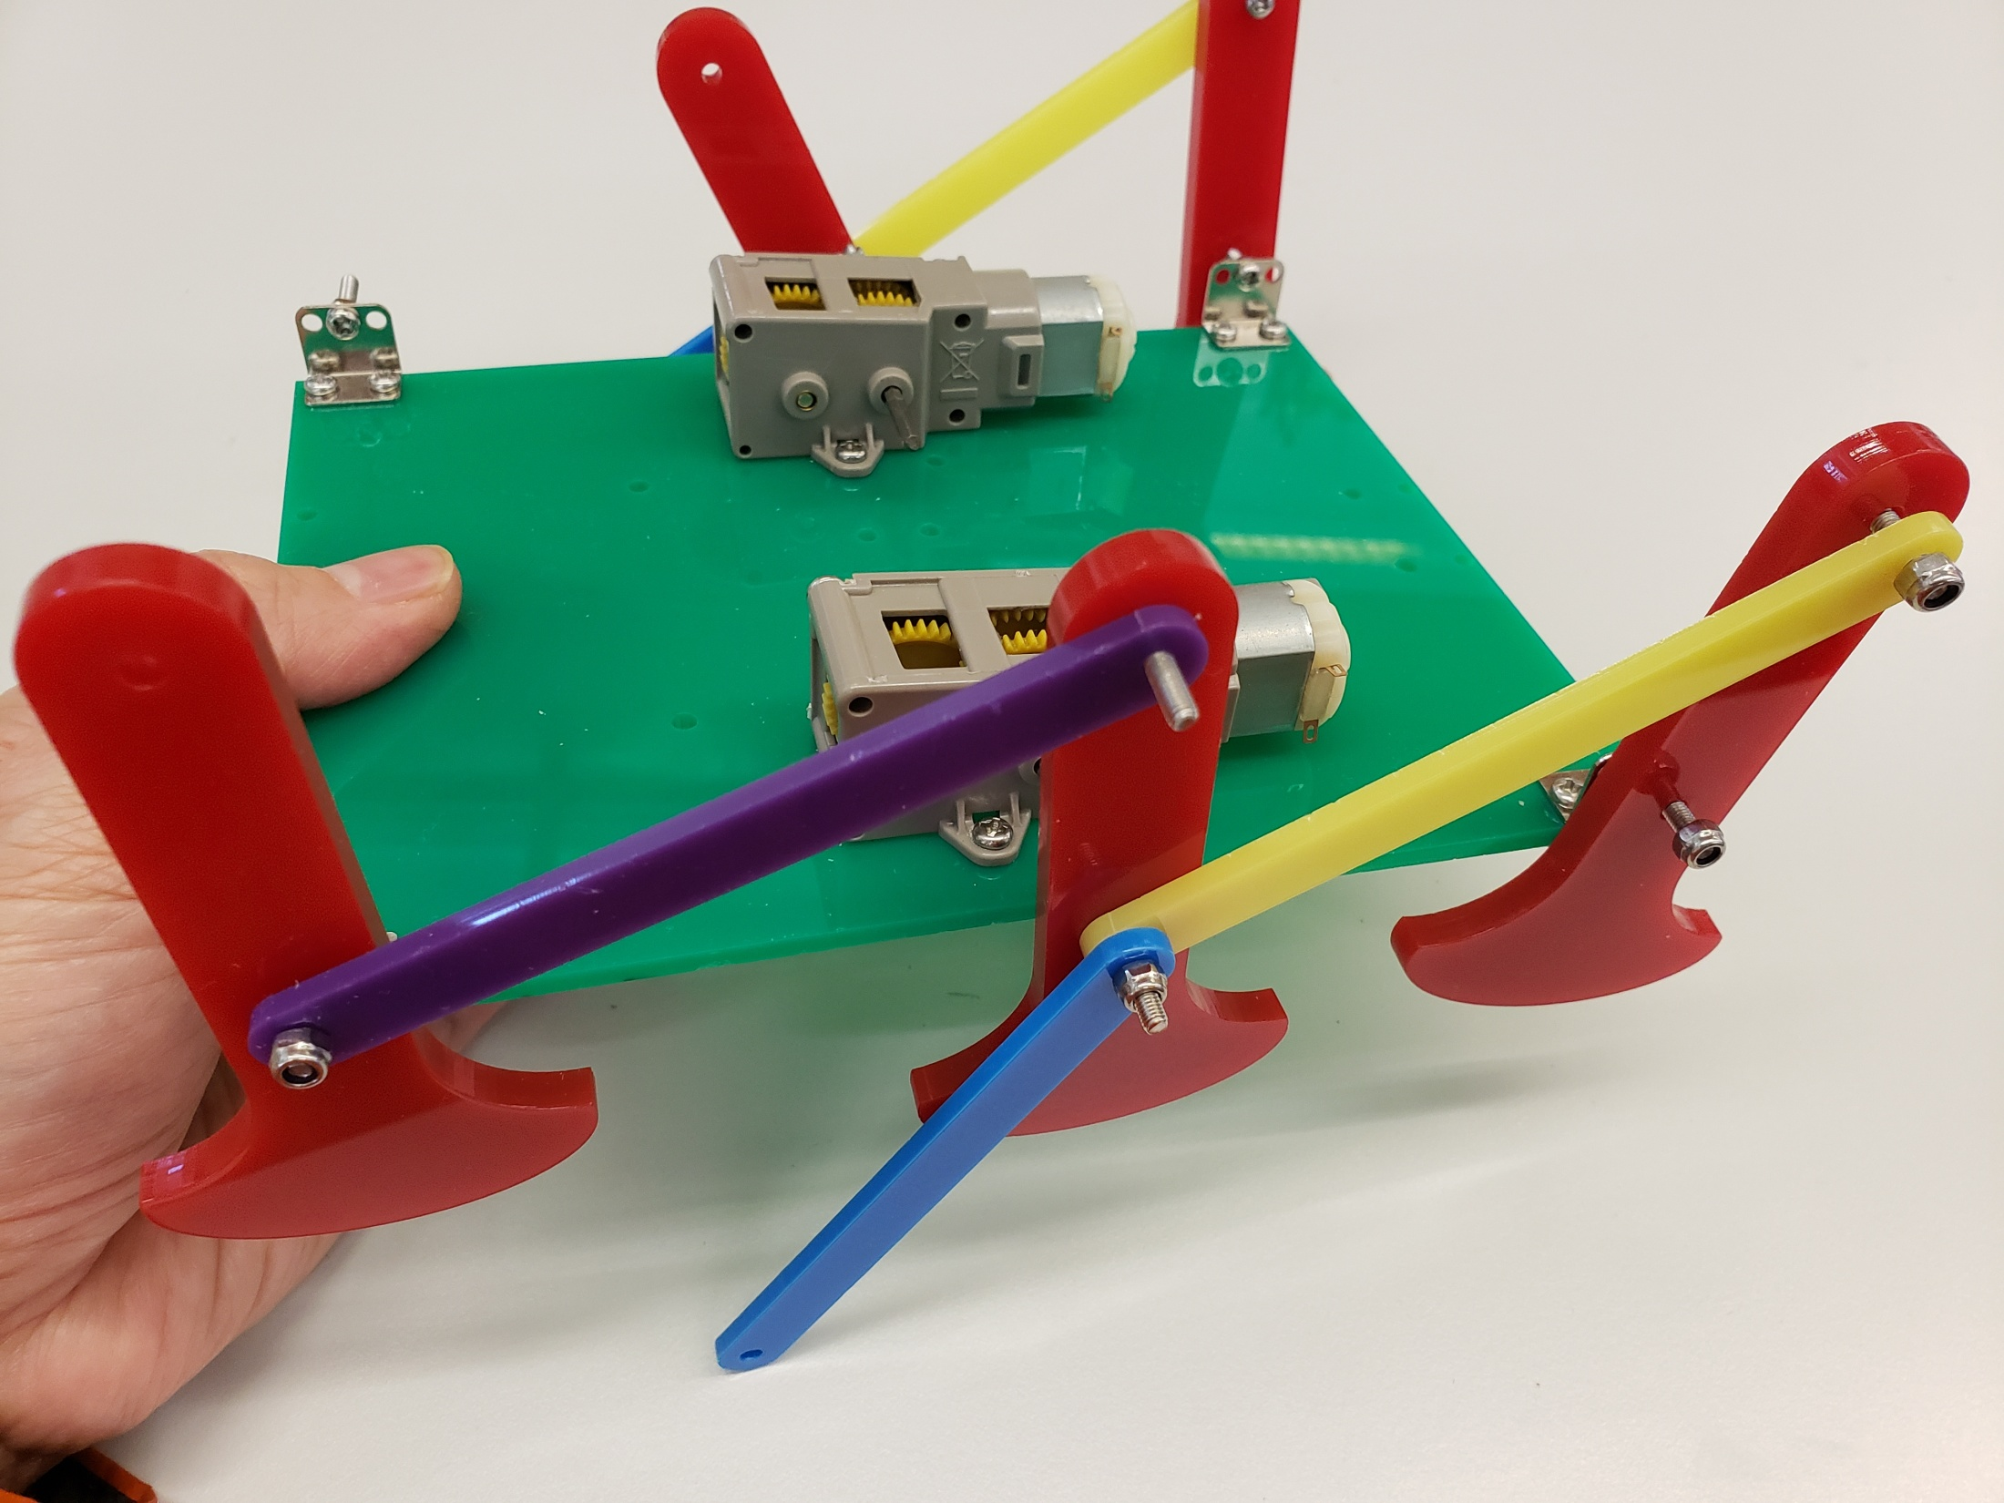
後腳
直桿
中腳
套上連接
後腳的直桿

Slide 40
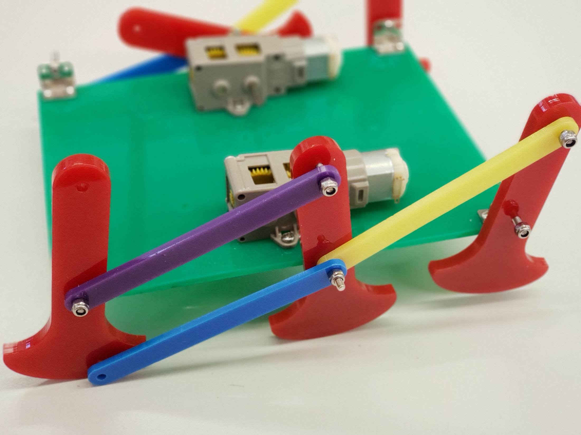
後腳
中腳
套上M3尼龍螺絲帽

Slide 41
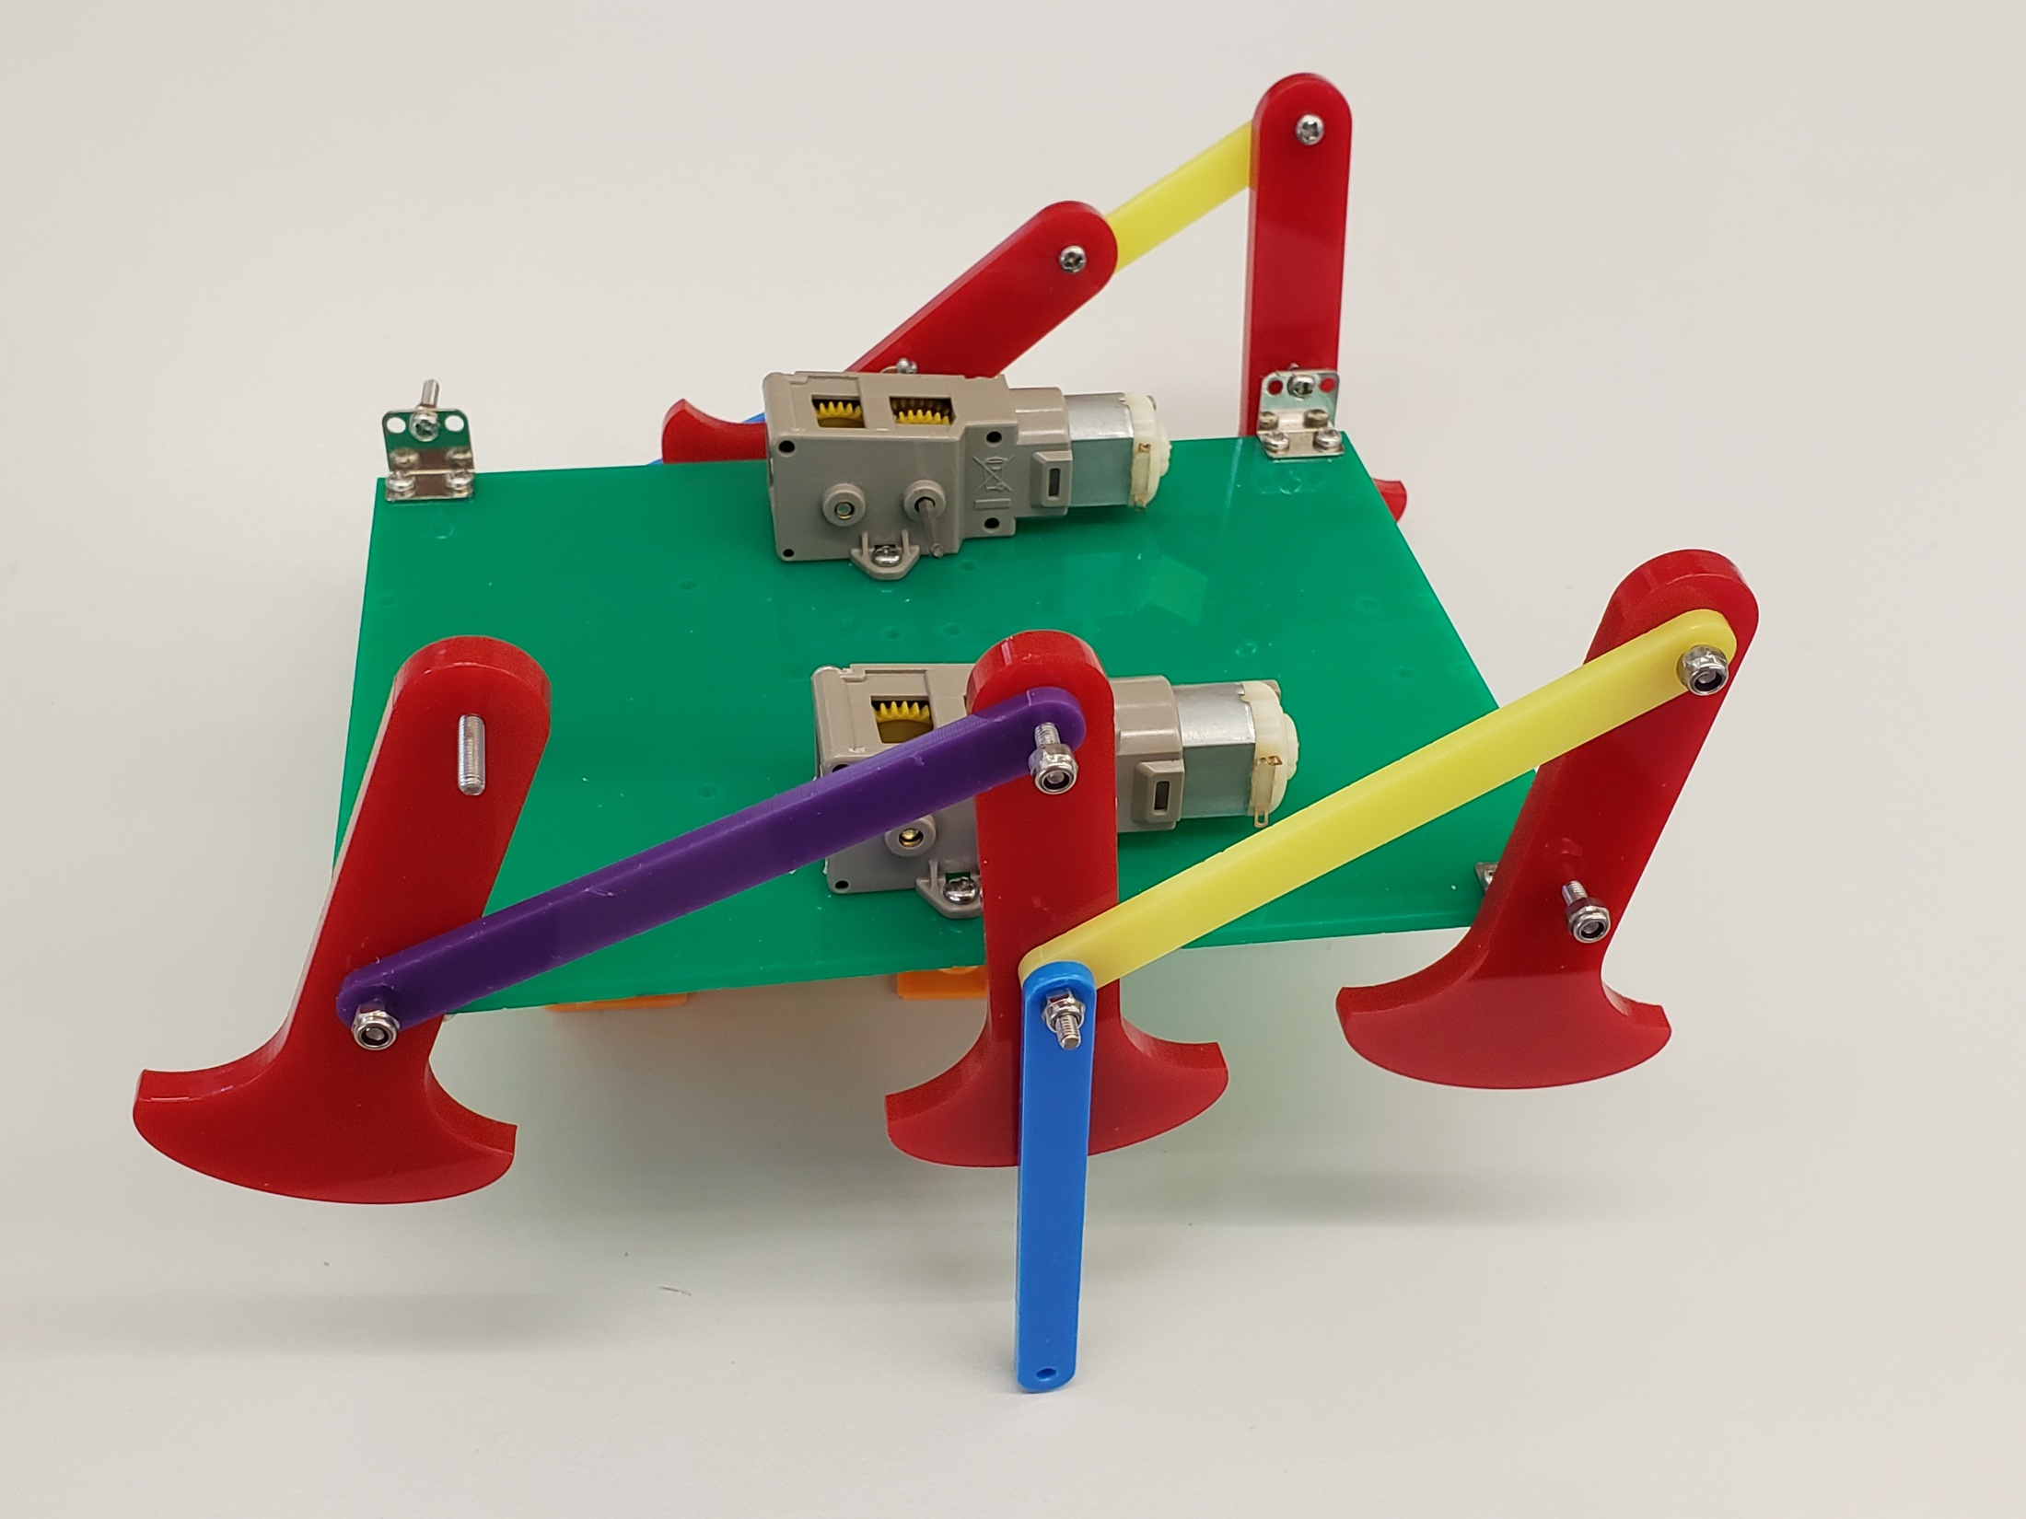
後腳上方的孔
穿上M3X16螺絲
後腳

Slide 42
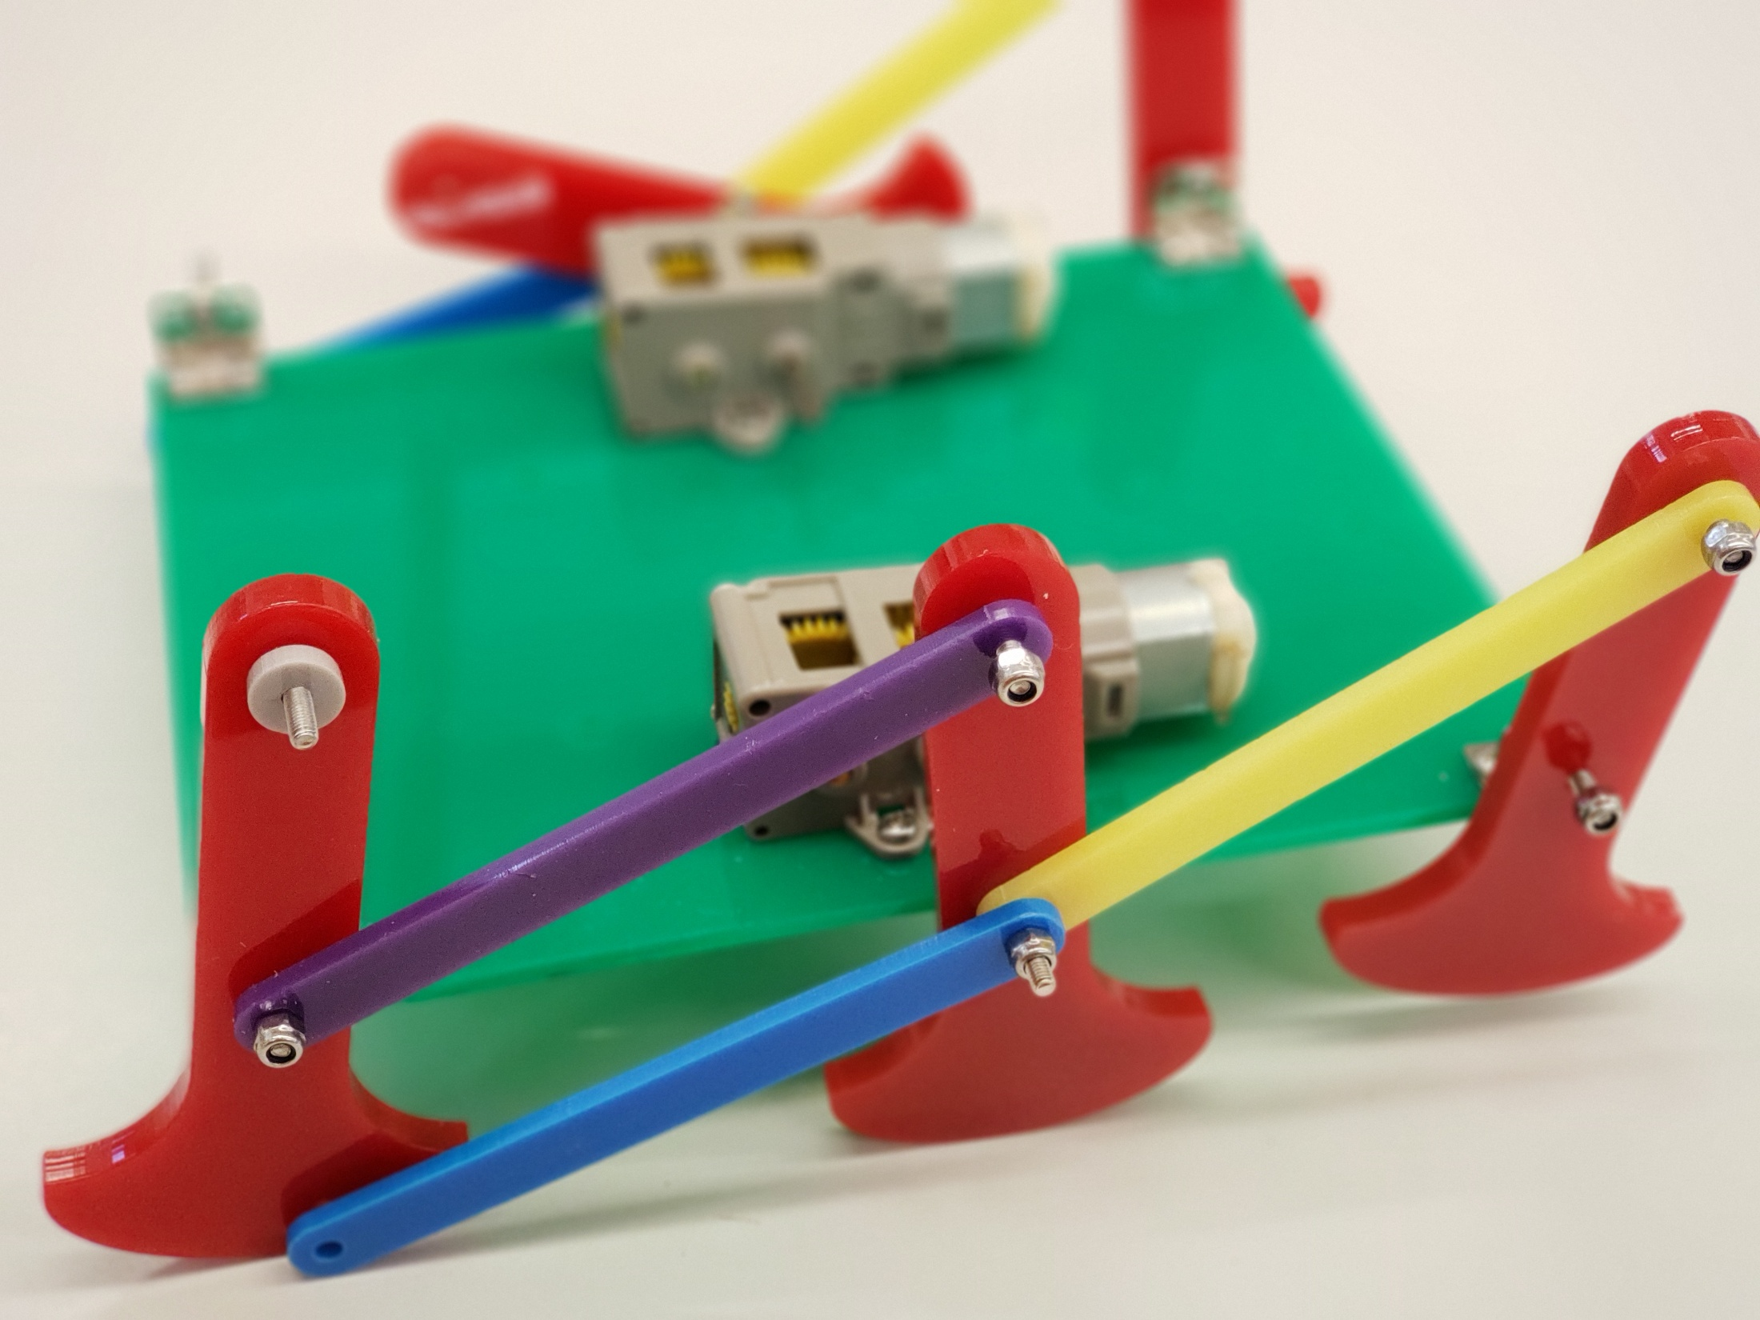
套上膠圈
後腳

Slide 43
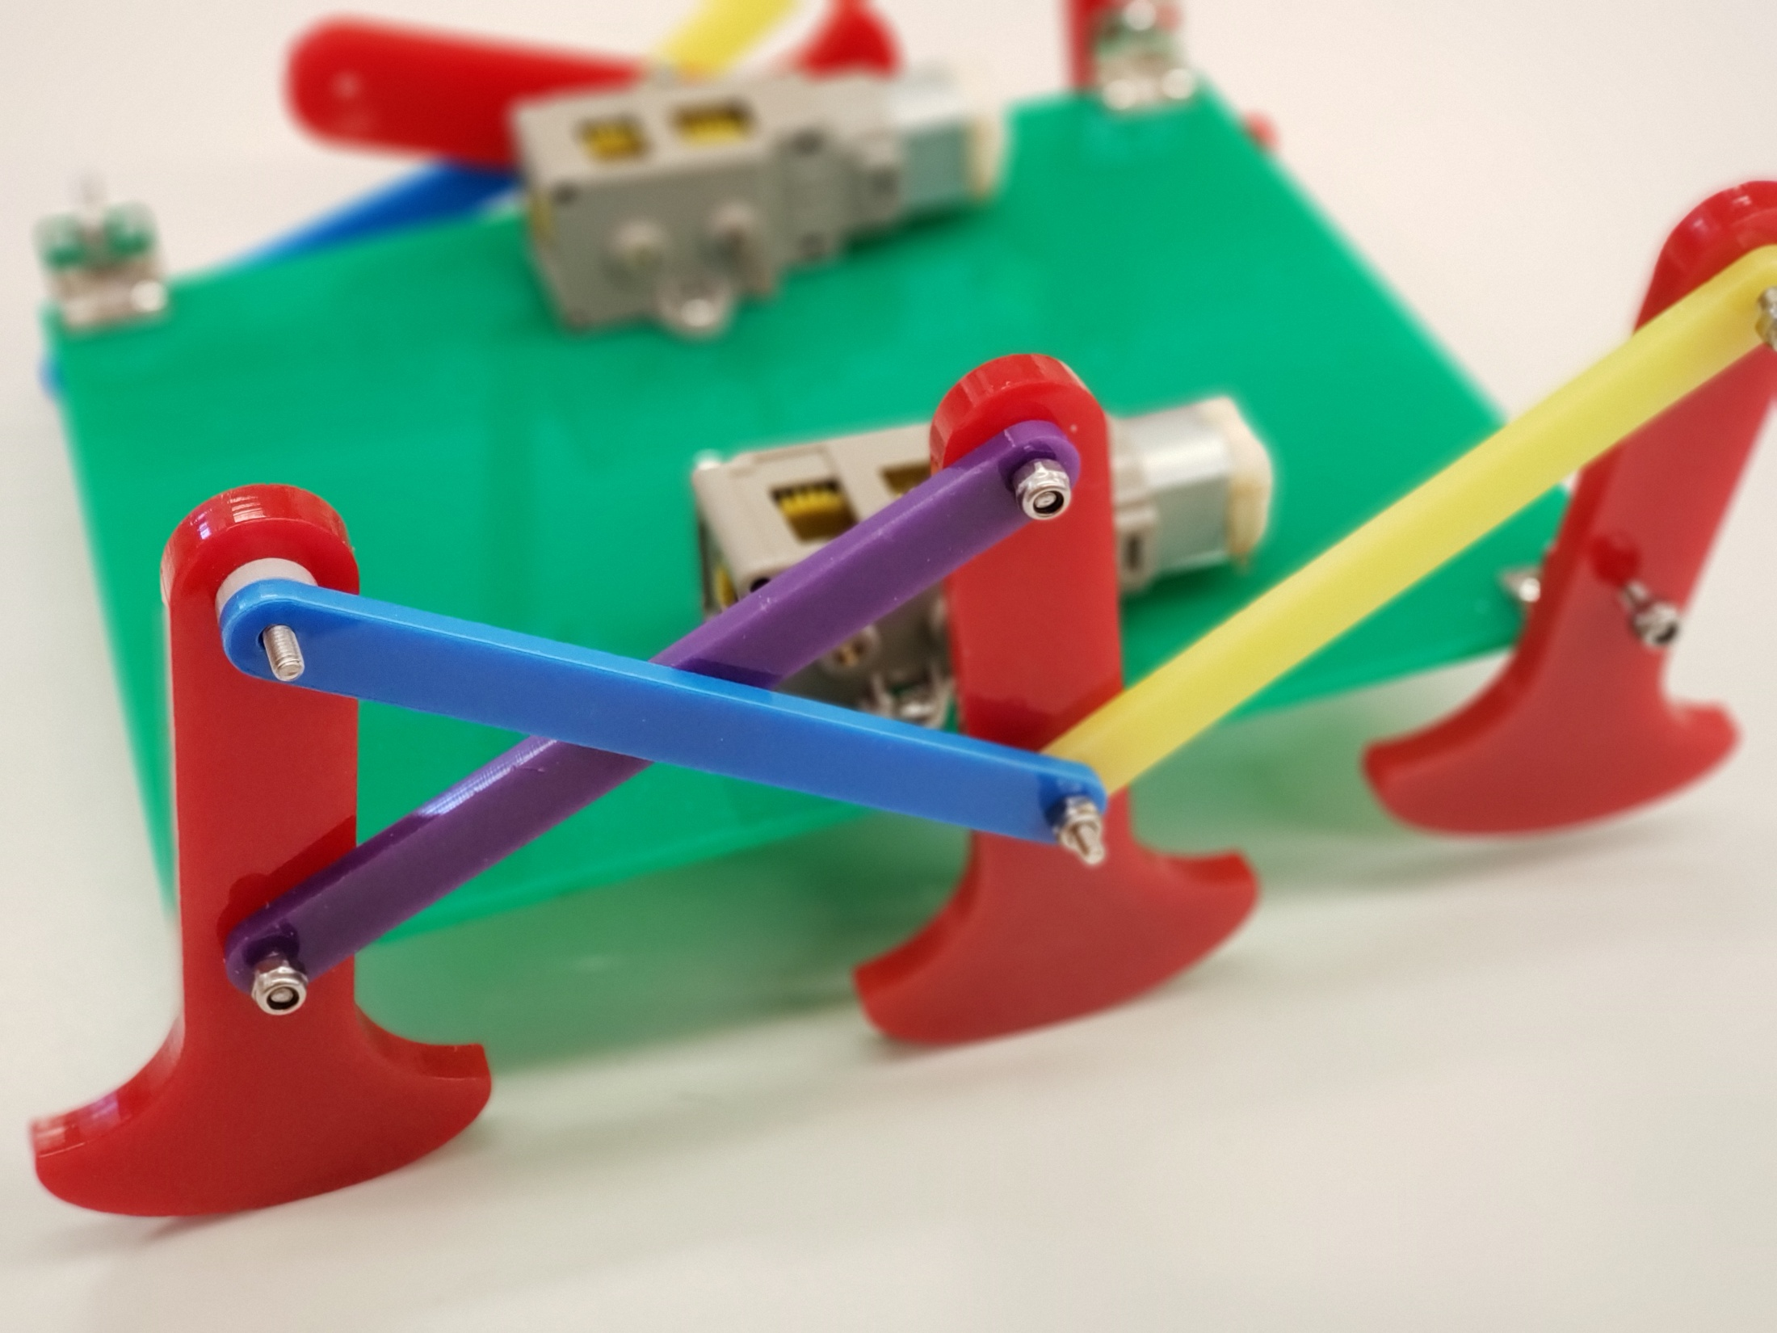
後腳
面桿
中腳
套上連接
中腳的面桿

Slide 44
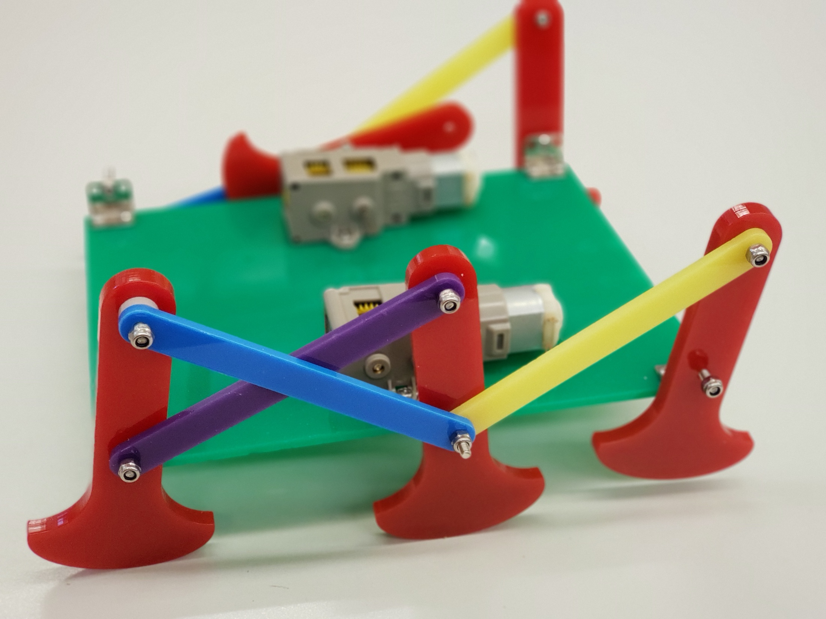
套上M3尼龍螺絲帽

Slide 45
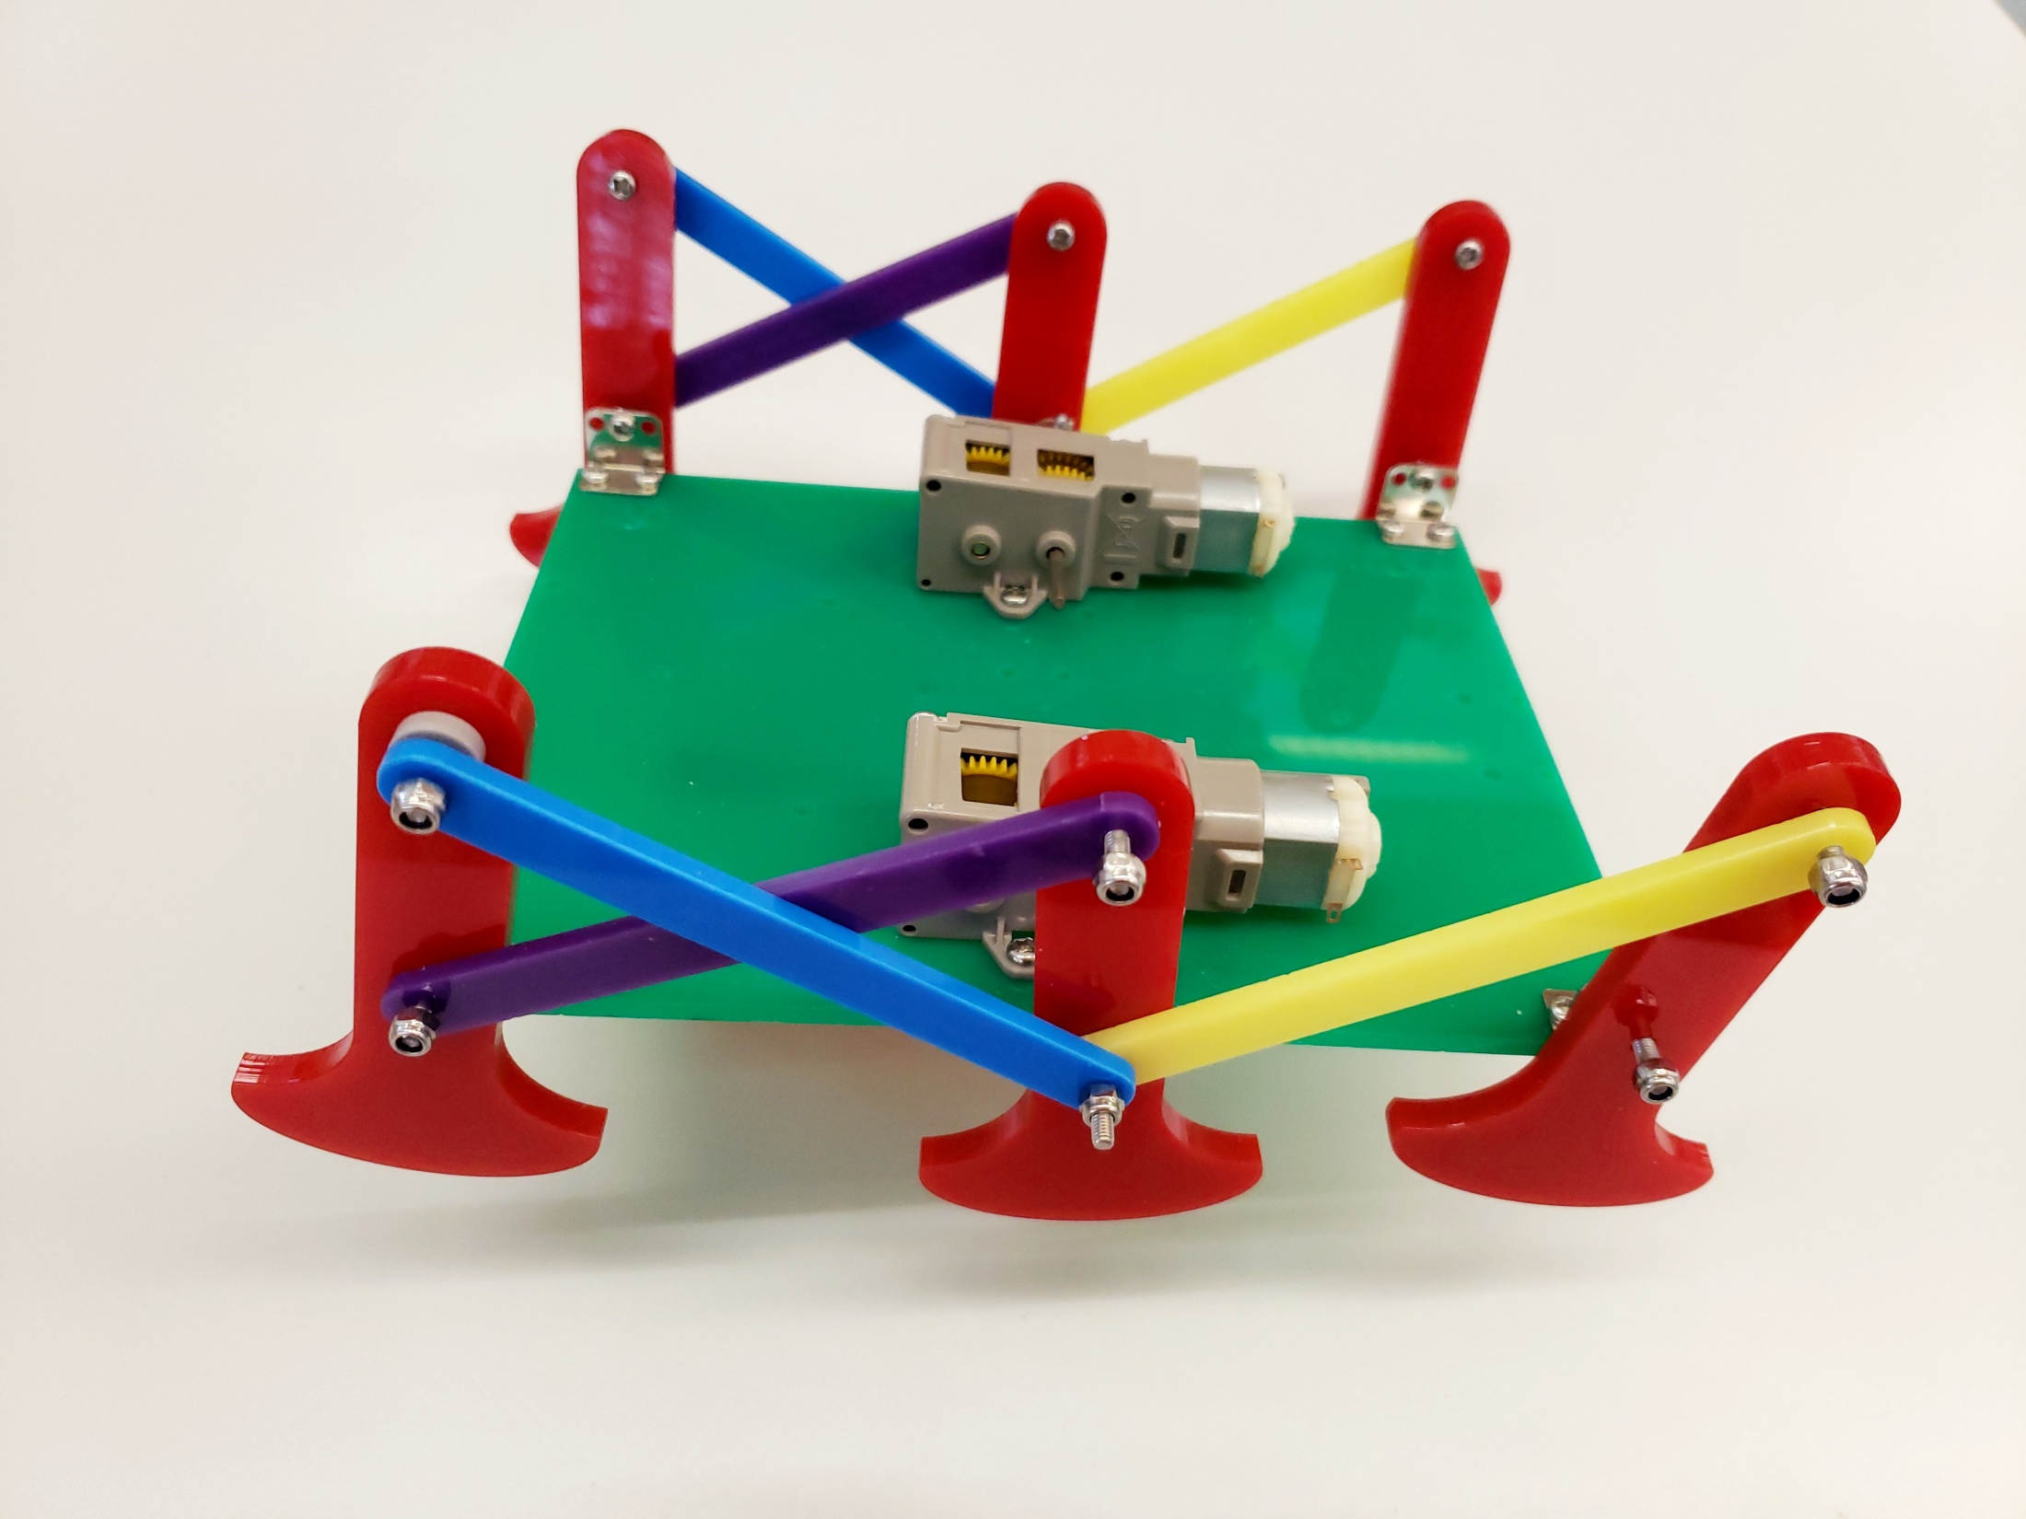
在六足機體的
另一邊亦安上後腳

Slide 46
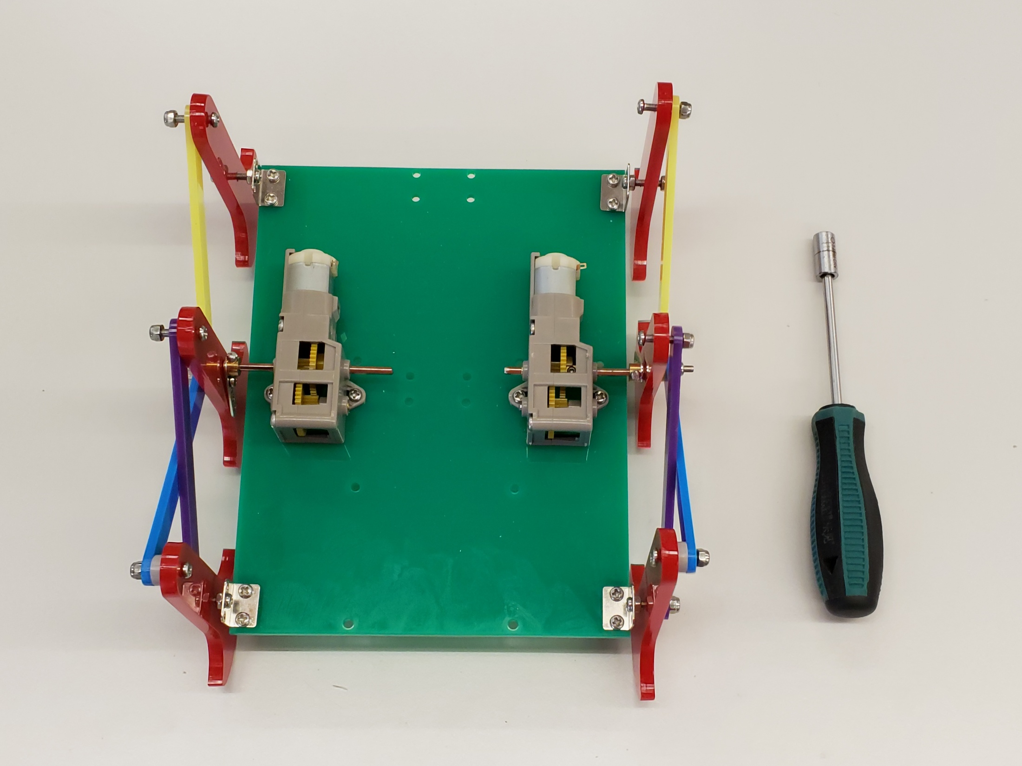
注意：前腳及後腳鎖上後可自由轉動
4個紅圈的位置
只需用套筒，
使可鎖上M3螺絲帽

Slide 47
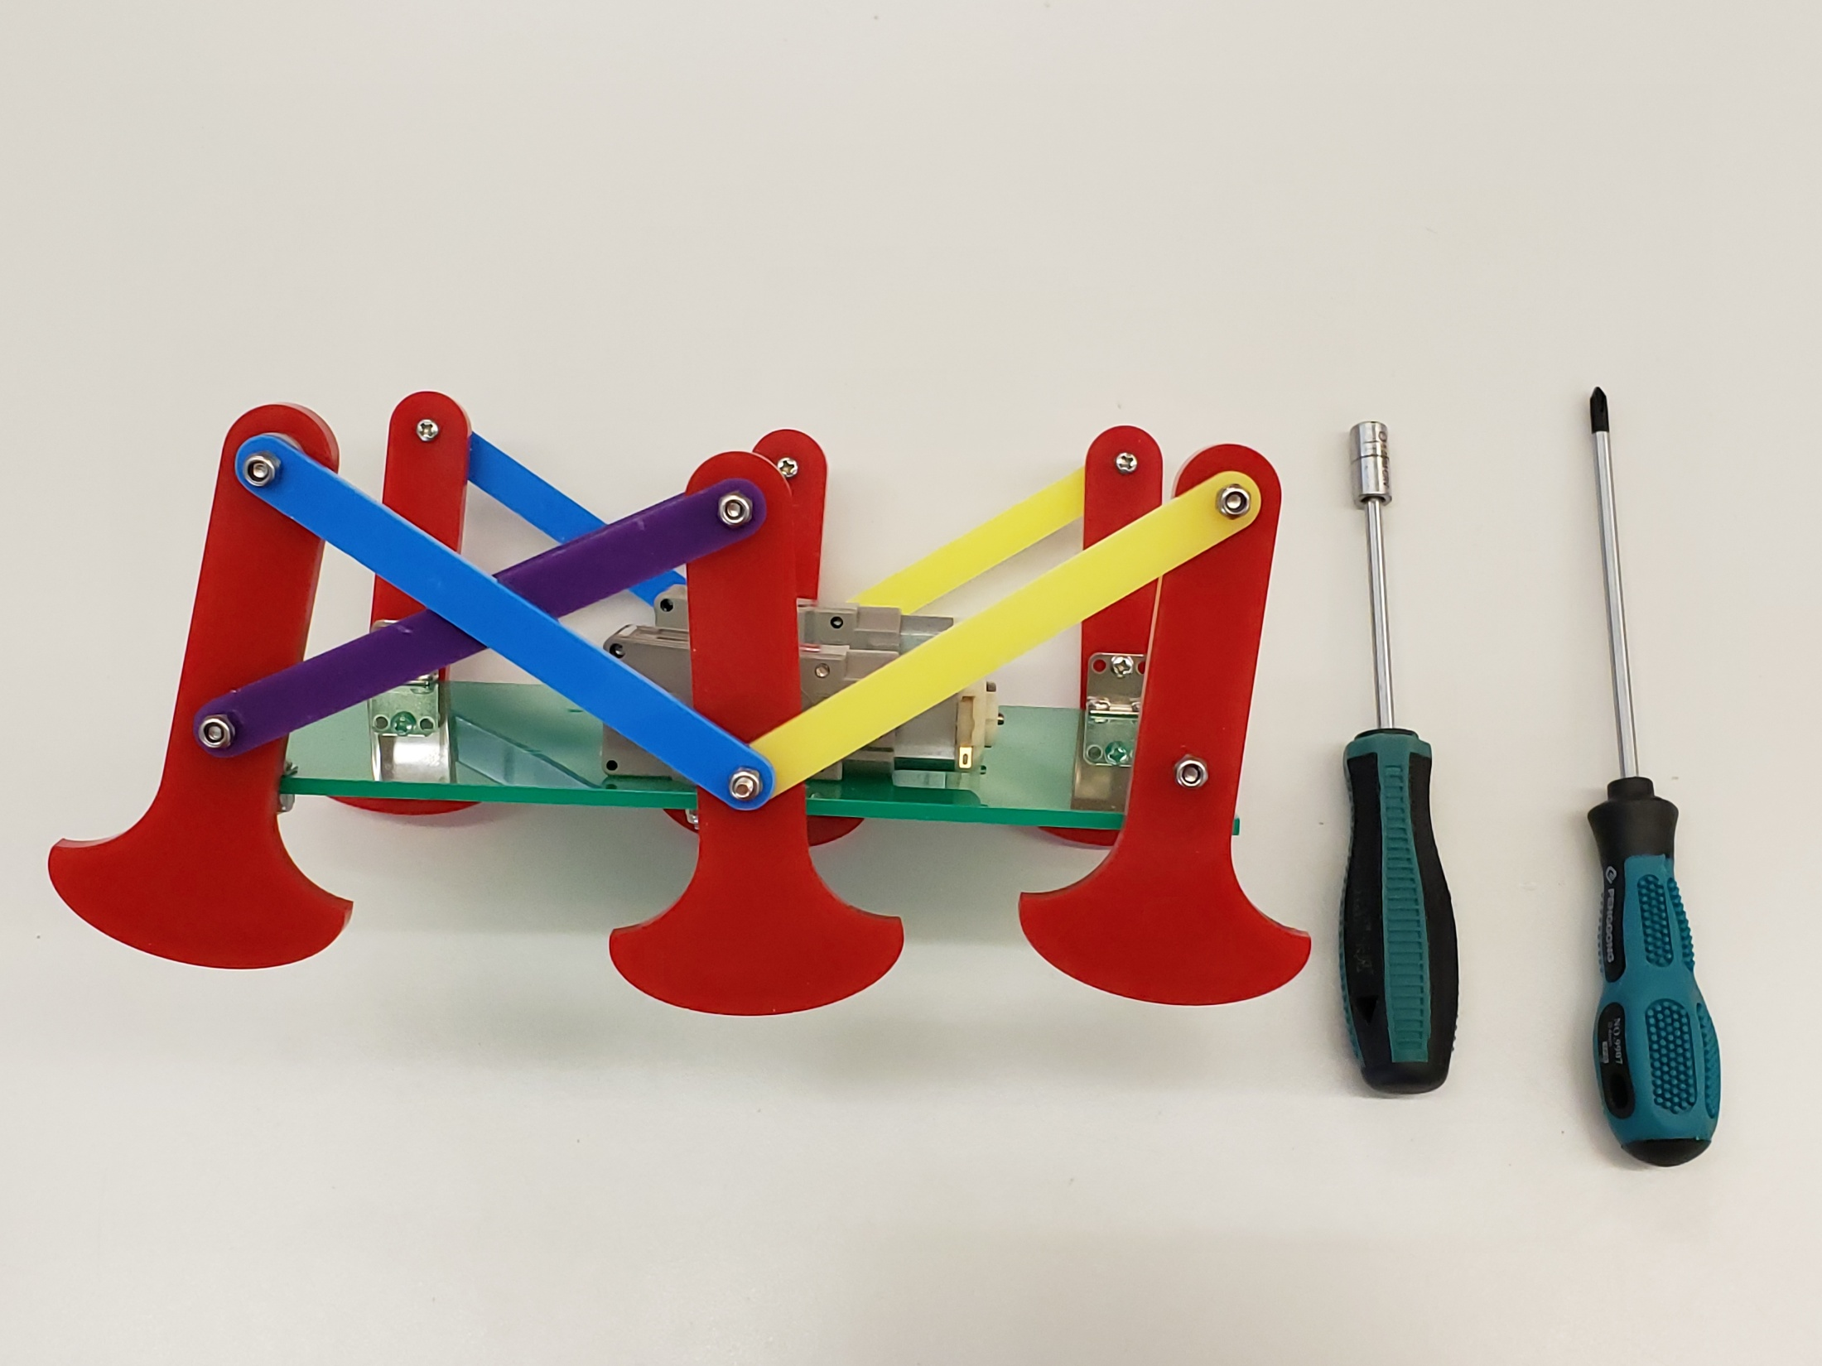
注意：穿套在前腳，中腳及後腳
上方孔的M3螺絲及M3尼龍
螺絲帽鎖上後可自由轉動
穿套在前腳，中腳及後腳
上方孔的M3螺絲及M3尼龍
螺絲帽(6個紅圈位置)，需用M3螺絲起子及M3套筒鎖上

Slide 48
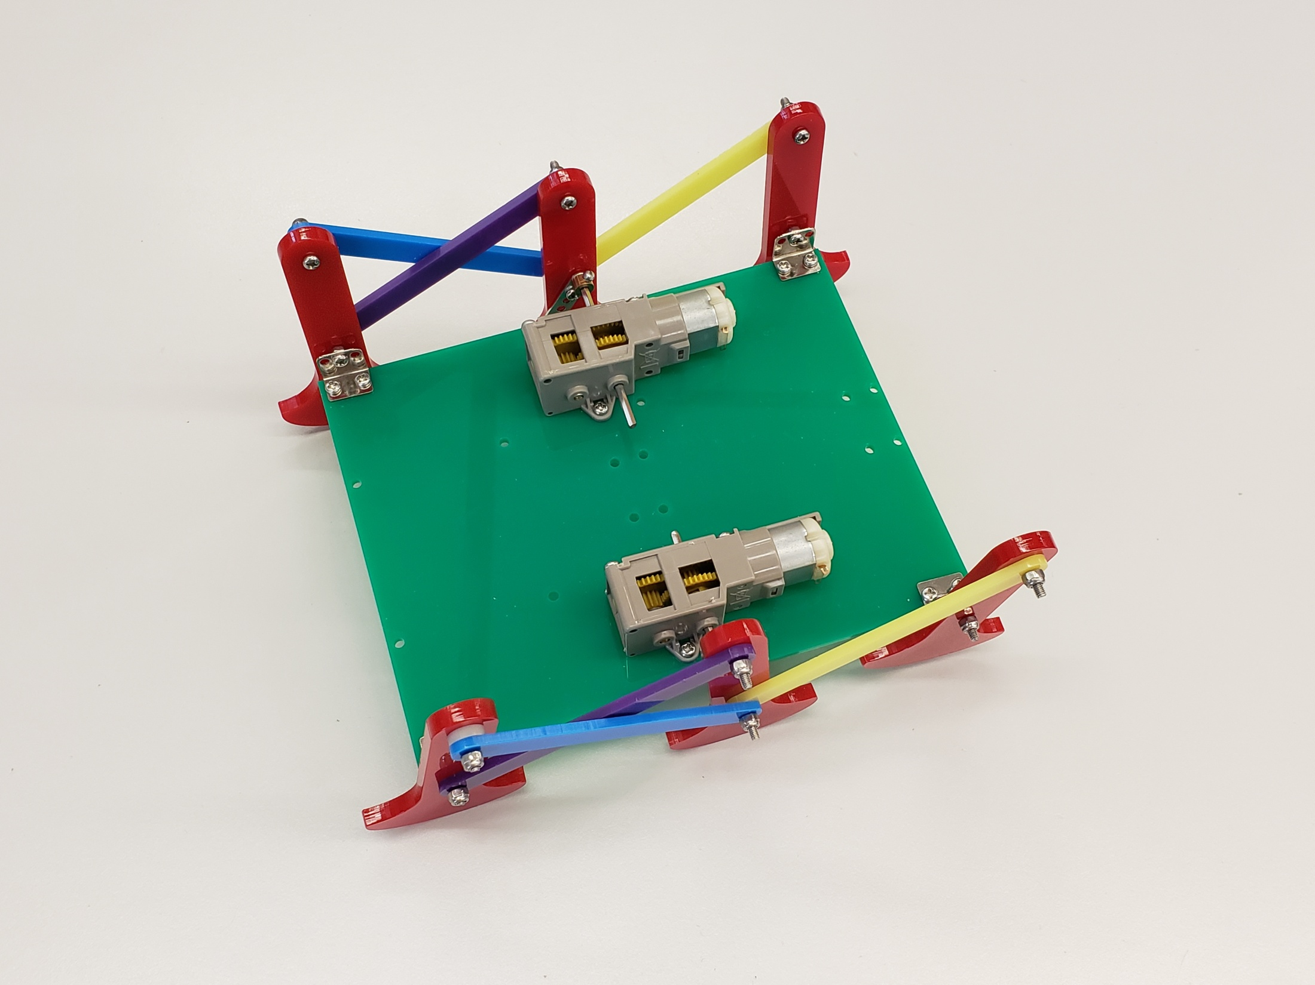

Slide 49
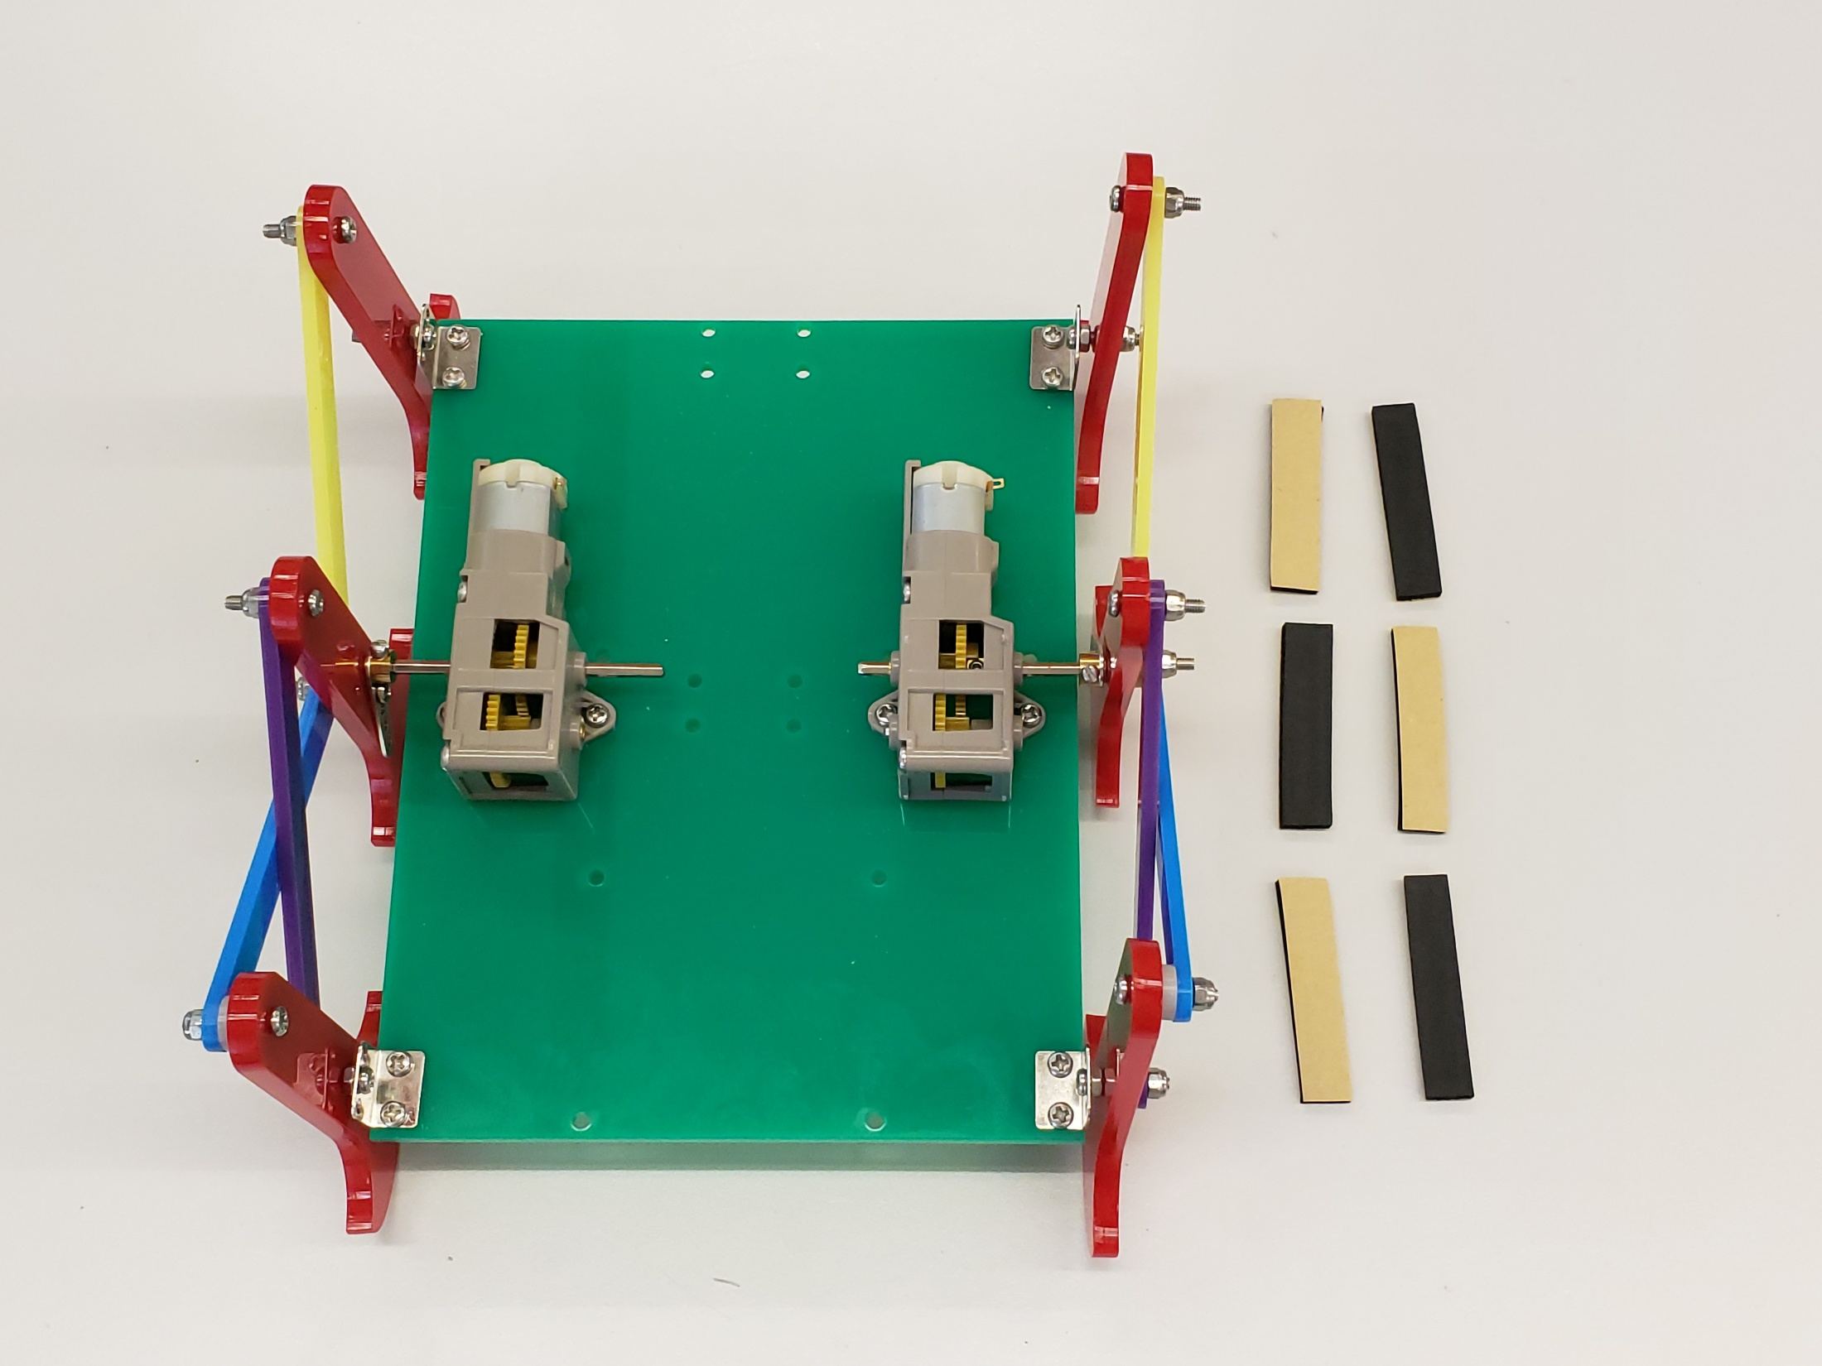
防滑條

Slide 50
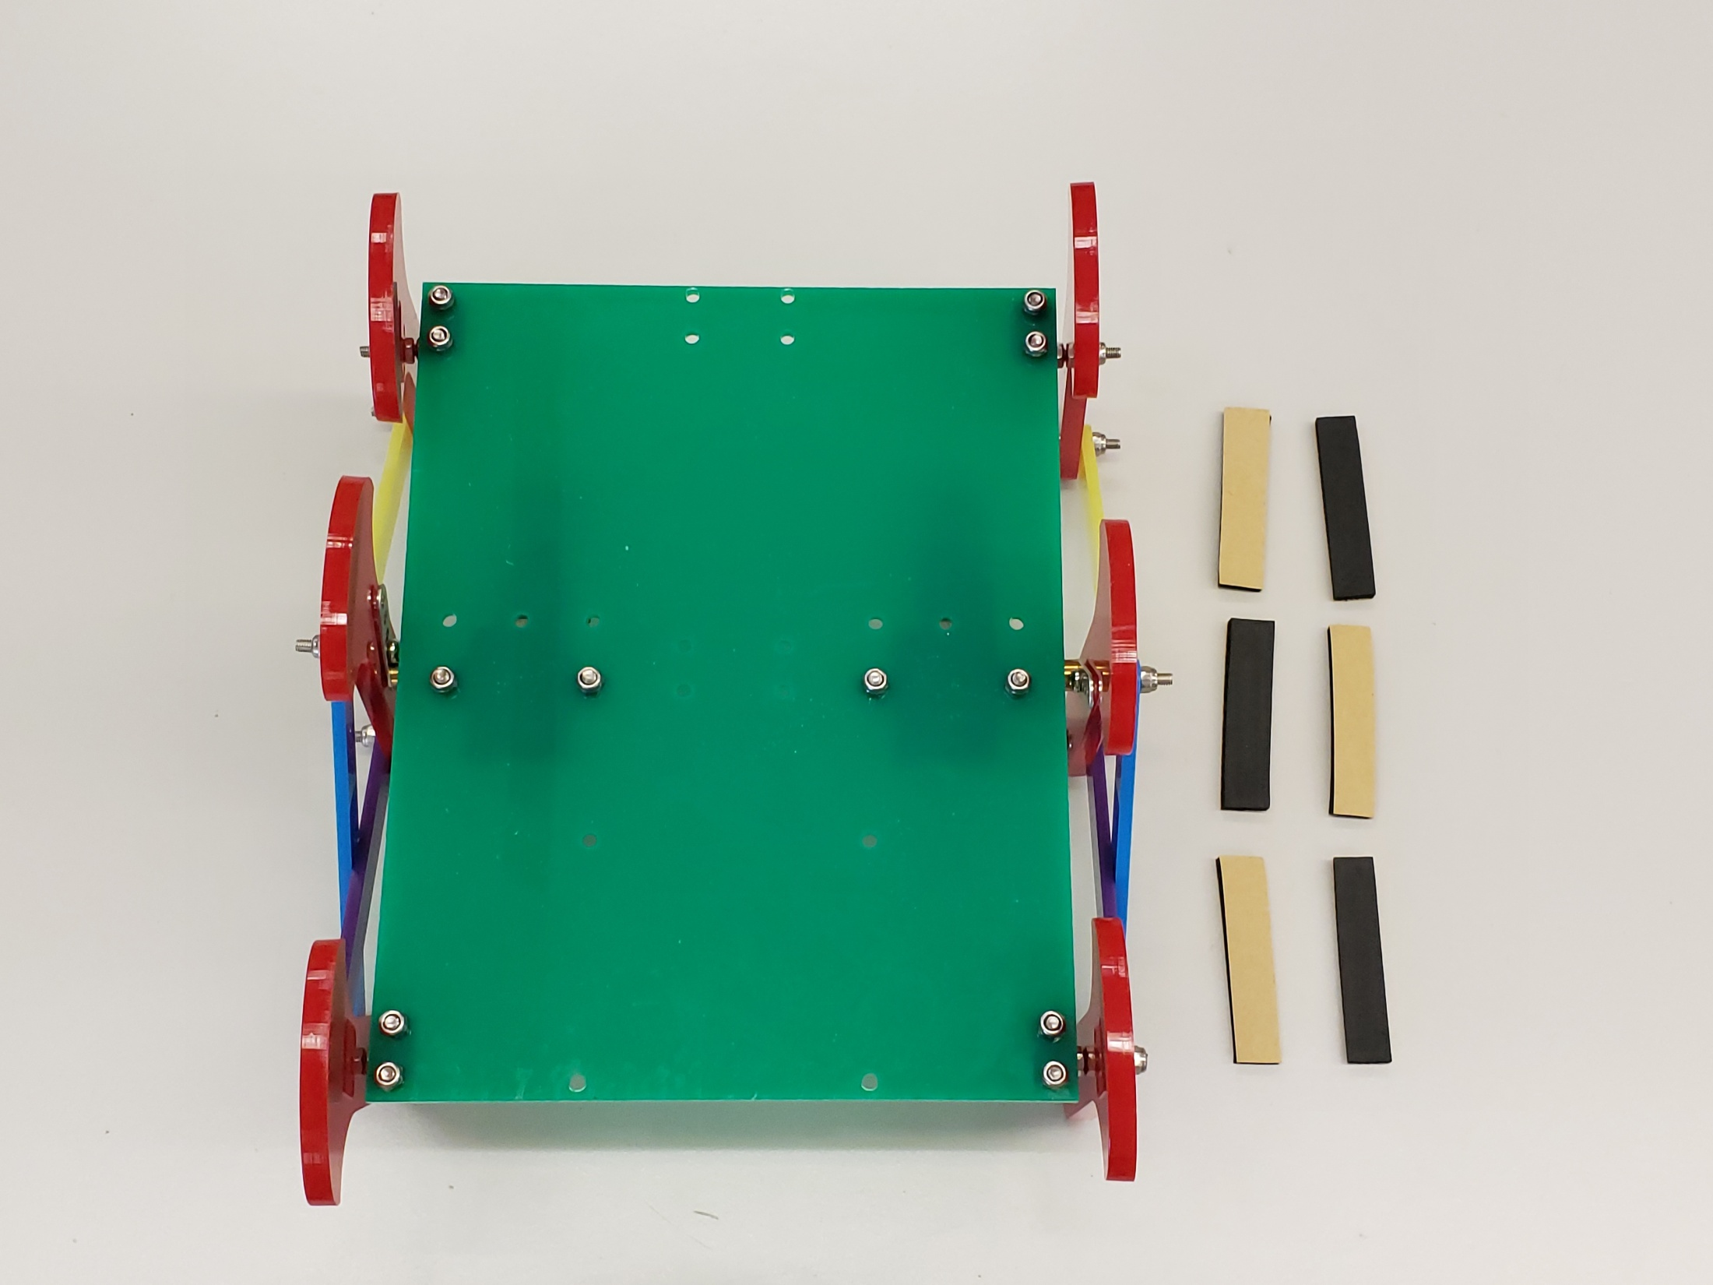
六足機體的底部

Slide 51
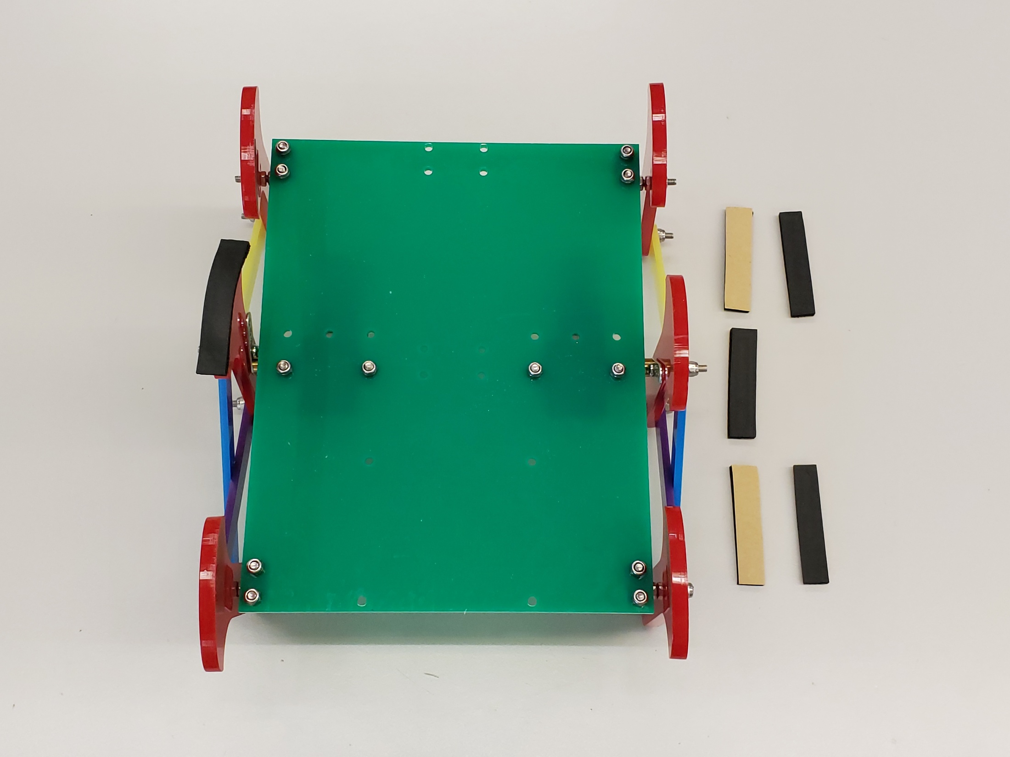
貼上防滑條

Slide 52
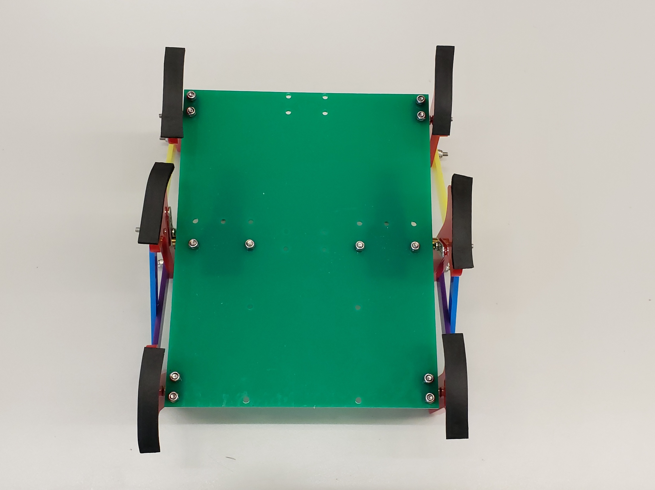

Slide 53
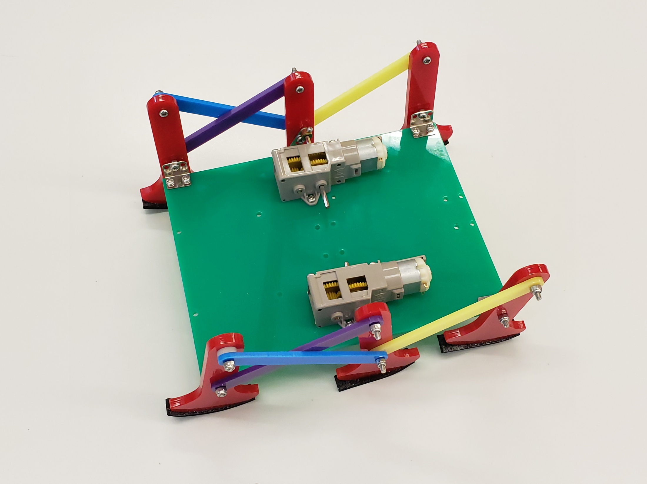

Slide 54
完

